Slide 1



Claims.AI
Agentic Experiences para la prevención del fraude
© 2026 NTT DATA
Notes:
Buenos días. Somos NTT DATA y venimos a presentar Claims.AI, nuestra propuesta para que Interbank detecte nuevas modalidades de fraude en días y no en meses.

Slide 2







¡Hola Interbank!
Nuestra propuesta técnica para Claims.AI: dos agentes de IA que analizan cada reclamo, descubren los patrones de fraude que se repiten y los ponen en manos de sus analistas para que decidan.
¡Del reclamo al patrón, en días y no en meses!
© 2026 NTT DATA, Inc.
Notes:
La idea en una frase: dos agentes de IA leen cada reclamo por consumo no reconocido, encuentran lo que se repite y se lo entregan a sus analistas para que decidan. Todo con seguridad y trazabilidad desde el diseño.

Slide 3
Contenido
01
El reto
02
Enfoque de la solución
03
Enfoque Técnico
04
Implementación
El fraude hoy, lo que pide Interbank y por qué NTT DATA
Dos agentes, un chat conversacional, un portal y un analista que decide
Azure, datos, integración al banco y seguridad
Discovery, sprints, pruebas y piloto
05
El servicio
06
Título
07
Título
08
Título
Equipo, niveles de servicio y alcance
Línea descriptiva
Línea descriptiva
Línea descriptiva

Slide 4



01
El reto
El fraude con tarjetas mueve miles de millones al año y ya usa IA. Detectarlo a tiempo no se logra leyendo caso por caso.
© 2026 NTT DATA
Notes:
Empecemos por el contexto: qué está pasando con el fraude y por qué la forma actual de investigarlo ya no alcanza.

Slide 5
El fraude con tarjetas crece, y ya usa IA
Un problema global, con presión regulatoria local y un volumen que Interbank ya siente en su contact center
US$ 33.4 mil millones
50%+
del fraude ya involucra IA
Y 92 % de las instituciones ve a los defraudadores usando IA generativa.
se perdieron por fraude con tarjetas en el mundo en 2024
500
sanciones de Indecopi en Perú
Son 6.43 centavos por cada 100 dólares transados. La industria proyecta US$ 407.6 mil millones de pérdidas en la próxima década, y los defraudadores ya usan IA: deepfakes, clonación de voz y phishing a escala.
Entre 2025 y 2026, a 17 entidades, por operaciones no reconocidas. Con la Resolución SBS 00771-2026, el costo del fraude pasa al banco.
240,000
llamadas al año en Interbank
Consumos no reconocidos que hoy se investigan caso por caso.
Fuentes: Nilson Report, Card Fraud Losses Worldwide 2024 (nilsonreport.com, ene. 2026); Feedzai, 2025 AI Trends in Fraud and Financial Crime Prevention (feedzai.com); SBS, Resolución N.° 00771-2026 (sbs.gob.pe); Indecopi, en Gestión, 2 jun. 2026 (gestion.pe); RFQ Claims.AI, Interbank.
Lo que está en juego: cada modalidad que se detecta tarde es pérdida directa, reembolso al cliente y riesgo regulatorio.
Notes:
El fraude con tarjetas costó 33 mil millones de dólares en 2024 y va a seguir creciendo. En el Perú, la SBS trasladó el costo al banco y el Indecopi sancionó 500 veces en un año. Y en Interbank hablamos de 240 mil llamadas al año que hoy se revisan a mano.
Referencias:
Nilson Report: https://nilsonreport.com/articles/card-fraud-losses-worldwide-2024/
Feedzai: https://www.feedzai.com/pressrelease/ai-fraud-trends-2025/
SBS Res. 00771-2026 (Infobae): https://www.infobae.com/peru/2026/03/18/sbs-a-partir-de-junio-bancos-deberan-responder-por-fraudes-en-tarjetas-de-credito-emitidas-antes-de-julio-de-2025/
Indecopi (Gestión): https://gestion.pe/tu-dinero/tarjetas-de-credito-500-sanciones-por-operaciones-no-reconocidas-el-ultimo-ano-como-actuar-noticia/

Slide 6
Así se investiga hoy un consumo no reconocido
Un proceso que funciona, pero que depende de personas leyendo caso por caso
1
2
3
4
El cliente llama
El asesor registra
El investigador analiza
La regla llega
No reconoce un cargo. La conversación queda grabada en Genesys.
Ubica la transacción y registra el reclamo en GIRU.
Revisa llamadas, reclamos y transacciones a mano y arma consultas.
Recién al entender la modalidad se propone una regla para el motor.
De la llamada a la regla pasan semanas o meses.
LENTO
PARCIAL
COSTOSO
El patrón aparece tras semanas de revisión.
Solo se revisa una muestra de los casos.
Depende de un equipo especializado.
Mientras tanto, la modalidad sigue activa y el banco sigue reembolsando.
El problema no es la falta de datos: es que nadie puede leerlos todos juntos y a diario.
Notes:
Hoy el proceso es este: el cliente llama, el asesor registra, un investigador revisa caso por caso y recién después de semanas aparece la regla. El problema no es que falten datos, es que nadie puede leerlos todos juntos.

Slide 7
La IA ya cambió la forma de combatir el fraude
Los bancos que la usan leen todo a escala y dejan la decisión en manos de sus expertos
9 de cada 10
EL MARCO QUE SEGUIMOS
Ley 31814 y DS 115-2025-PCM
Supervisión humana, transparencia y registro en sistemas de IA de alto riesgo.
instituciones financieras ya usan IA para detectar fraude y crimen financiero.
Ley 29733
US$ 40 mil M
89 %
87 %
Los datos del cliente se enmascaran antes de llegar a un modelo.
en fraude bloqueado por Visa en un año fiscal, casi el doble que el anterior, con apoyo de IA.
prioriza la explicabilidad y la transparencia de sus modelos.
dice que su mayor obstáculo son los datos, no los modelos.
Human in the loop
La IA propone; el analista decide.
Explicabilidad
Fuentes: Feedzai, 2025 AI Trends in Fraud and Financial Crime Prevention, 562 profesionales (feedzai.com); Visa, nota de prensa 2024, año fiscal oct. 2022 a sep. 2023 (usa.visa.com); PCM, DS 115-2025-PCM (gob.pe).
Cada hallazgo muestra su evidencia y cada decisión queda trazada.
La tendencia es clara: IA para leer a escala, personas para decidir y trazabilidad para poder explicarlo.
Notes:
Nueve de cada diez instituciones financieras ya usan IA contra el fraude, y lo que más les importa es que sea explicable. Nosotros trabajamos dentro del marco peruano: la ley de IA, la ley de datos personales y siempre con una persona decidiendo.
Referencias:
Feedzai: https://www.feedzai.com/pressrelease/ai-fraud-trends-2025/
Visa: https://usa.visa.com/about-visa/newsroom/press-releases.releaseId.20516.html
DS 115-2025-PCM: https://www.gob.pe/institucion/pcm/normas-legales/7133522-115-2025-pcm

Slide 8
Lo que Interbank pide y cómo lo cumplimos
Leímos el pliego técnico y lo convertimos en cinco principios de diseño que guían toda la solución
LO QUE BUSCA EL RFQ
1
Workflow determinista
Dos agentes y un portal operativo.
Pasos fijos y definidos. Los agentes no conversan entre sí y el ruteo no lo decide un modelo.
Agente 1, Fraud Analyst: tipifica cada caso contra el manual de modalidades y lo enriquece.
Agente 2, Pattern Investigator: agrupa los casos y propone patrones con evidencia.
Portal web para que el analista explore, valide, consulte por chat y exporte.
Operación batch diaria, reportería, auditoría y protección de datos personales.
2
Procesamiento batch
Corridas programadas sobre ventanas de casos, no una experiencia conversacional.
3
El analista decide
Ningún hallazgo se usa para negocio sin aprobación humana.
4
Todo es trazable
Cada paso de cada agente queda registrado y se puede explicar.
5
Datos protegidos desde el diseño
La información sensible se enmascara antes de que un modelo la lea.
Nuestra lectura: Interbank no pide un chatbot, pide un proceso confiable que trabaje todos los días y que se pueda auditar.
Notes:
Leímos el pliego y lo resumimos en cinco principios: pasos fijos, batch, el analista decide, todo trazable y datos protegidos. Interbank no está pidiendo un chatbot, está pidiendo un proceso confiable.

Slide 9
Por qué NTT DATA
Tecnología que las personas entienden y en la que pueden confiar
NUESTRA CONVICCIÓN
EXPERIENCE DESIGN + IA
Agentes diseñados alrededor de quien decide.
La IA que funciona en un banco es la que el analista entiende, puede cuestionar y termina usando todos los días.
UX, UI y Conversational Design trabajan con los ingenieros de IA desde el primer día: fichas legibles, evidencia a la vista y decisiones trazables.
ACELERADORES PROPIOS
No partimos de cero.
Framework de evaluación de agentes, metodología de diseño de agentes y componentes reutilizables sobre Azure.
Por eso diseñamos a Claims.AI desde la experiencia del equipo de fraude, no solo desde el modelo.
EQUIPO LOCAL
Cerca de Interbank.
Un equipo en Lima que conoce los estándares de arquitectura, seguridad y aprobación del banco.
Lo que viene: la solución que proponemos para que Interbank descubra antes cómo lo atacan y sus analistas decidan con mejor evidencia.
Notes:
Nuestra convicción es simple: la IA que funciona en un banco es la que el analista entiende y usa. Por eso diseñamos desde la experiencia del equipo de fraude, con aceleradores propios y un equipo en Lima.

Slide 10


02
Enfoque de la solución
Dos agentes que leen cada caso y encuentran lo que se repite. Un analista que decide.
© 2026 NTT DATA
Notes:
Ahora, la solución: dos agentes, un portal y un analista que decide.

Slide 11
Dos agentes y un analista que decide
Un solo flujo en lote: cada etapa deja su resultado guardado y la siguiente lo toma
FUENTES · INTERBANK
AGENTE 1 · FRAUD ANALYST
AGENTE 2 · PATTERN INVESTIGATOR
AGENTE CONVERSACIONAL
ANALISTA EN EL PORTAL
Insumo enriquecido
Un caso a la vez, todos los días
Todas las fichas, ventana de 90 días configurable
Dentro del portal, responde
La decisión es humana
• Transcripción de la llamada
• Transacción del motor de fraude
• Reclamo GIRU, cuando exista
• Cruce de fuentes lo hace Interbank
• Enmascara datos sensibles
• Tipifica contra 21 tipologías
• Explica riesgo, blindaje y evidencia
• Resultado: 1 de 5 fichas por caso
• Agrupa casos parecidos
• Descarta ruido y prioriza
• Recuerda lo aprobado y rechazado
• Resultado: 1 de 3 síntesis por patrón
• Consulta casos, patrones e histórico
• Cita la fuente de cada respuesta
• 3 tipos de consulta
• No decide ni ejecuta acciones
• Revisa casos y patrones
• Aprueba, rechaza o comenta
• Explora el grafo y pregunta al agente
• Exporta el patrón para crear la regla
LO QUE DISEÑAMOS CON FRAUDE ANTES DE CONSTRUIR
11
12
21
5
3
3
flujos del portal
casuísticas con respuesta definida
tipologías en dos olas
variantes de ficha
variantes de síntesis
tipos de consulta
Ritmo y memoria: Agente 1 corre a diario, Agente 2 cinco veces por semana; lo rechazado no vuelve sin evidencia nueva y los comentarios alimentan la siguiente corrida.
Agent in workflow: los agentes no conversan entre ellos; cada etapa entrega un resultado estructurado y trazable a la siguiente.
Notes:
Speech: Claims.AI son tres agentes y un analista. Dos agentes trabajan en lote sin que nadie los opere: el primero convierte cada reclamo en una ficha, el segundo convierte miles de fichas en pocos patrones con evidencia. El tercero vive en el portal y responde preguntas sobre lo que los otros dos encontraron. La decisión siempre es del analista. Todo esto sale de un diseño previo con el equipo de fraude: once flujos, doce casuísticas, veintiún tipologías, cinco fichas, tres síntesis y tres tipos de consulta.
Referencias: RFQ Claims.AI 1.1, 1.3, 1.5, 1.7, 1.9, 1.10; Excel Claims_AI_Esfuerzo_092027, hojas Alcance y Actividades_XD.

Slide 12

Del reclamo al patrón: así trabajan los agentes
Simulación ilustrativa con datos ficticios: el Agente 1 lee cada caso, el Agente 2 propone patrones y el analista decide
Referencial
Notes:
Speech: en 70 segundos, una noche de Claims.AI. Hoy se revisa una muestra. Con Claims.AI, cada reclamo que llega en la noche se enmascara, se lee y se convierte en una ficha con evidencia: todos los casos, no una muestra. Luego el Agente 2 agrupa las fichas, descarta lo ya conocido y lo que no llega al umbral, y propone solo patrones nuevos, como P-014. Cada paso queda registrado. A las 8 de la mañana el analista revisa la evidencia en el portal y decide. Simulación ilustrativa con datos ficticios.

Slide 13
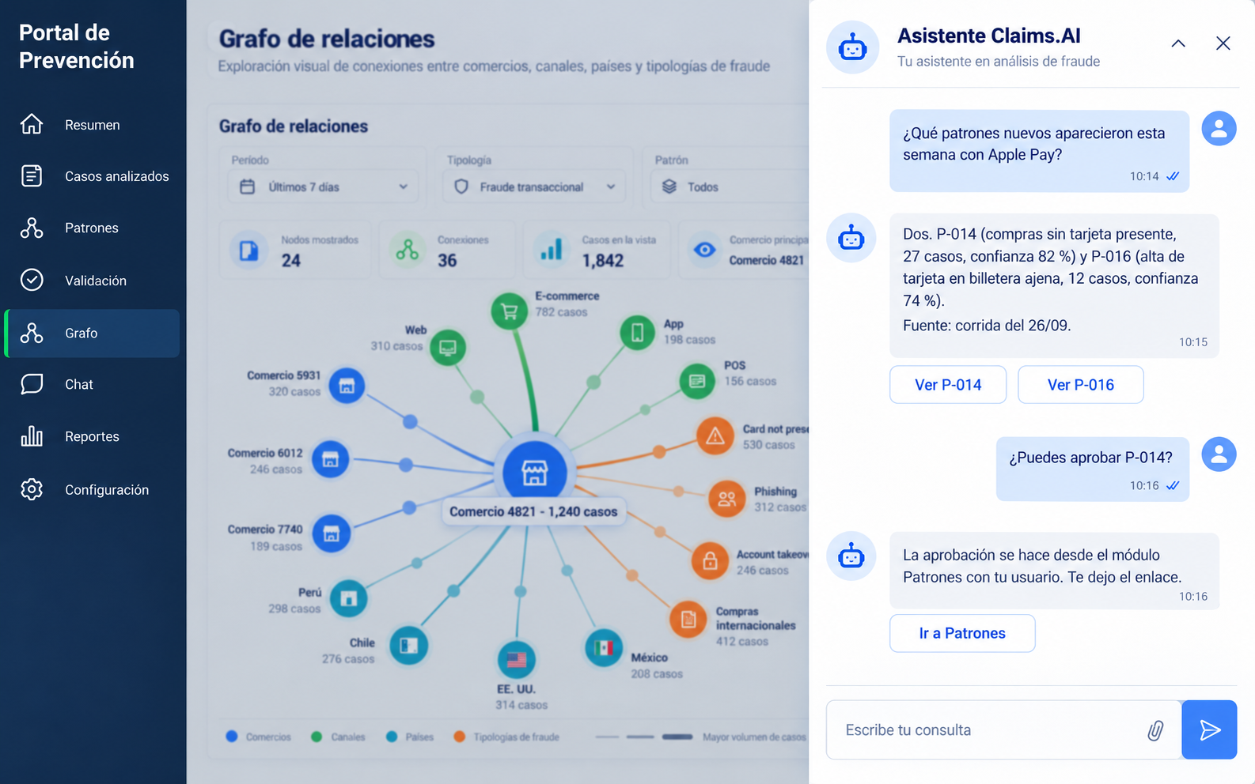
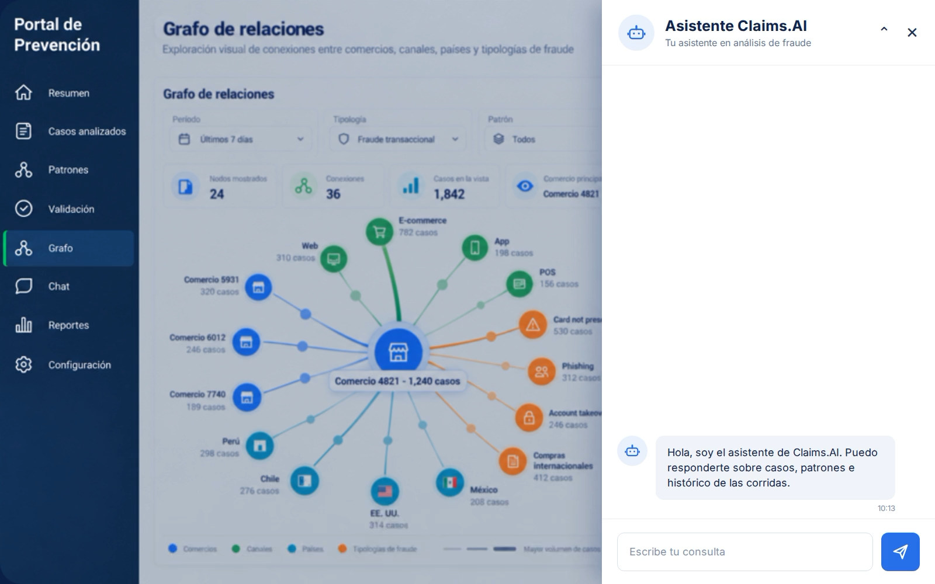
Asistente conversacional: preguntas con respuesta dentro del portal
Un chat dentro del portal para preguntar sobre casos, patrones e histórico, con la fuente de cada respuesta
Referencial
CONVERSACIÓN DE EJEMPLO · ILUSTRATIVA
Analista ¿Qué patrones nuevos aparecieron esta semana con Apple Pay?
Claims.AI Dos. P-014 (compras sin tarjeta presente, 27 casos, confianza 82 %) y P-016 (alta de tarjeta en billetera ajena, 12 casos, confianza 74 %). Fuente: corrida del 26/09.
Analista ¿Qué comercios concentran P-014?
Claims.AI Tres comercios concentran el 63 % de los casos: e-commerce internacional de electrónica. Ver patrón P-014, pestaña Evidencia.
Analista ¿Puedes aprobar P-014?
Claims.AI La aprobación se hace desde el módulo Patrones, con tu usuario. Te dejo el enlace.
Diseño conversacional: voz y tono, plantillas de respuesta, guardrails y casos de prueba los define el Conversational Designer con el equipo de fraude.
Notes:
Speech: el asistente es la tercera pieza y la que más ven los analistas. Responde tres tipos de consulta y siempre dice de dónde sale la respuesta. Igual de importante es lo que no hace: no decide, no cambia parámetros y no expone datos personales. La conversación de ejemplo es ilustrativa.
Referencias: RFQ Claims.AI 1.9, HU-033, HU-034; Excel hoja Alcance C-23 y C-30; Actividades_XD bloque Conversational Designer.

Slide 14
Asistente conversacional: preguntas con respuesta dentro del portal
Un chat dentro del portal para preguntar sobre casos, patrones e histórico, con la fuente de cada respuesta
Referencial
TRES TIPOS DE CONSULTA
CONVERSACIÓN DE EJEMPLO · ILUSTRATIVA
1 · Sobre un caso
Analista ¿Qué patrones nuevos aparecieron esta semana con Apple Pay?
"¿Por qué el caso C-18327 quedó sin tipología?" Responde con la ficha y el tramo de transcripción que lo sustenta.
Claims.AI Dos. P-014 (compras sin tarjeta presente, 27 casos, confianza 82 %) y P-016 (alta de tarjeta en billetera ajena, 12 casos, confianza 74 %). Fuente: corrida del 26/09.
2 · Sobre un patrón
"¿Qué comercios concentran el patrón P-001?" Cruza la síntesis del Agente 2 con las variables de sus casos.
Analista ¿Qué comercios concentran P-014?
3 · Sobre el histórico
"¿Cuántos casos de acceso remoto hubo en agosto?" Busca en los resultados indexados de corridas anteriores.
Claims.AI Tres comercios concentran el 63 % de los casos: e-commerce internacional de electrónica. Ver patrón P-014, pestaña Evidencia.
Lo que no hace: no aprueba ni rechaza patrones, no modifica parámetros, no consulta sistemas fuera de Claims.AI y no revela datos personales enmascarados.
Fuera de alcance: responde que no puede ayudar con eso y sugiere el módulo del portal que corresponde.
Analista ¿Puedes aprobar P-014?
Claims.AI La aprobación se hace desde el módulo Patrones, con tu usuario. Te dejo el enlace.
Diseño conversacional: voz y tono, plantillas de respuesta, guardrails y casos de prueba los define el Conversational Designer con el equipo de fraude.
Notes:
Speech: el asistente es la tercera pieza y la que más ven los analistas. Responde tres tipos de consulta y siempre dice de dónde sale la respuesta. Igual de importante es lo que no hace: no decide, no cambia parámetros y no expone datos personales. La conversación de ejemplo es ilustrativa.
Referencias: RFQ Claims.AI 1.9, HU-033, HU-034; Excel hoja Alcance C-23 y C-30; Actividades_XD bloque Conversational Designer.

Slide 15
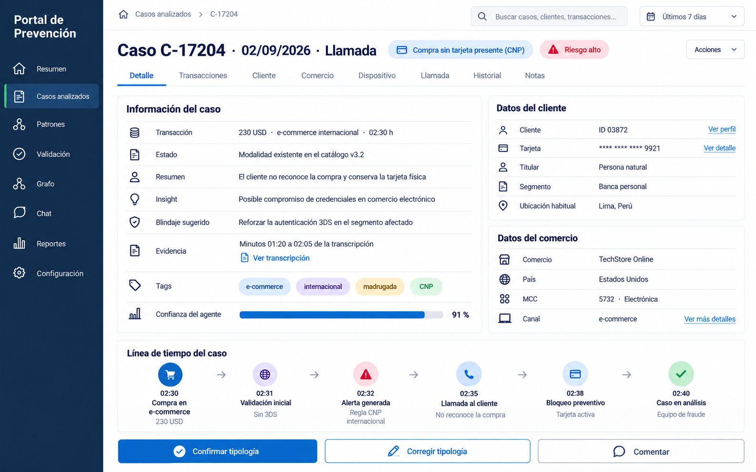
Agente 1: cada reclamo se vuelve una ficha
El Fraud Analyst lee un caso a la vez y lo deja listo para investigar y para agrupar
Referencial
1
Recibe el caso completo
EJEMPLO DE FICHA · CASO ILUSTRATIVO
Transcripción, reclamo, histórico del cliente y catálogo vigente de modalidades.
Transacción
230 USD · e-commerce internacional · 02:30 h
Tipificación
Compra sin tarjeta presente (CNP)
2
Protege los datos
Enmascara DNI, tarjetas, correos, direcciones y teléfonos antes del análisis.
Estado
Modalidad existente en el catálogo
Riesgo
Alto
3
Tipifica y evalúa
Clasifica según el manual de modalidades, detecta si no calza con ninguna y asigna riesgo.
Resumen
El cliente no reconoce la compra y conserva la tarjeta física.
Insight
Posible compromiso de credenciales en comercio electrónico.
4
Explica y etiqueta
Blindaje
Reforzar la autenticación 3DS en el segmento afectado.
Genera resumen, insights, acción recomendada, evidencia y tags por campo.
Tags
e-commerce · internacional · madrugada · CNP
Casos incompletos: si no hay transacción asociada, el caso se marca y queda visible para el analista, sin descartarse.
Manual siempre vigente: el catálogo de modalidades se actualiza dentro de la solución y el agente tipifica siempre contra la última versión.
Notes:
El Agente 1 recibe un caso, protege los datos, lo tipifica contra el manual vigente y deja una ficha: tipificación, riesgo, resumen, insight, blindaje y etiquetas. Aquí tienen un ejemplo ilustrativo.

Slide 16
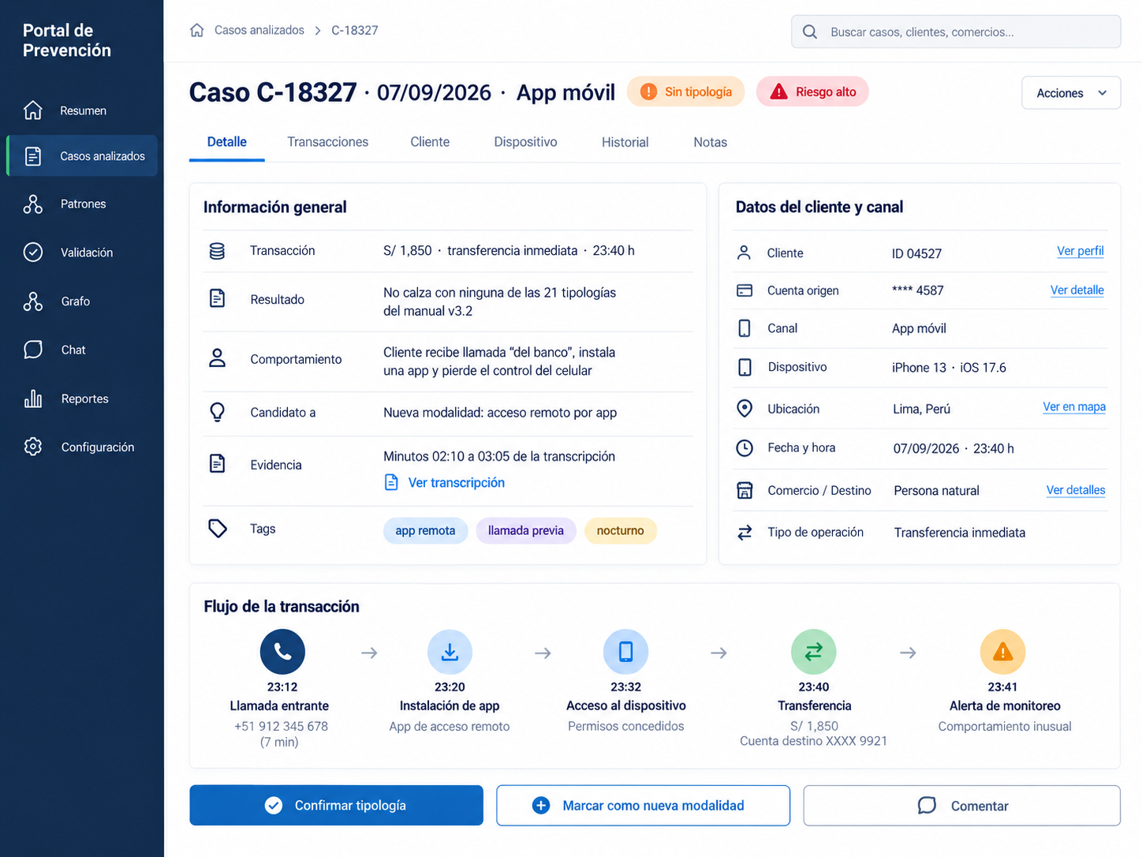
Agente 1 por dentro: cinco fichas para cinco situaciones
Cada reclamo termina en una de estas variantes; el analista sabe qué esperar y qué hacer con cada una
Referencial
SITUACIÓN
QUÉ CONTIENE LA FICHA
QUÉ HACE EL ANALISTA
EJEMPLO · VARIANTE 4 · SIN TIPOLOGÍA
1 · Fraude con tipología
Confirma o corrige la tipología. Alimenta al Agente 2.
Caso
C-18327 · 07/09 · app móvil
Tipología del manual, riesgo, resumen, insight, blindaje, evidencia y tags.
Transacción
S/ 1,850 · transferencia inmediata · 23:40 h
2 · No fraude
Motivo por el que no califica y evidencia de la llamada.
Cierra el caso o lo reabre con un comentario.
Resultado
No calza con ninguna de las 21 tipologías
3 · Caso incompleto
Qué dato falta (transacción, reclamo o histórico) y qué sí se pudo leer.
Completa el insumo o lo deja en espera; nada se descarta.
Comportamiento
Cliente recibe llamada "del banco", instala una app y pierde el control del celular.
4 · Sin tipología
Descripción del comportamiento y por qué no calza con el catálogo.
Lo marca como candidato a nueva modalidad para el Agente 2.
Riesgo
Alto
Candidato a
Nueva modalidad: acceso remoto por app
5 · Transcripción ilegible
Tramos no interpretables y calidad del audio origen.
Solicita la grabación o lo excluye de la corrida.
Evidencia
Minutos 02:10 a 03:05 de la transcripción
Tags
app remota · llamada previa · nocturno
Campos comunes a toda ficha: ID de caso, fecha, canal, monto, comercio, variante, versión del manual usada y confianza del agente. Todo queda auditado por corrida.
Diseño conversacional: las plantillas de cada variante, su redacción y sus criterios de aceptación se definen en el Discovery y se prueban con casos reales.
Notes:
Speech: el Agente 1 no entrega un texto libre; entrega una de cinco fichas. La más valiosa para el negocio es la cuarta: el caso que no calza con ninguna tipología y que es candidato a nueva modalidad. El ejemplo de la derecha es ilustrativo, con datos ficticios.
Referencias: RFQ Claims.AI 1.3, 1.4, 1.11; Excel Claims_AI_Esfuerzo_092027, hoja Actividades_XD, bloque Conversational Designer construcción S5-S10.

Slide 17
Agente 2: de miles de fichas a pocos patrones útiles
El Pattern Investigator mira el conjunto, no el caso, y propone modalidades emergentes con evidencia
1
Arma el universo
QUÉ ENTREGA POR CADA PATRÓN
Toma las fichas de la ventana configurada por negocio, de 30, 60 o 90 días.
Casos
Número de casos que lo soportan, con acceso a cada uno.
2
Combina texto y datos
Variables
Las variables que distinguen al patrón del resto.
Une lo que dijo el Agente 1 con comercio, MCC, monto, canal, país, entry mode y tarjeta.
Impacto
Estimación del impacto económico asociado.
3
Agrupa y filtra
Encuentra grupos de casos con comportamiento común y separa lo que es ruido.
Confianza
Nivel de confianza del patrón, en porcentaje.
4
Explica y prioriza
Síntesis
Explicación de negocio lista para evaluar.
Describe cada patrón en lenguaje de negocio y ordena por relevancia estadística e impacto.
Configurable sin código: umbral mínimo de casos, ventana temporal y reglas de exclusión.
MEMORIA ENTRE CORRIDAS
Registra lo ya propuesto para no duplicar y aprende de las decisiones del analista.
La técnica se prueba, no se asume: el método de representación y agrupamiento se valida en el Discovery contra casos reales confirmados por fraude.
Notes:
El Agente 2 mira el conjunto. Junta las fichas de la ventana, combina texto y variables de la transacción, agrupa y prioriza. Cada patrón sale con casos, variables, impacto y confianza.

Slide 18
Agente 2 por dentro: tres síntesis según lo que encuentra
El Pattern Investigator trabaja sobre una ventana de 90 días que se mueve cada corrida y clasifica lo que ve
1
Ventana móvil de 90 días
LAS TRES VARIANTES DE SÍNTESIS
Cada corrida toma las fichas de los últimos 90 días; al día siguiente la ventana avanza un día. La carga inicial cubre 12 meses de histórico.
Patrón nuevo
No existe en el catálogo. Se propone con casos, variables, impacto y confianza para que el analista lo apruebe o rechace.
2
Un patrón es un grupo con evidencia
Casos que comparten comportamiento y variables. Debajo del umbral configurado no se propone, se registra.
Patrón conocido
Coincide con una modalidad vigente. Se reporta su crecimiento y sus variantes; no vuelve a proponerse como nuevo.
3
Compara con lo que ya existe
Contrasta cada grupo con el catálogo de modalidades y con los patrones ya aprobados o rechazados.
Bajo umbral
Grupo pequeño o de baja confianza. Queda registrado y vuelve a evaluarse en la siguiente corrida sin ocupar al analista.
4
Escribe la síntesis
Explica el patrón en lenguaje de negocio: qué lo distingue, cuántos casos, impacto estimado y confianza.
EJEMPLO DE SÍNTESIS · PATRÓN NUEVO · ILUSTRATIVO
"38 casos en 21 días con acceso remoto por app tras una llamada previa. 71 % en horario nocturno, monto promedio S/ 1,620. No coincide con el catálogo vigente. Impacto estimado S/ 61,500. Confianza 84 %."
Memoria entre corridas: lo rechazado no vuelve sin evidencia nueva y los comentarios del analista se usan en la siguiente síntesis.
Notes:
Speech: el Agente 2 no lee casos, lee el conjunto. Trabaja con una ventana de 90 días que avanza cada corrida, y la carga inicial de un año de histórico le da contexto desde el día uno. Lo que encuentra cae en una de tres síntesis: nuevo, conocido o bajo umbral. Solo lo nuevo le llega al analista para decidir.
Referencias: RFQ Claims.AI 1.5, 1.6, 1.10, 1.16, 4.23; Excel hoja Alcance C-11 a C-16.

Slide 19
Asistente conversacional: qué usa y cómo se audita
Solo usa lo que Claims.AI ya procesó; cada respuesta se puede rastrear hasta el caso, el patrón o la corrida
QUÉ PERMITE
CON QUÉ INFORMACIÓN
TRAZABILIDAD
Consulta en lenguaje natural
Fichas del Agente 1
Fuente en cada respuesta
Casos, patrones, tipificaciones, comercios y canales sin conocer estructuras técnicas.
Casos procesados con tipología, riesgo, evidencia y tags.
Referencia al caso, patrón o corrida de la que sale el dato.
Insights rápidos
Patrones del Agente 2
Permisos del usuario
Resume hallazgos y compara periodos dentro del catálogo de consultas acordado.
Síntesis, variables, impacto y estado de validación.
Responde solo con lo que el rol del analista puede ver en el portal.
Navegación contextual
Histórico de corridas
Auditoría
De la respuesta al detalle del caso, del patrón o del grafo con un clic.
Corridas anteriores, catálogos, comercios, canales y metadatos indexados.
Cada consulta y respuesta queda registrada en el log de auditoría.
Ahorro de tiempo
Grafo de relaciones
Sin corridas nuevas
Menos búsqueda manual en reportes; el analista pregunta y sigue investigando.
Conexiones entre casos, comercios, canales y tipologías.
No ejecuta análisis ni cambia parámetros; informa sobre lo ya procesado.
Requerimiento 1.9 cubierto: consulta conversacional sobre los resultados de los agentes, con datos ya procesados, referencias y registro de auditoría (5.17).
Notes:
Speech: esta lámina responde la pregunta que siempre llega después de ver el chat: de dónde saca las respuestas y cómo sabemos que no inventa. Responde solo con lo que Claims.AI ya procesó, cita la fuente, respeta los permisos del usuario y deja registro. No corre análisis nuevos.
Referencias: RFQ Claims.AI 1.9, 5.17, 5.18, HU-033, HU-034; Excel hoja Alcance C-23, C-28, C-30.

Slide 20
Asistente conversacional: qué puede hacer y qué no
Límites funcionales, técnicos y responsabilidades para que el alcance quede cerrado desde la propuesta
LÍMITES FUNCIONALES
LÍMITES TÉCNICOS
RESPONSABILIDADES DE INTERBANK
• Usuarios: solo analistas con perfil autorizado en el portal de Claims.AI.
• Canal: solo dentro del portal web, en español y por texto. Sin voz, imágenes ni archivos.
• Consultas: tres tipos, sobre un caso, un patrón o el histórico. Lo demás es fuera de alcance.
• Datos: solo resultados de Claims.AI, actualizados con la corrida batch del día anterior.
• Conteos y comparaciones: desde un catálogo cerrado de consultas acordado en el Discovery.
• Solo lectura: no aprueba patrones, no cambia parámetros, no lanza corridas ni exporta.
• Sin memoria: el contexto dura lo que dura la sesión del analista.
• Modelo: un modelo en AI Foundry, sin fine-tuning. Si cambia, se vuelve a evaluar.
• Búsqueda: híbrida en Azure AI Search, con tope de documentos por respuesta.
• Base de datos: usuario de solo lectura y consultas parametrizadas. El modelo no escribe SQL.
• Seguridad: SSO con Entra ID, permisos por rol y guardrails de entrada y salida.
• Uso: límites en APIM por largo de pregunta, tokens por respuesta y consultas por usuario.
• Capacidad de referencia: hasta 20 usuarios concurrentes y respuesta en menos de 10 s en el 95 %.
• Auditoría: se registra usuario, pregunta, fuentes y respuesta.
• Perfiles: define quién usa el asistente y qué información ve cada rol.
• Catálogo: valida en el Discovery las preguntas tipo, las consultas agregadas y las respuestas fuera de alcance.
• Volumen: confirma el número de usuarios y el uso esperado.
• Logs: aprueba la política de retención de la auditoría.
• Pruebas: participa en la validación con el set de preguntas de prueba.
• Cambios: nuevas consultas, fuentes, canales o idiomas se evalúan por control de cambios.
Regla de alcance: lo que no está en esta lámina, el asistente no lo hace. Los valores de referencia se confirman en el Discovery.
Notes:
Speech: esta lámina cierra el alcance del asistente. Lo funcional dice para quién, dónde y con qué datos responde, y que es solo de lectura. Lo técnico explica cómo se asegura: modelo único, búsqueda acotada, base de datos de solo lectura, permisos, límites de uso y auditoría. Y lo que necesitamos de Interbank para que funcione. Todo lo que no esté aquí se trata como control de cambios.
Referencias: RFQ Claims.AI 1.9, 5.17, 5.18; Excel hoja Alcance C-23, C-28, C-30.

Slide 21
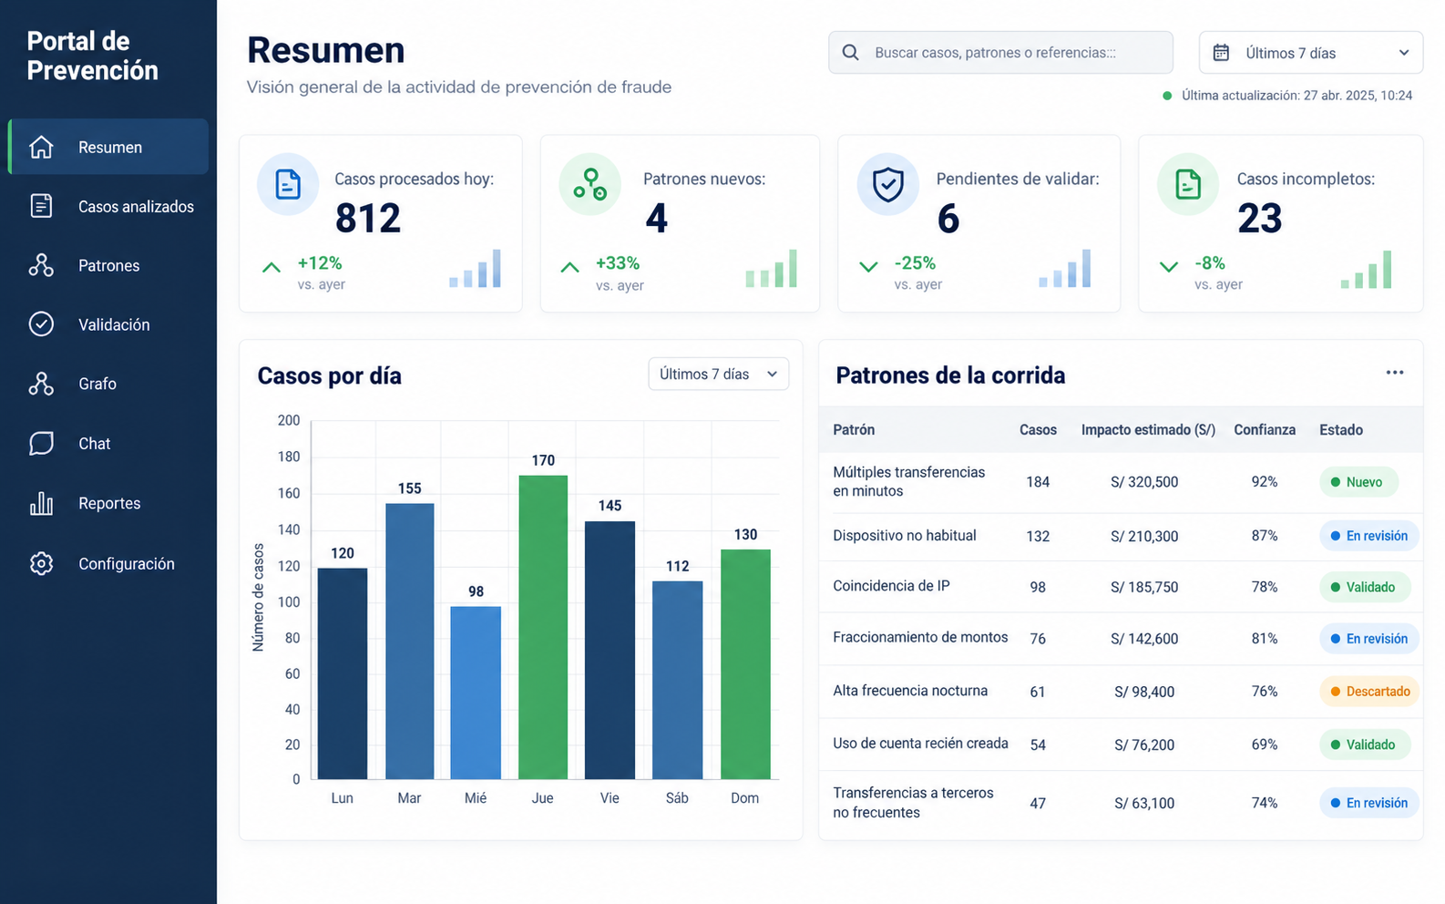
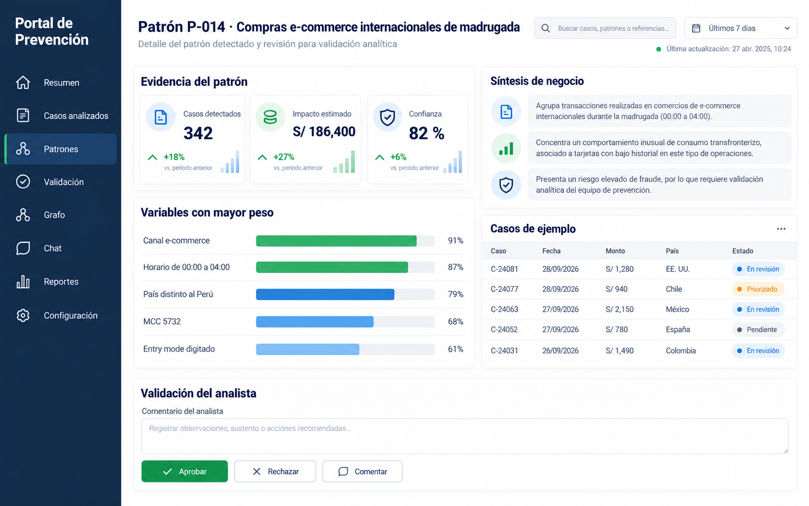
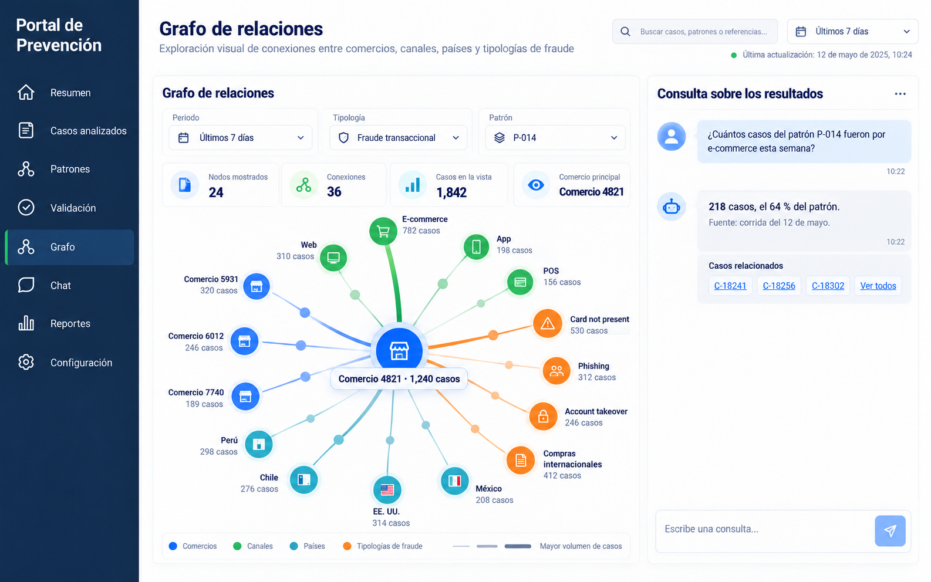
El portal Claims.AI: así lo verá el analista
Tres momentos del día a día del equipo de fraude dentro del portal
Referencial
1 · Resumen de la corrida
2 · Patrón con su evidencia
3 · Grafo y chat de consulta
Casos procesados, patrones nuevos y pendientes de validar, comparados con la corrida anterior.
Casos que lo soportan, variables que lo distinguen, impacto estimado y botones para aprobar, rechazar o comentar.
Cómo se conectan comercios, canales y tipologías, y preguntas en lenguaje natural sobre los resultados.
Pantallas referenciales: el diseño final del portal se construye con los analistas de Interbank durante el Discovery.
Notes:
Así se va a ver para el analista: el resumen de la corrida, el patrón con su evidencia, y el grafo con el chat de consulta.

Slide 22
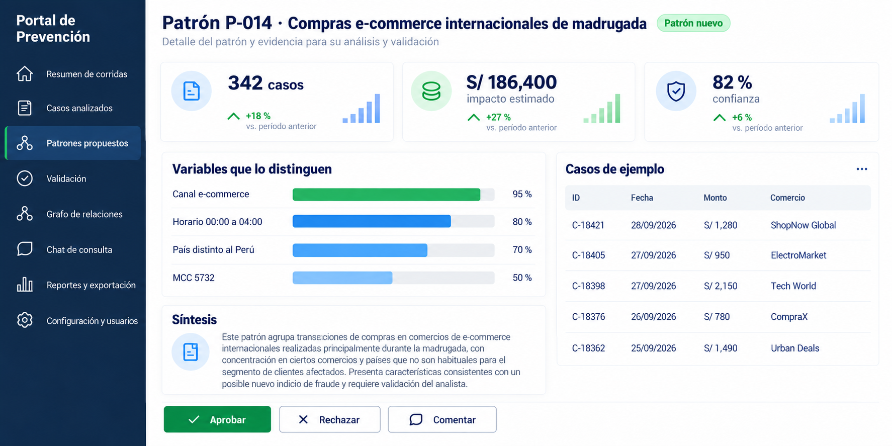
El portal: el analista decide con todo a la vista
Un solo portal web: ocho módulos para revisar, validar, explorar y consultar
Referencial
Claims.AI · Portal del analista
LO QUE RESUELVE CADA MÓDULO
01 Resumen de corridas
Patrón P-014 · e-commerce internacional de madrugada
Ver
02 Casos analizados
Casos, patrones y corridas con filtros y búsqueda.
342
S/ 186,400
82 %
03 Patrones propuestos
casos
impacto estimado
confianza
Decidir
04 Validación
VARIABLES QUE LO DISTINGUEN
Aprobar, rechazar o comentar; nada se usa sin aprobación.
Canal e-commerce
05 Grafo de relaciones
Horario 00:00 a 04:00
Explorar
06 Chat de consulta
País distinto al Perú
Grafo de relaciones y chat de consulta de solo lectura.
MCC 5732
07 Reportes y exportación
Operar
Aprobar
Rechazar
Comentar
Reportes, exportación, parámetros de negocio y usuarios.
08 Configuración y usuarios
Vista referencial con datos ficticios
El chat consulta, no decide: responde sobre los resultados ya generados, con respuestas trazables y sin ejecutar acciones sobre los datos.
Notes:
Buenos días. Somos NTT DATA y venimos a presentar Claims.AI, nuestra propuesta para que Interbank detecte nuevas modalidades de fraude en días y no en meses.

Slide 23
Medimos a los agentes como a un analista más
Criterios de aceptación definidos con el equipo de fraude y evaluación continua desde las primeras entregas
1
Golden dataset
CALIDAD DE LOS PATRONES
Casos reales confirmados por fraude, seleccionados en el Discovery, como referencia de calidad.
No basta con agrupar.
Medimos cohesión y estabilidad de cada grupo, cuántos patrones aprueba el analista y cuántos terminan en regla.
2
Métricas de negocio
Precisión, recall, falsos positivos y falsos negativos cuando exista verdad de referencia.
3
Evaluadores automáticos
Revisión de consistencia, fidelidad a la evidencia y seguridad de cada respuesta.
TIPOS DE PRUEBA
Funcional, integración, rendimiento y seguridad.
4
Calibración con expertos
Más pruebas propias de IA: comportamiento, robustez ante entradas adversas y sesgo. Los umbrales se fijan en el Discovery.
Ciclos de ajuste de prompts y parámetros junto al equipo de fraude.
En producción: el desempeño se sigue en el portal, corrida por corrida.
Acelerador NTT DATA: framework propio de evaluación de agentes, con generación de datasets de prueba y más de 50 métricas integrables.
Notes:
Medimos a los agentes como a un analista: precisión, recall y falsos positivos contra un golden dataset que armamos con el equipo de fraude.

Slide 24

Lo que Interbank gana con Claims.AI
Tres cambios concretos en la forma de investigar el fraude
① VELOCIDAD
Patrones propuestos en días.
El Agente 1 lee cada llamada del día y el Agente 2 revisa la ventana completa cinco veces por semana. La modalidad emergente aparece mientras todavía se puede frenar.
② COBERTURA
Se leen todos los casos.
Las cerca de 20,000 llamadas mensuales se analizan completas, no una muestra.
③ CONTROL
El analista decide.
Ningún hallazgo se usa sin aprobación. Cada paso de cada agente es trazable, explicable y auditable.
De la investigación manual a la asistida: el equipo de fraude dedica su tiempo a decidir, no a buscar.
Notes:
Tres cosas cambian: velocidad, porque los patrones aparecen en días; cobertura, porque se leen todos los casos; y control, porque nada se usa sin aprobación.

Slide 25

03
Enfoque Técnico
Cómo se construye sobre Azure, dónde viven los datos y cómo se integra al banco. Para los equipos de TI, datos y seguridad de Interbank.
© 2026 NTT DATA

Slide 26
Enfoque Técnico
Cómo está construido Claims.AI
Cuatro capas, cada una con un dueño claro; las láminas que siguen las detallan una por una
PLATAFORMA
DATOS
INTEGRACIÓN
SEGURIDAD Y OPERACIÓN
Corre en el Azure de Interbank
La frontera está en Azure Blob
El portal vive dentro del banco
Protegido y trazable desde el diseño
• Azure Kubernetes Service para agentes, orquestador y backend
• Azure AI Foundry para los modelos de lenguaje
• SQL Server, PostgreSQL y Azure AI Search como persistencia
• Escala por corrida, no por usuario
• AWS queda del lado de Interbank; Claims.AI no se conecta a AWS
• Interbank cruza llamada, transacción y reclamo y deja el insumo enriquecido
• Contrato de datos: campos, formatos, frecuencia y calidad
• Carga inicial de 12 meses y ventana operativa de 90 días
• Portal Angular con SSO de Entra ID y roles del banco
• APIs REST expuestas por Azure API Management
• El asistente conversacional usa el mismo backend y las mismas APIs
• Exportación de patrones para el motor de reglas
• Enmascaramiento de datos personales antes del modelo
• Guardrails, Content Safety y Key Vault
• Corridas batch programadas con reintentos y registro
• Observabilidad, auditoría e integración con SIEM
Interbank provee la plataforma; NTT DATA la configura y despliega
Interbank entrega el insumo; NTT DATA lo valida y procesa
NTT DATA construye; Interbank habilita identidad y red
Controles base incluidos; adicionales se dimensionan en el Discovery
Lo que sigue: arquitectura end-to-end, arquitectura técnica en Azure, frontera de datos AWS-Azure, persistencia, escalabilidad, implementación de cada agente, portal web, operación e integración al banco. Cierra con la operación batch y la protección de datos.
Principio: todo corre dentro del Azure de Interbank, con sus identidades y sus controles; NTT DATA no opera infraestructura fuera del banco.
Notes:
Speech: antes de entrar a los diagramas, el mapa. Claims.AI tiene cuatro capas: plataforma, datos, integración y seguridad. En cada una queda claro qué pone Interbank y qué pone NTT DATA. La frontera de datos es la decisión más importante: AWS queda del lado del banco y nosotros trabajamos sobre el insumo enriquecido que llega a Azure Blob. Las siguientes láminas son del equipo de arquitectura y detallan cada capa.
Referencias: RFQ Claims.AI 1.1, 1.2, 2.35, 3.1, 4.23, 5.8, 5.17, 5.18; láminas de arquitectura del equipo; Excel hoja Alcance C-01, C-02, C-04, C-27 a C-30.

Slide 27
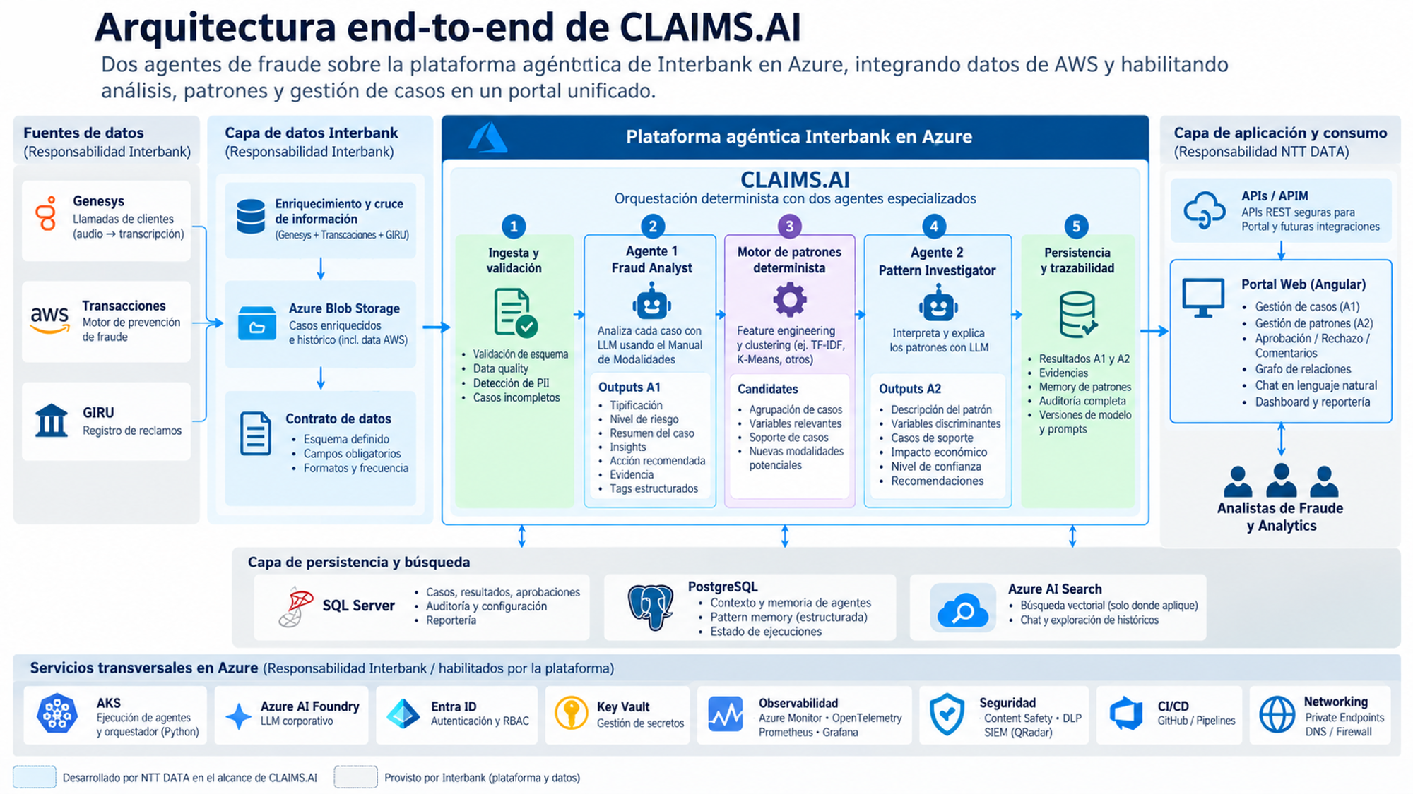
Enfoque Técnico: Arquitectura
Arquitectura end-to-end de CLAIMS.AI
Dos agentes de fraude sobre la Plataforma agéntica de Intebank en Azure, integrando datos de AWS y habilidanto análisis, patrones y gestion de casos en un portal unifcado
Notes:
Speech: antes de entrar a los diagramas, el mapa. Claims.AI tiene cuatro capas: plataforma, datos, integración y seguridad. En cada una queda claro qué pone Interbank y qué pone NTT DATA. La frontera de datos es la decisión más importante: AWS queda del lado del banco y nosotros trabajamos sobre el insumo enriquecido que llega a Azure Blob. Las siguientes láminas son del equipo de arquitectura y detallan cada capa.
Referencias: RFQ Claims.AI 1.1, 1.2, 2.35, 3.1, 4.23, 5.8, 5.17, 5.18; láminas de arquitectura del equipo; Excel hoja Alcance C-01, C-02, C-04, C-27 a C-30.

Slide 28
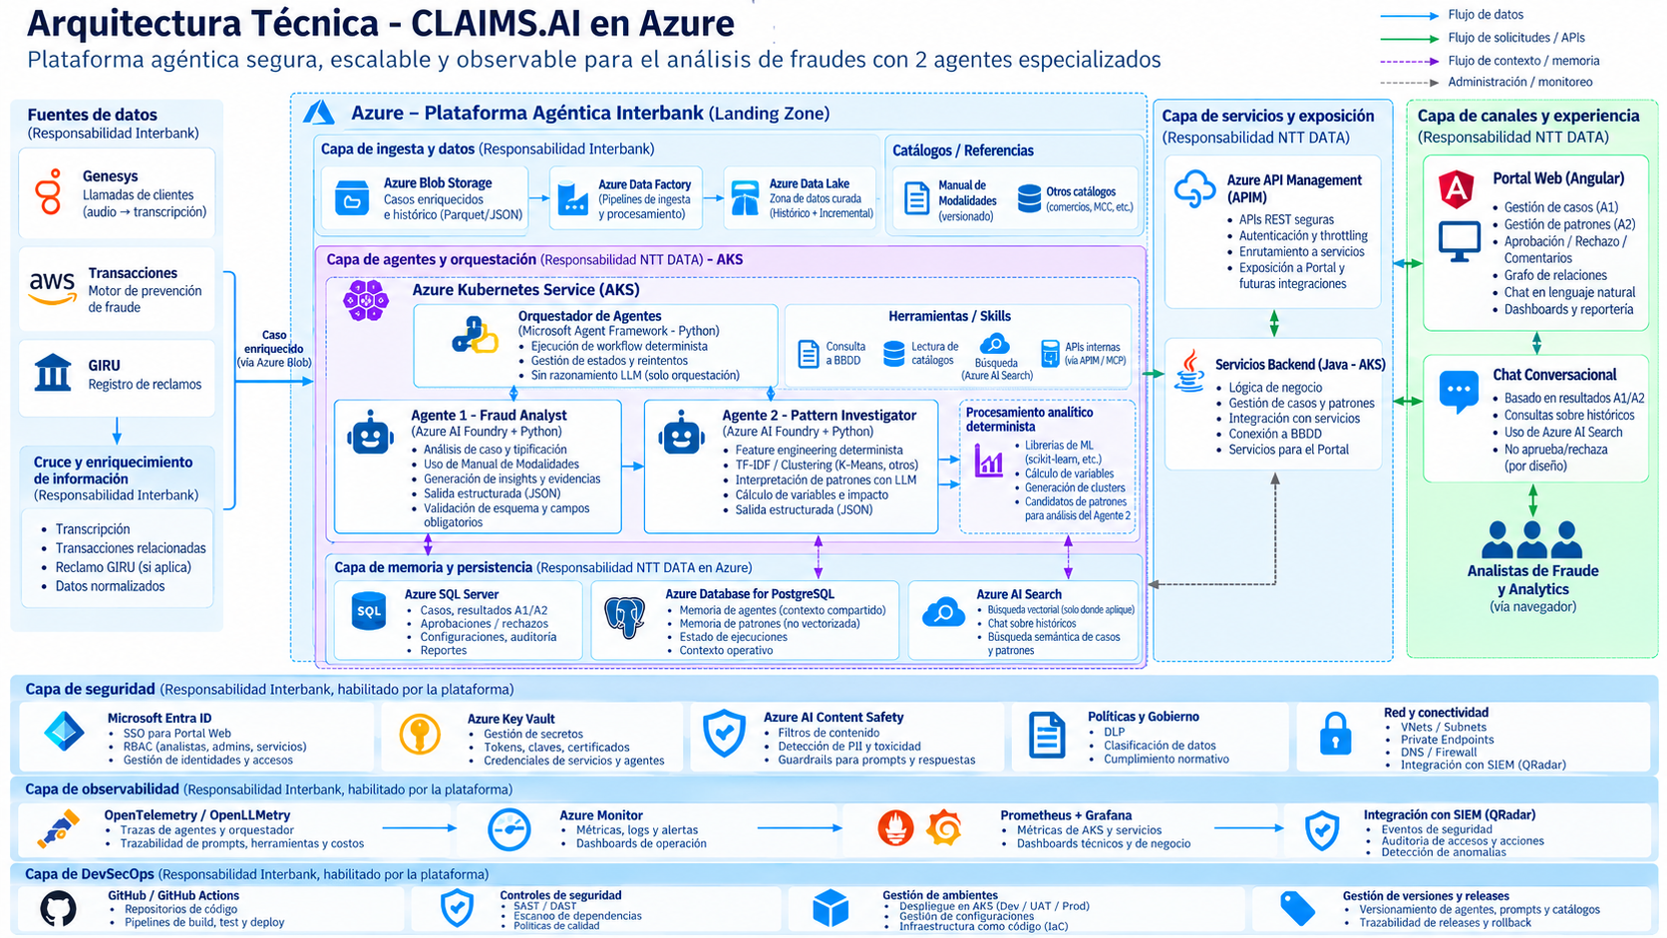

Enfoque Técnico: Arquitectura
Arquitectura Técnica – CLAIMS.AI en Azure
Plataforma agentica Segura, escalable y observable para el análisis de fraude con 2 agentes especializados
Notes:
Speech: antes de entrar a los diagramas, el mapa. Claims.AI tiene cuatro capas: plataforma, datos, integración y seguridad. En cada una queda claro qué pone Interbank y qué pone NTT DATA. La frontera de datos es la decisión más importante: AWS queda del lado del banco y nosotros trabajamos sobre el insumo enriquecido que llega a Azure Blob. Las siguientes láminas son del equipo de arquitectura y detallan cada capa.
Referencias: RFQ Claims.AI 1.1, 1.2, 2.35, 3.1, 4.23, 5.8, 5.17, 5.18; láminas de arquitectura del equipo; Excel hoja Alcance C-01, C-02, C-04, C-27 a C-30.

Slide 29
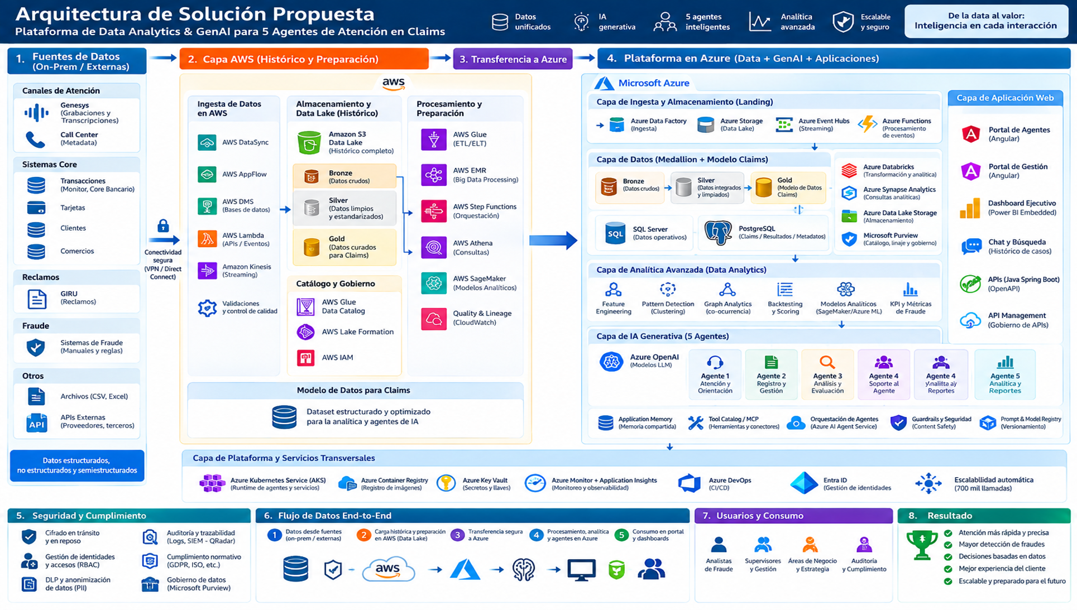
Enfoque Técnico: Arquitectura
Plataforma de Data Analytics & GenAI
Arquitectura Tecnológica para el Procesamiento y consumo de la Información mediante los agentes de Fraude y Conversacional
Responsabilidad Interbank
Notes:
Arquitectura Tecnológica para el Procesamiento y consumo de la Información mediante los agentes de Fraude y Conversacional

Slide 30
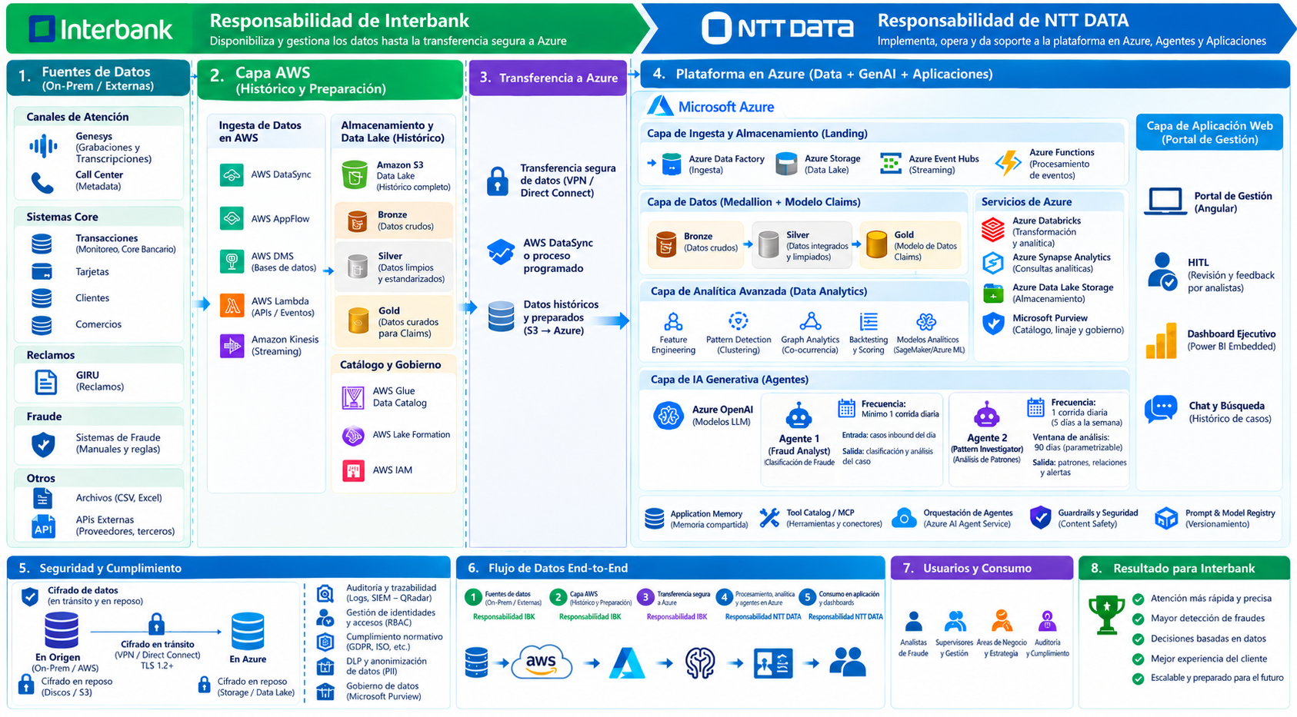
Enfoque Técnico: Arquitectura
Plataforma de Data Analytics & GenAI
Arquitectura Tecnológica para el Procesamiento y consumo de la Información mediante los agentes de Fraude y Conversacional
Notes:
Arquitectura Tecnológica para el Procesamiento y consumo de la Información mediante los agentes de Fraude y Conversacional

Slide 31
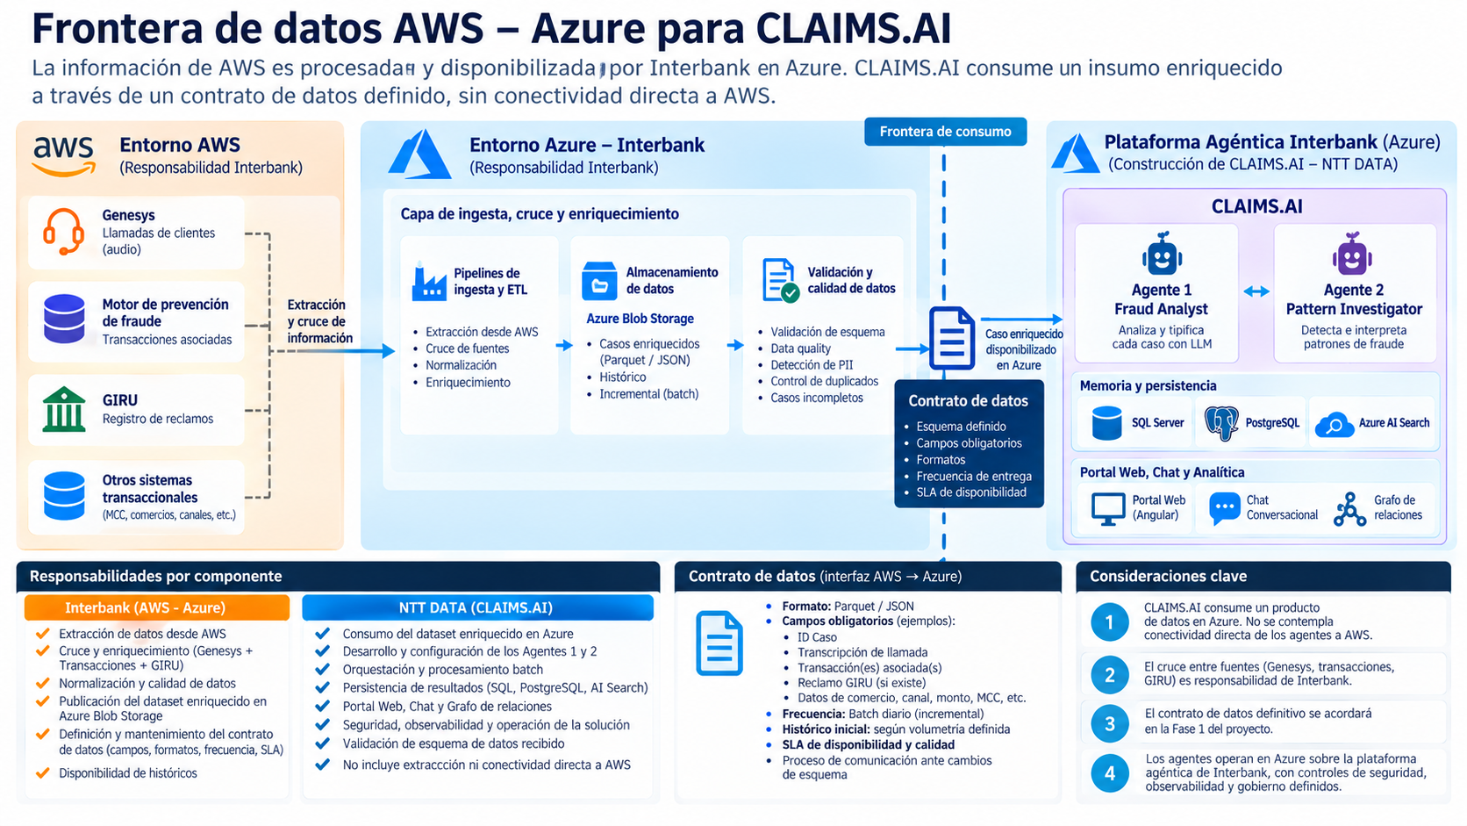
Enfoque Técnico: Arquitectura
Frontera de datos AWS – AZURE para CLAIMS.AI
La información de AWS es procesada y disponibilizada por Interbank en Azure. CLAIMS.AI consume un insumo enriquecido a través de un contrato de datos definido, sin conectividad directa a AWS.
Notes:
Speech: antes de entrar a los diagramas, el mapa. Claims.AI tiene cuatro capas: plataforma, datos, integración y seguridad. En cada una queda claro qué pone Interbank y qué pone NTT DATA. La frontera de datos es la decisión más importante: AWS queda del lado del banco y nosotros trabajamos sobre el insumo enriquecido que llega a Azure Blob. Las siguientes láminas son del equipo de arquitectura y detallan cada capa.
Referencias: RFQ Claims.AI 1.1, 1.2, 2.35, 3.1, 4.23, 5.8, 5.17, 5.18; láminas de arquitectura del equipo; Excel hoja Alcance C-01, C-02, C-04, C-27 a C-30.

Slide 32
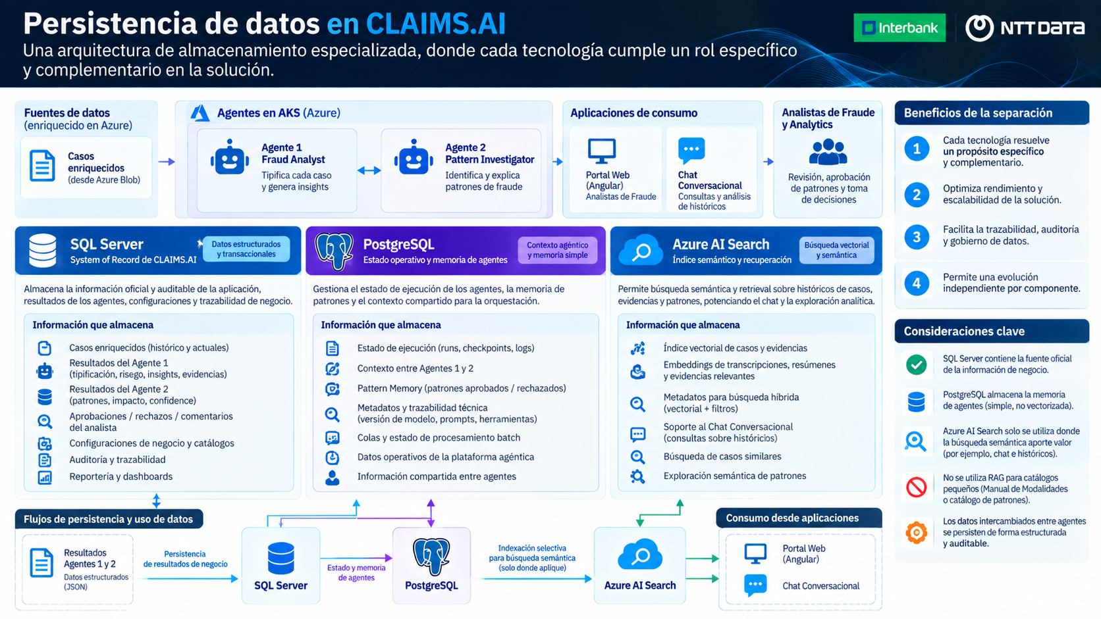
Enfoque Técnico: Arquitectura
Persistencia de datos en CLAIMS.AI
Una arquitectura de almacenamiento especializada, donde cada tecnología cumple un rol específico y complementario en la solución
Notes:
Speech: antes de entrar a los diagramas, el mapa. Claims.AI tiene cuatro capas: plataforma, datos, integración y seguridad. En cada una queda claro qué pone Interbank y qué pone NTT DATA. La frontera de datos es la decisión más importante: AWS queda del lado del banco y nosotros trabajamos sobre el insumo enriquecido que llega a Azure Blob. Las siguientes láminas son del equipo de arquitectura y detallan cada capa.
Referencias: RFQ Claims.AI 1.1, 1.2, 2.35, 3.1, 4.23, 5.8, 5.17, 5.18; láminas de arquitectura del equipo; Excel hoja Alcance C-01, C-02, C-04, C-27 a C-30.

Slide 33
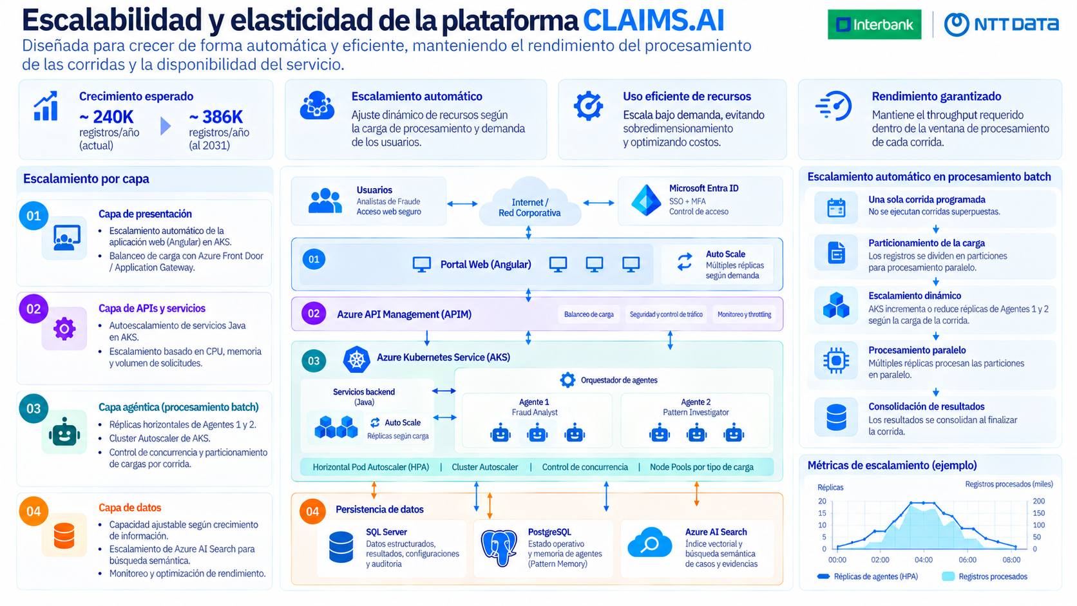
Enfoque Técnico: Arquitectura
Escalibilidad y elasticidad de la plataforma CLAIMS.AI
Diseñada para crecer de forma automática y eficiente, manteniendo el rendimiento del procesamiento de las corridas y la disponibilidad del servicio
Notes:
Speech: antes de entrar a los diagramas, el mapa. Claims.AI tiene cuatro capas: plataforma, datos, integración y seguridad. En cada una queda claro qué pone Interbank y qué pone NTT DATA. La frontera de datos es la decisión más importante: AWS queda del lado del banco y nosotros trabajamos sobre el insumo enriquecido que llega a Azure Blob. Las siguientes láminas son del equipo de arquitectura y detallan cada capa.
Referencias: RFQ Claims.AI 1.1, 1.2, 2.35, 3.1, 4.23, 5.8, 5.17, 5.18; láminas de arquitectura del equipo; Excel hoja Alcance C-01, C-02, C-04, C-27 a C-30.

Slide 34
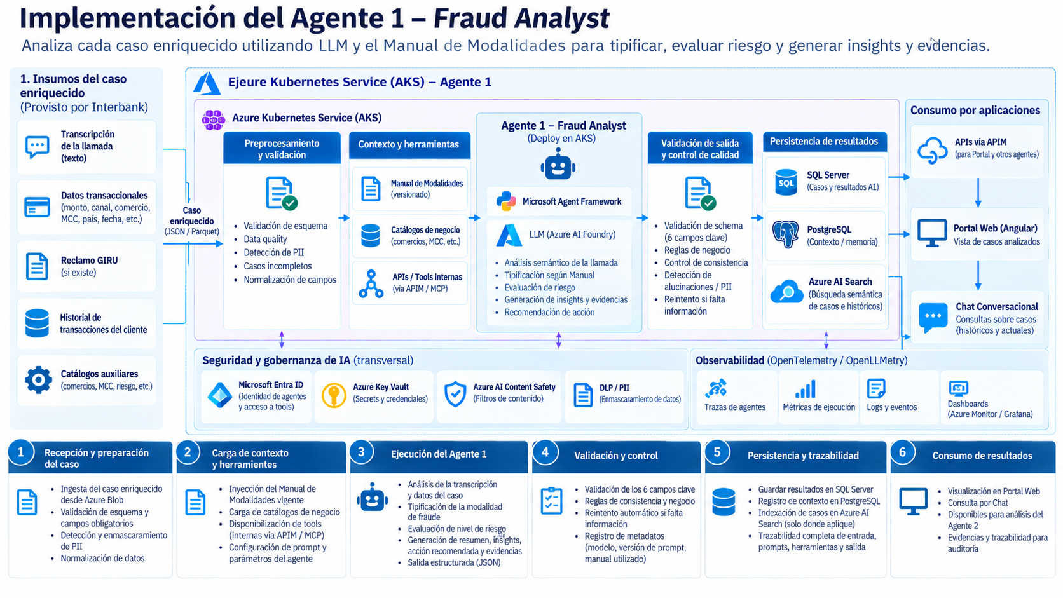
Enfoque Técnico: Arquitectura
Implementación del Agente 1 – Fraud Analyst
Analiza cada caso enriquecido utilizando LLM y el Manual de Modalides para tipificar, evaluar Riesgo y generar insights y evidencias
Notes:
Speech: antes de entrar a los diagramas, el mapa. Claims.AI tiene cuatro capas: plataforma, datos, integración y seguridad. En cada una queda claro qué pone Interbank y qué pone NTT DATA. La frontera de datos es la decisión más importante: AWS queda del lado del banco y nosotros trabajamos sobre el insumo enriquecido que llega a Azure Blob. Las siguientes láminas son del equipo de arquitectura y detallan cada capa.
Referencias: RFQ Claims.AI 1.1, 1.2, 2.35, 3.1, 4.23, 5.8, 5.17, 5.18; láminas de arquitectura del equipo; Excel hoja Alcance C-01, C-02, C-04, C-27 a C-30.

Slide 35
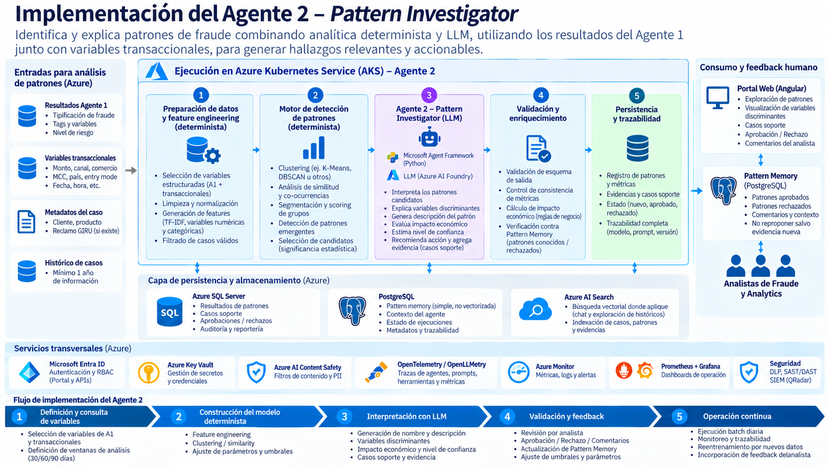
Enfoque Técnico: Arquitectura
Implementación del Agente 2 – Pattern Investigator
Identifica y explica patrones de fraude combinando analítica determinista y LLM, utilizando los resultados del Agente 1 junto con variables transaccionales, para generar hallazgos relevantes y accionables
Notes:
Speech: antes de entrar a los diagramas, el mapa. Claims.AI tiene cuatro capas: plataforma, datos, integración y seguridad. En cada una queda claro qué pone Interbank y qué pone NTT DATA. La frontera de datos es la decisión más importante: AWS queda del lado del banco y nosotros trabajamos sobre el insumo enriquecido que llega a Azure Blob. Las siguientes láminas son del equipo de arquitectura y detallan cada capa.
Referencias: RFQ Claims.AI 1.1, 1.2, 2.35, 3.1, 4.23, 5.8, 5.17, 5.18; láminas de arquitectura del equipo; Excel hoja Alcance C-01, C-02, C-04, C-27 a C-30.

Slide 36
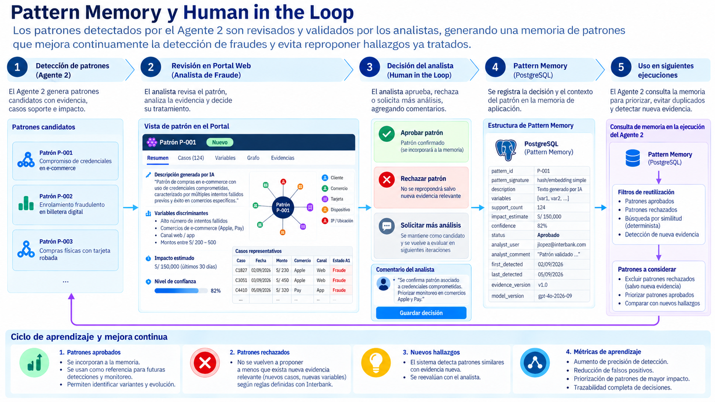
Enfoque Técnico: Arquitectura
Pattern Memory y Human in the Loop
Los patrones detectados por el Agente 2 son revisados y validados por los analistas, generando una memoria de patrones que mejora continuamente la detección de fraudes y evita reproponer hallazgos ya tratados
Notes:
Speech: antes de entrar a los diagramas, el mapa. Claims.AI tiene cuatro capas: plataforma, datos, integración y seguridad. En cada una queda claro qué pone Interbank y qué pone NTT DATA. La frontera de datos es la decisión más importante: AWS queda del lado del banco y nosotros trabajamos sobre el insumo enriquecido que llega a Azure Blob. Las siguientes láminas son del equipo de arquitectura y detallan cada capa.
Referencias: RFQ Claims.AI 1.1, 1.2, 2.35, 3.1, 4.23, 5.8, 5.17, 5.18; láminas de arquitectura del equipo; Excel hoja Alcance C-01, C-02, C-04, C-27 a C-30.

Slide 37
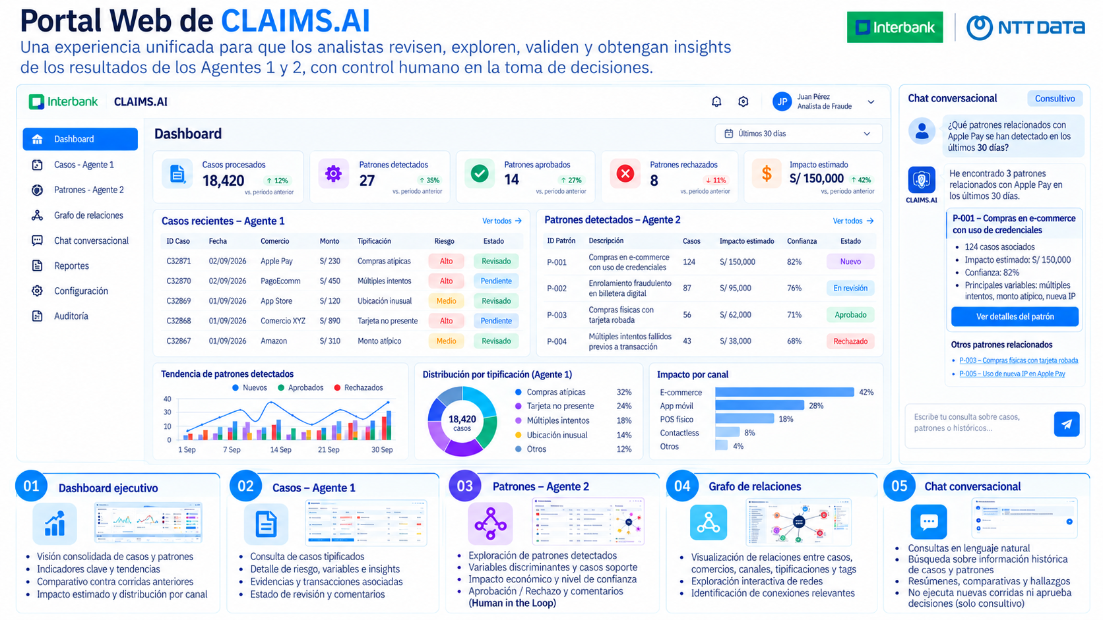
Enfoque Técnico: Arquitectura
Portal Web de CLAIMS.AI
Una experiencia unificada para que los analistas revisen, exploren, validen y obtengan insights de los resultados de los Agentes 1 y 2, con control humano en la toma de decisiones.
Notes:
Speech: antes de entrar a los diagramas, el mapa. Claims.AI tiene cuatro capas: plataforma, datos, integración y seguridad. En cada una queda claro qué pone Interbank y qué pone NTT DATA. La frontera de datos es la decisión más importante: AWS queda del lado del banco y nosotros trabajamos sobre el insumo enriquecido que llega a Azure Blob. Las siguientes láminas son del equipo de arquitectura y detallan cada capa.
Referencias: RFQ Claims.AI 1.1, 1.2, 2.35, 3.1, 4.23, 5.8, 5.17, 5.18; láminas de arquitectura del equipo; Excel hoja Alcance C-01, C-02, C-04, C-27 a C-30.

Slide 38
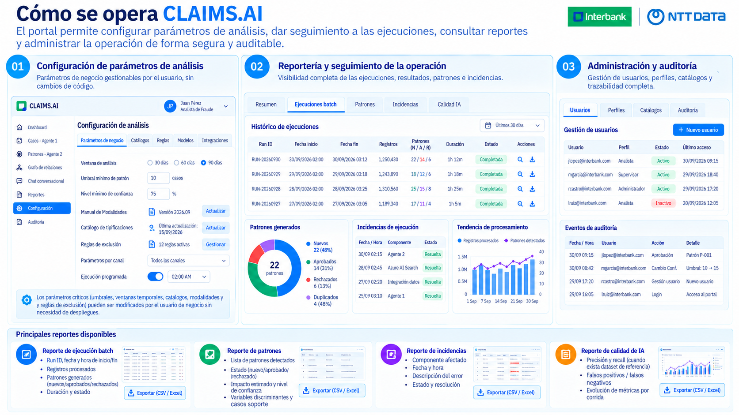
Enfoque Técnico: Arquitectura
Cómo se opera CLAIMS.AI
El portal permite configurar parámetros de análisis, dar seguimientos a las ejecuciones, consultar reports y administrar la operación de forma segura y auditable.
Notes:
Speech: antes de entrar a los diagramas, el mapa. Claims.AI tiene cuatro capas: plataforma, datos, integración y seguridad. En cada una queda claro qué pone Interbank y qué pone NTT DATA. La frontera de datos es la decisión más importante: AWS queda del lado del banco y nosotros trabajamos sobre el insumo enriquecido que llega a Azure Blob. Las siguientes láminas son del equipo de arquitectura y detallan cada capa.
Referencias: RFQ Claims.AI 1.1, 1.2, 2.35, 3.1, 4.23, 5.8, 5.17, 5.18; láminas de arquitectura del equipo; Excel hoja Alcance C-01, C-02, C-04, C-27 a C-30.

Slide 39
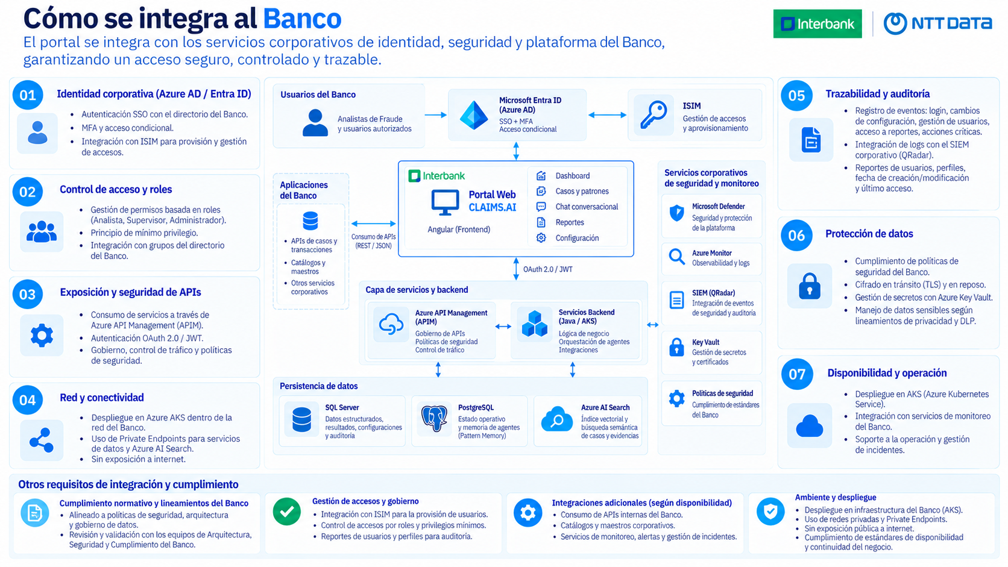
Enfoque Técnico: Arquitectura
Cómo se integra al Banco
El portal se integra con los servicios corporativos de identidad, seguridad y Plataforma del Banco, garantizando un acceso seguro, controlado y trazable.
Notes:
Speech: antes de entrar a los diagramas, el mapa. Claims.AI tiene cuatro capas: plataforma, datos, integración y seguridad. En cada una queda claro qué pone Interbank y qué pone NTT DATA. La frontera de datos es la decisión más importante: AWS queda del lado del banco y nosotros trabajamos sobre el insumo enriquecido que llega a Azure Blob. Las siguientes láminas son del equipo de arquitectura y detallan cada capa.
Referencias: RFQ Claims.AI 1.1, 1.2, 2.35, 3.1, 4.23, 5.8, 5.17, 5.18; láminas de arquitectura del equipo; Excel hoja Alcance C-01, C-02, C-04, C-27 a C-30.

Slide 40
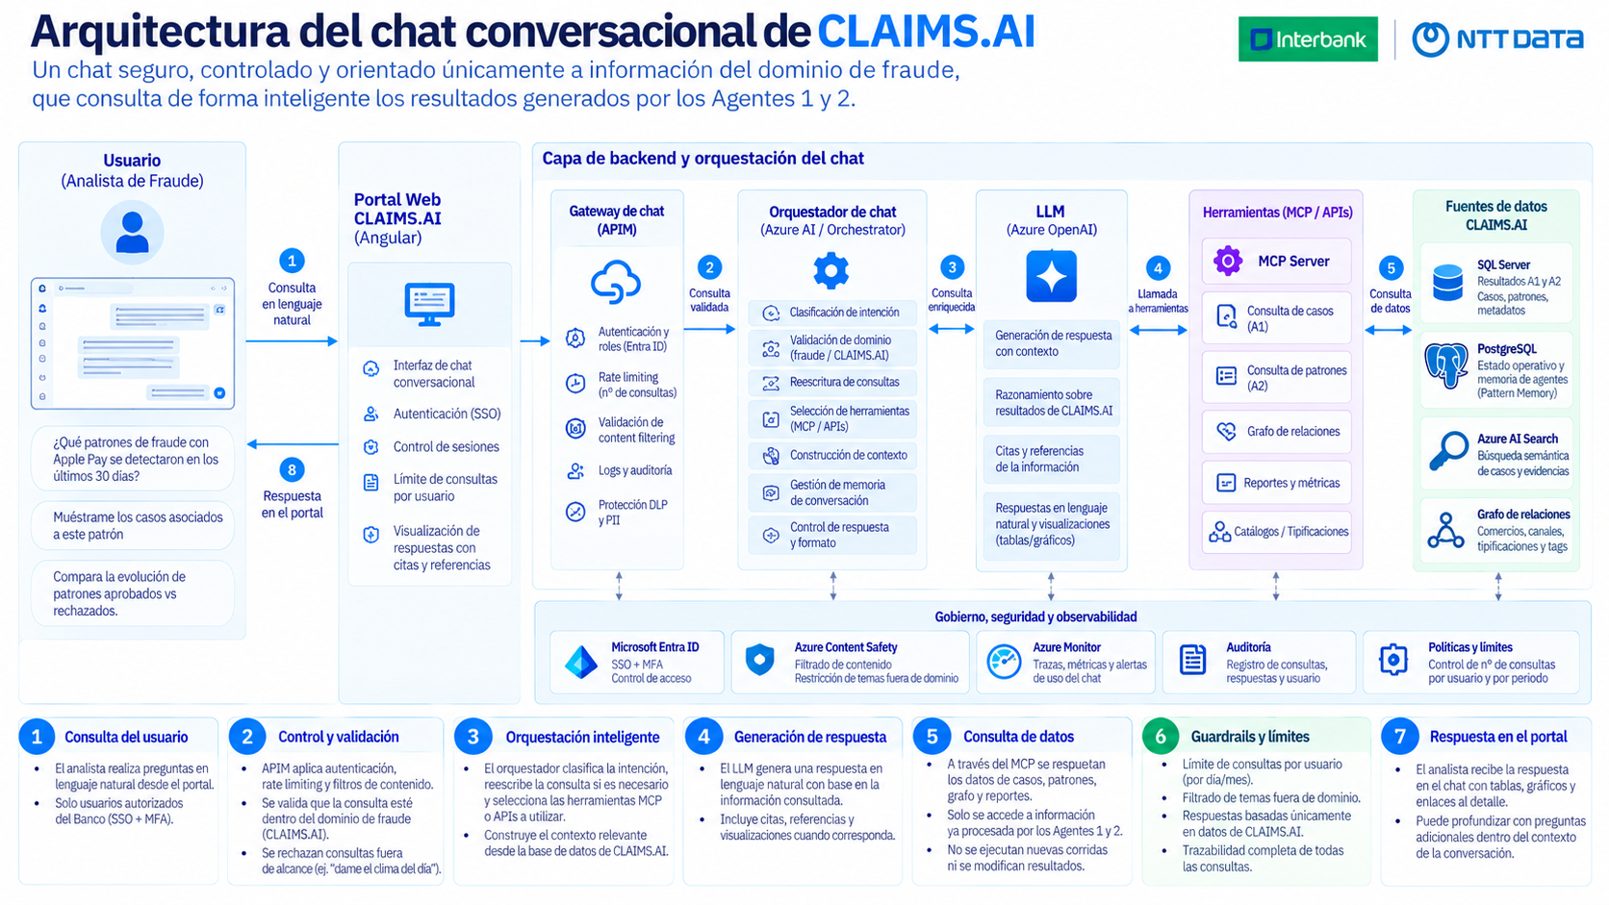
Enfoque Técnico: Arquitectura
Arquitectura del chat conversacional de CLAIMS.AI
Un chat Seguro, controlado y orientado unicamente a información del dominio de fraude, que consulta de forma inteligente los resultados generados por los Agentes 1 y 2.
Notes:
Speech: antes de entrar a los diagramas, el mapa. Claims.AI tiene cuatro capas: plataforma, datos, integración y seguridad. En cada una queda claro qué pone Interbank y qué pone NTT DATA. La frontera de datos es la decisión más importante: AWS queda del lado del banco y nosotros trabajamos sobre el insumo enriquecido que llega a Azure Blob. Las siguientes láminas son del equipo de arquitectura y detallan cada capa.
Referencias: RFQ Claims.AI 1.1, 1.2, 2.35, 3.1, 4.23, 5.8, 5.17, 5.18; láminas de arquitectura del equipo; Excel hoja Alcance C-01, C-02, C-04, C-27 a C-30.

Slide 41
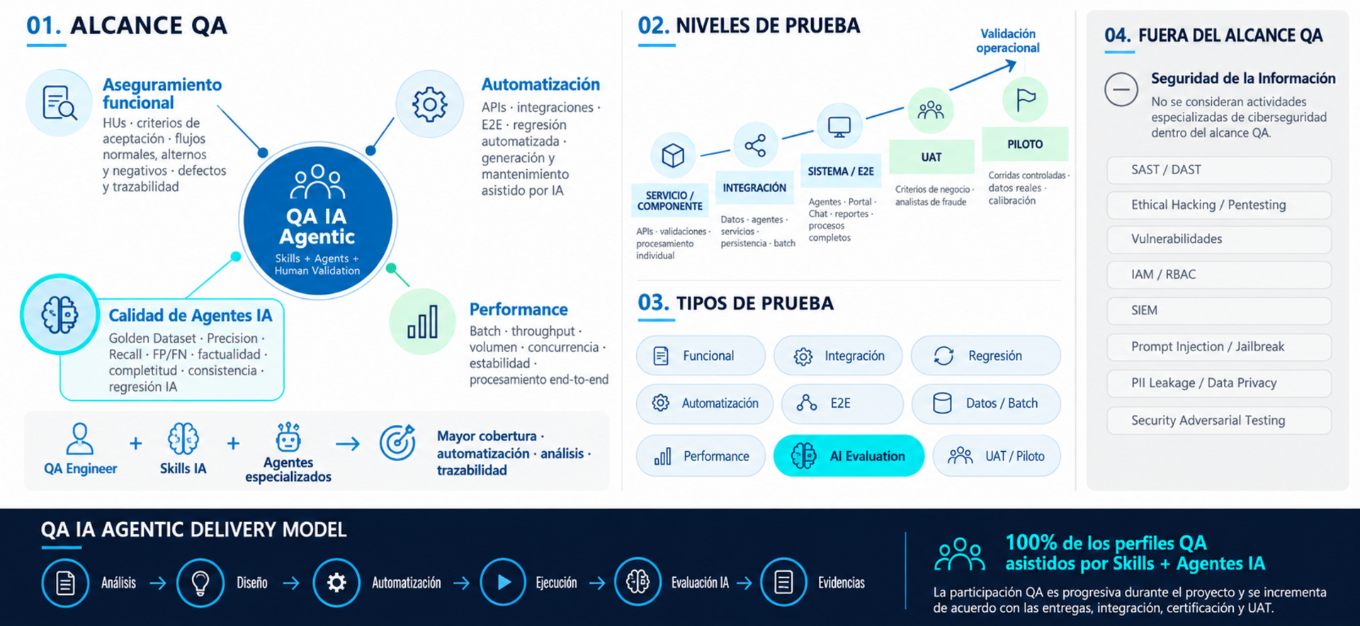
Enfoque Técnico: Testing
QA Alcance de pruebas
Certificación continua asistida por skills y agentes IA desde el análisis
Notes:
Speech: antes de entrar a los diagramas, el mapa. Claims.AI tiene cuatro capas: plataforma, datos, integración y seguridad. En cada una queda claro qué pone Interbank y qué pone NTT DATA. La frontera de datos es la decisión más importante: AWS queda del lado del banco y nosotros trabajamos sobre el insumo enriquecido que llega a Azure Blob. Las siguientes láminas son del equipo de arquitectura y detallan cada capa.
Referencias: RFQ Claims.AI 1.1, 1.2, 2.35, 3.1, 4.23, 5.8, 5.17, 5.18; láminas de arquitectura del equipo; Excel hoja Alcance C-01, C-02, C-04, C-27 a C-30.

Slide 42
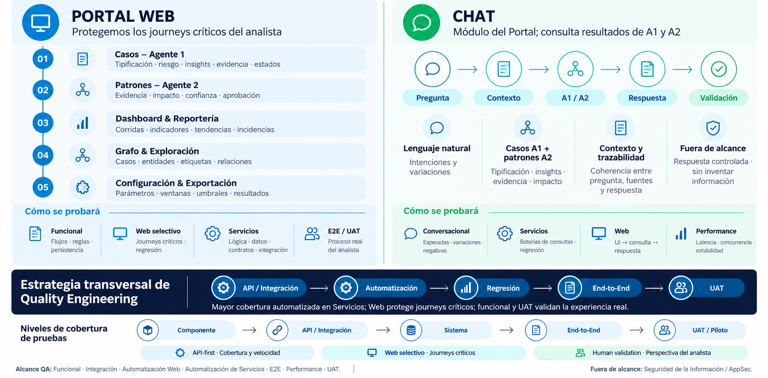

Slide 43
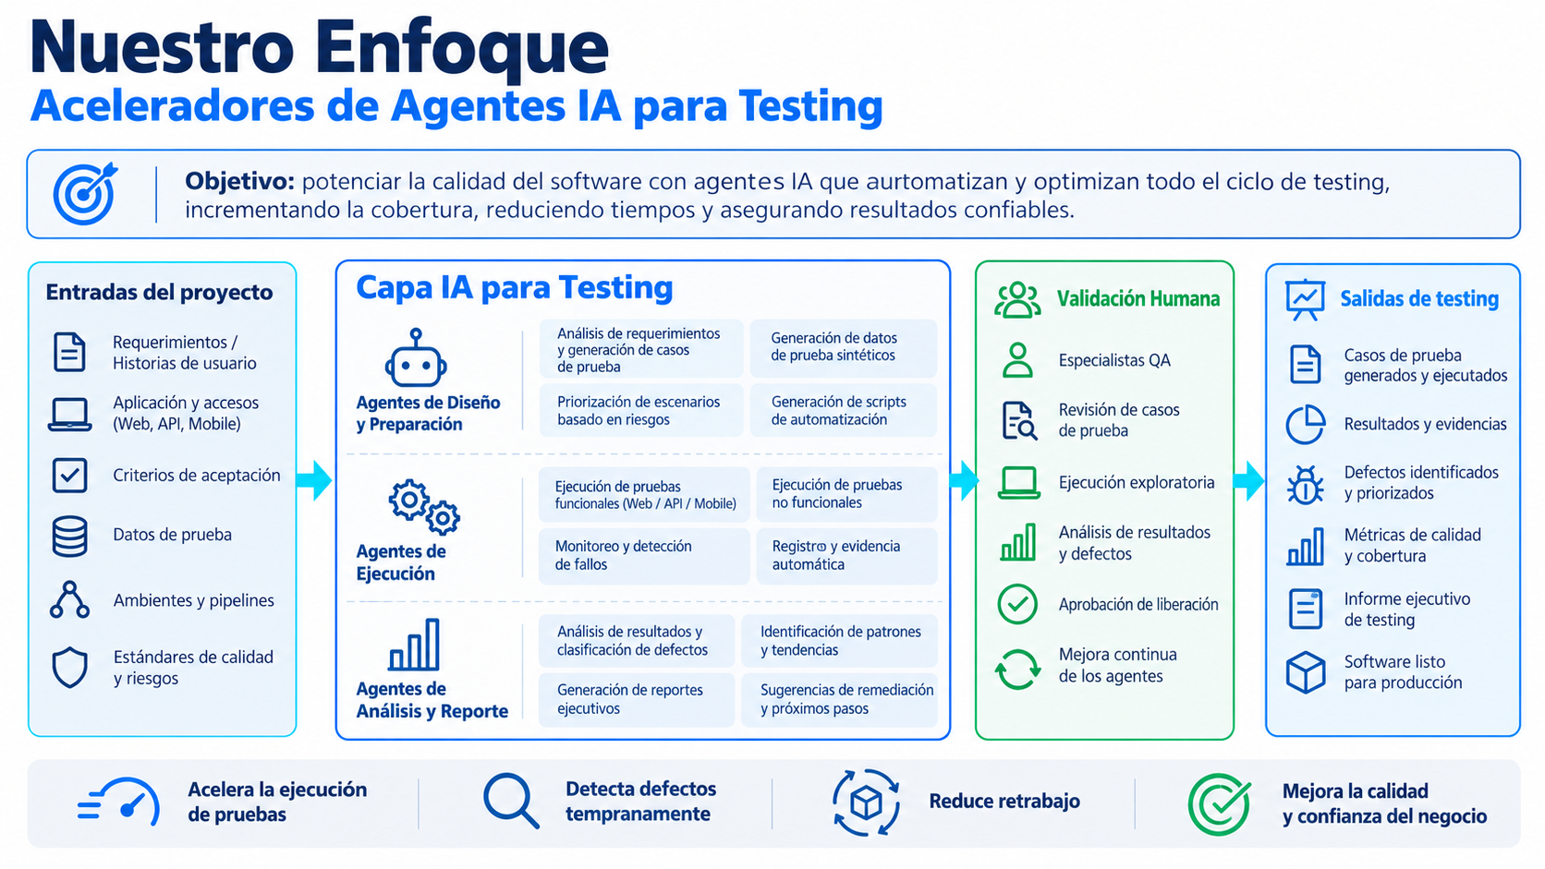
Enfoque Técnico: Testing
Aceleradores de Agentes IA para Testing
Objetivo: Potenciar la calidad del software con agentes IA que automatizan y optimizan todo el ciclo de testing, incrementando la cobertura, reduciendo tiempos y asegurando resultados confiables.
Notes:
Speech: antes de entrar a los diagramas, el mapa. Claims.AI tiene cuatro capas: plataforma, datos, integración y seguridad. En cada una queda claro qué pone Interbank y qué pone NTT DATA. La frontera de datos es la decisión más importante: AWS queda del lado del banco y nosotros trabajamos sobre el insumo enriquecido que llega a Azure Blob. Las siguientes láminas son del equipo de arquitectura y detallan cada capa.
Referencias: RFQ Claims.AI 1.1, 1.2, 2.35, 3.1, 4.23, 5.8, 5.17, 5.18; láminas de arquitectura del equipo; Excel hoja Alcance C-01, C-02, C-04, C-27 a C-30.

Slide 44
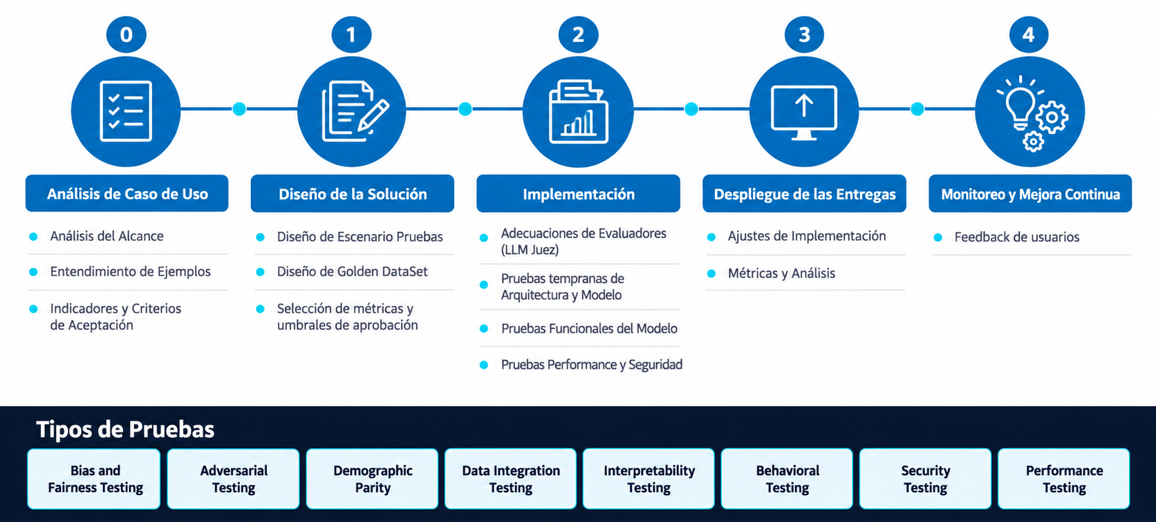
Enfoque Técnico: Testing
Marco de trabajo para “Testing de Agentes”
Notes:
Speech: antes de entrar a los diagramas, el mapa. Claims.AI tiene cuatro capas: plataforma, datos, integración y seguridad. En cada una queda claro qué pone Interbank y qué pone NTT DATA. La frontera de datos es la decisión más importante: AWS queda del lado del banco y nosotros trabajamos sobre el insumo enriquecido que llega a Azure Blob. Las siguientes láminas son del equipo de arquitectura y detallan cada capa.
Referencias: RFQ Claims.AI 1.1, 1.2, 2.35, 3.1, 4.23, 5.8, 5.17, 5.18; láminas de arquitectura del equipo; Excel hoja Alcance C-01, C-02, C-04, C-27 a C-30.

Slide 45
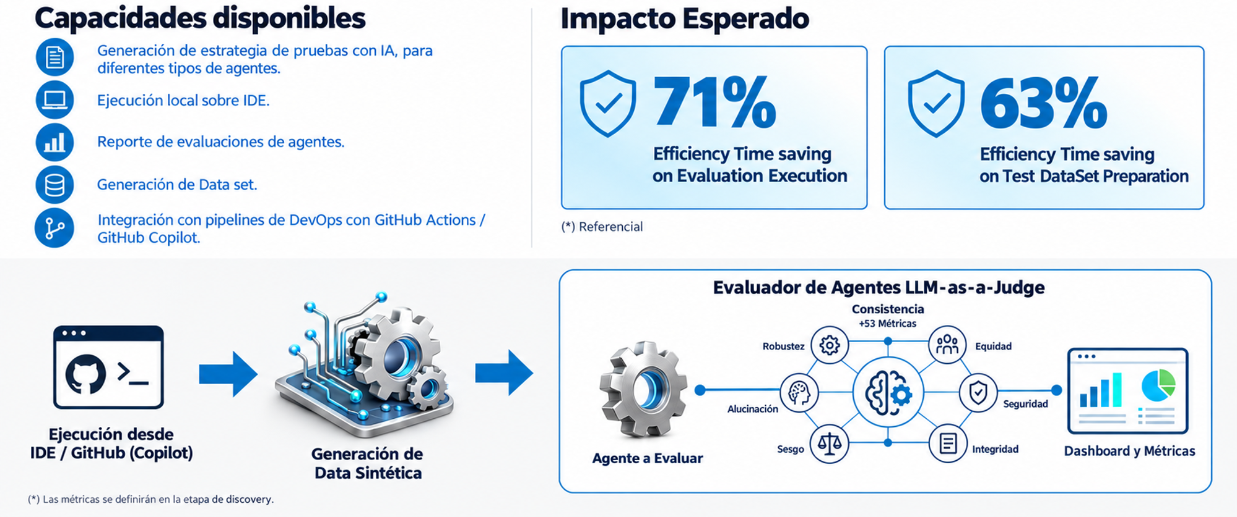
Enfoque Técnico: Testing
Testing de Agentes
Agentes de IA diseñados para validar agentes. Nuestro propuesta evalúa la calidad de los agentes de IA generativa mediante el uso de skills evaluadores especializados y métricas que garantizan la consistencia, la robustez y la precisión de modelos no deterministas.
Notes:
Speech: antes de entrar a los diagramas, el mapa. Claims.AI tiene cuatro capas: plataforma, datos, integración y seguridad. En cada una queda claro qué pone Interbank y qué pone NTT DATA. La frontera de datos es la decisión más importante: AWS queda del lado del banco y nosotros trabajamos sobre el insumo enriquecido que llega a Azure Blob. Las siguientes láminas son del equipo de arquitectura y detallan cada capa.
Referencias: RFQ Claims.AI 1.1, 1.2, 2.35, 3.1, 4.23, 5.8, 5.17, 5.18; láminas de arquitectura del equipo; Excel hoja Alcance C-01, C-02, C-04, C-27 a C-30.

Slide 46
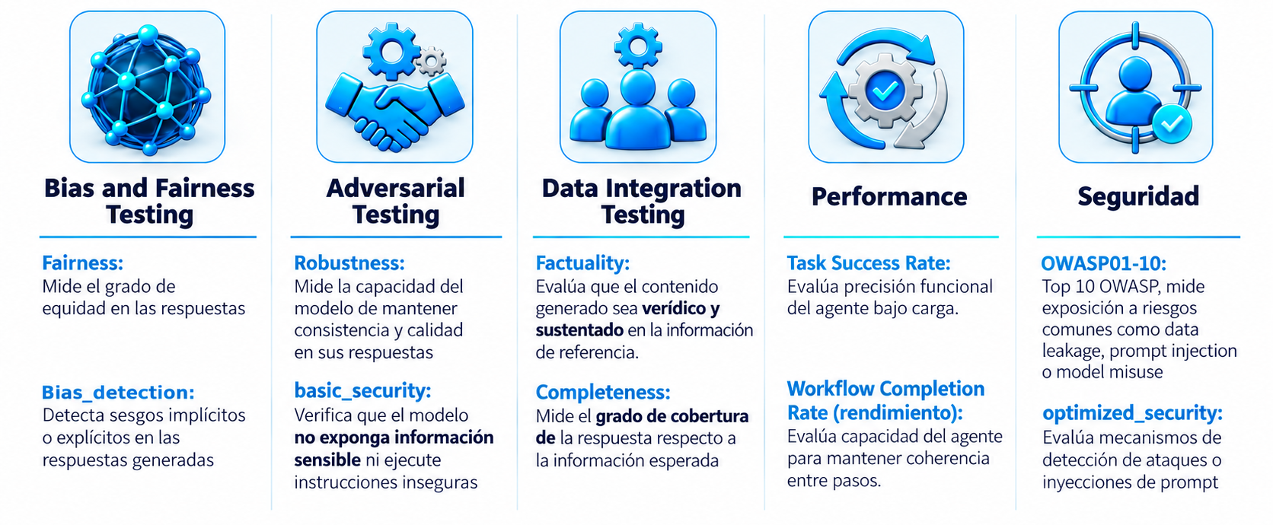
Enfoque Técnico: Testing
Métricas de Testing de Agentes
Disponemos de más de 53 modelos de evaluación que han sido optimizados para su ejecución local y otros integrables con DeepEval.
Notes:
Speech: antes de entrar a los diagramas, el mapa. Claims.AI tiene cuatro capas: plataforma, datos, integración y seguridad. En cada una queda claro qué pone Interbank y qué pone NTT DATA. La frontera de datos es la decisión más importante: AWS queda del lado del banco y nosotros trabajamos sobre el insumo enriquecido que llega a Azure Blob. Las siguientes láminas son del equipo de arquitectura y detallan cada capa.
Referencias: RFQ Claims.AI 1.1, 1.2, 2.35, 3.1, 4.23, 5.8, 5.17, 5.18; láminas de arquitectura del equipo; Excel hoja Alcance C-01, C-02, C-04, C-27 a C-30.

Slide 47
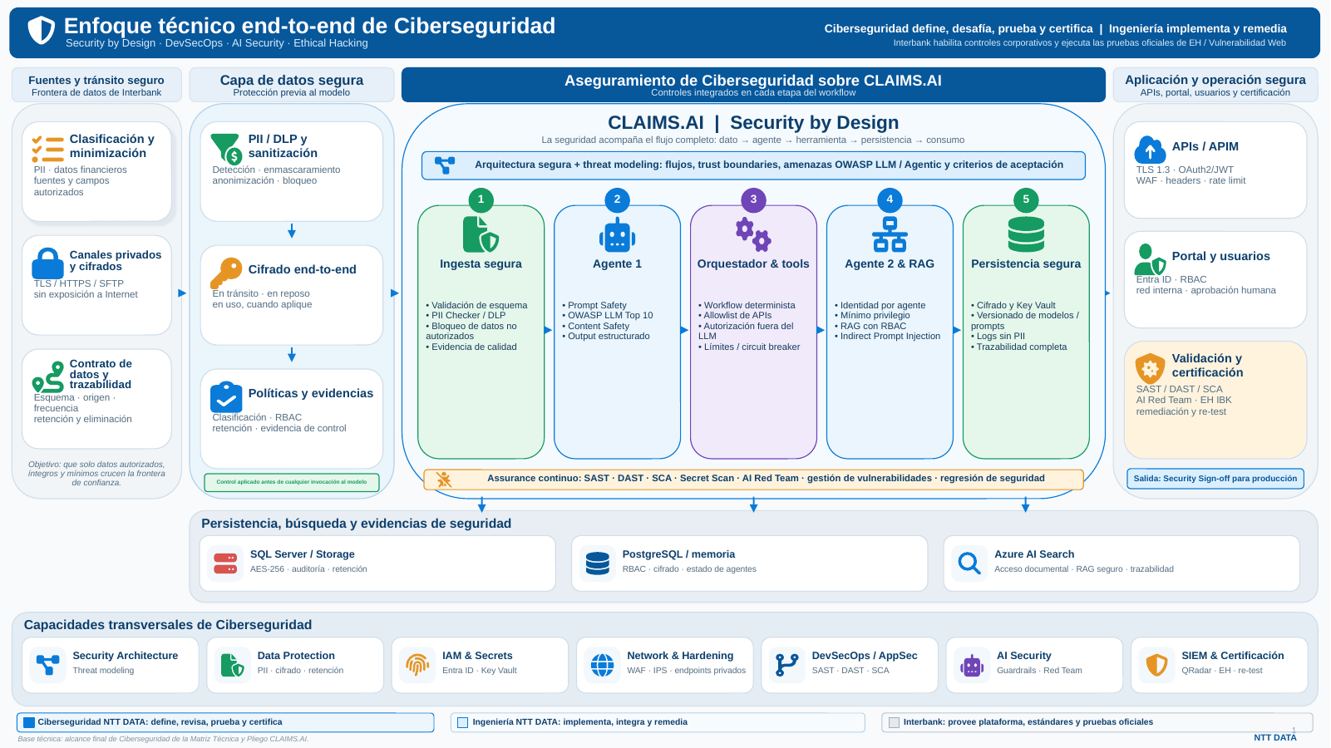
Enfoque Técnico: Seguridad
End-to-End
.

Slide 48
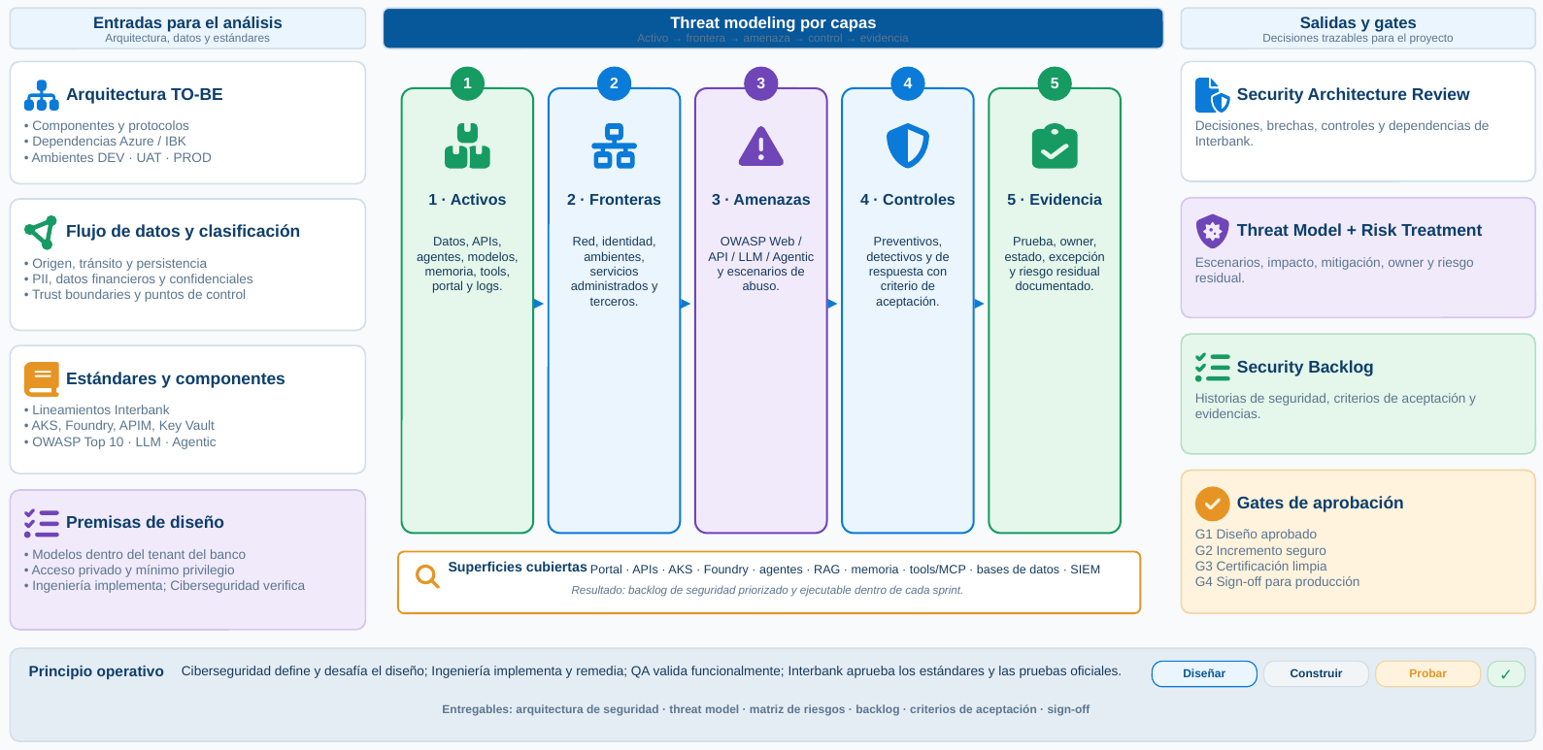
Enfoque Técnico: Seguridad
Arquitectura Segura
.

Slide 49
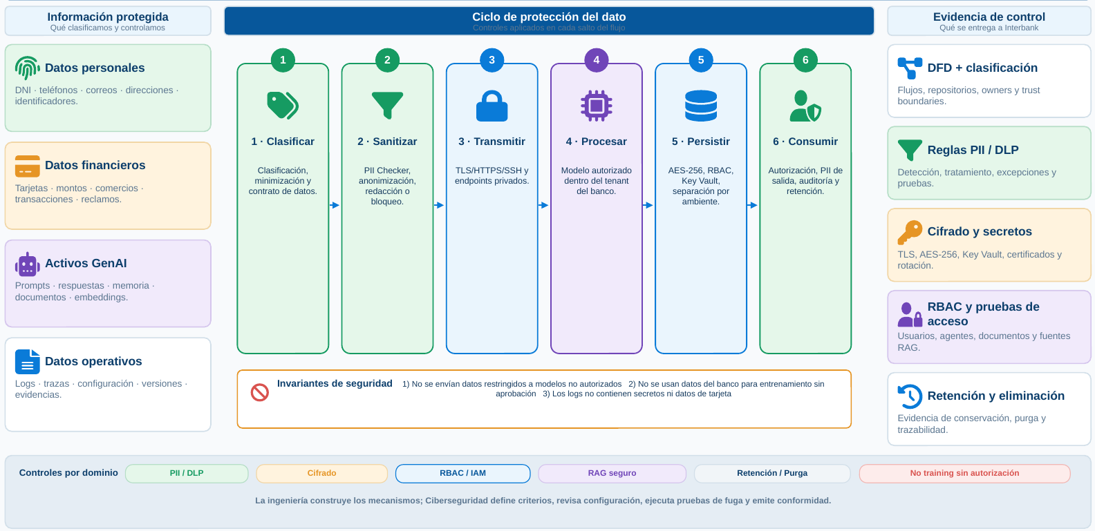
Enfoque Técnico: Seguridad
Protección de datos y privacidad
.

Slide 50
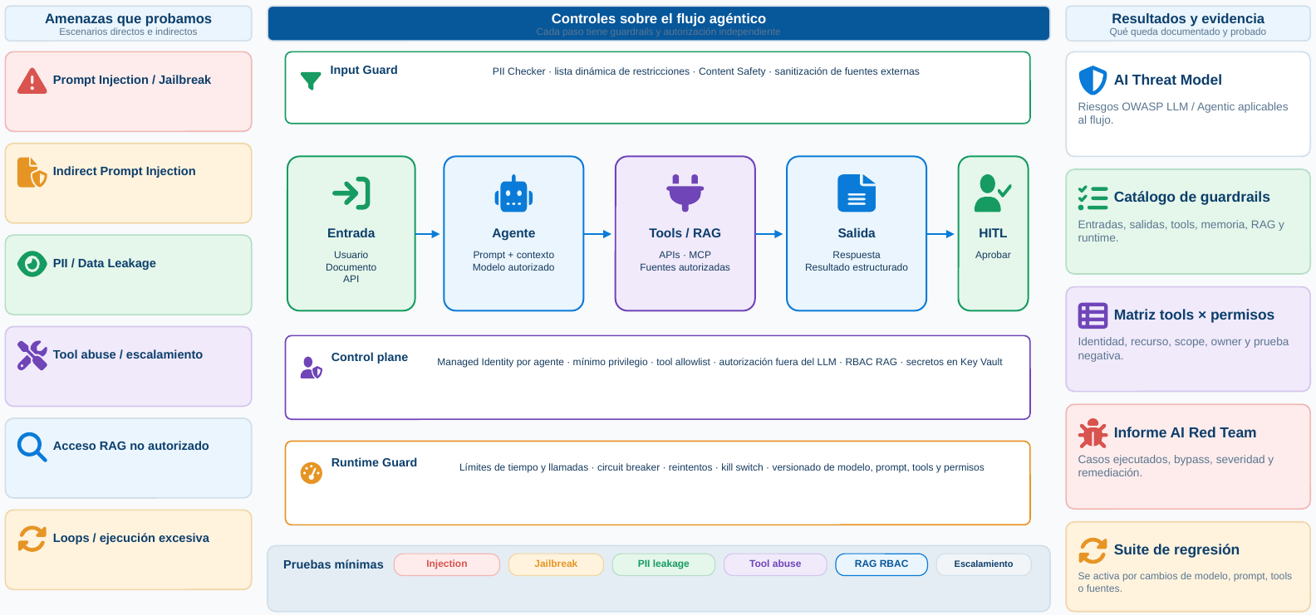
Enfoque Técnico: Seguridad
Seguridad Gen AI y Agentic
.

Slide 51
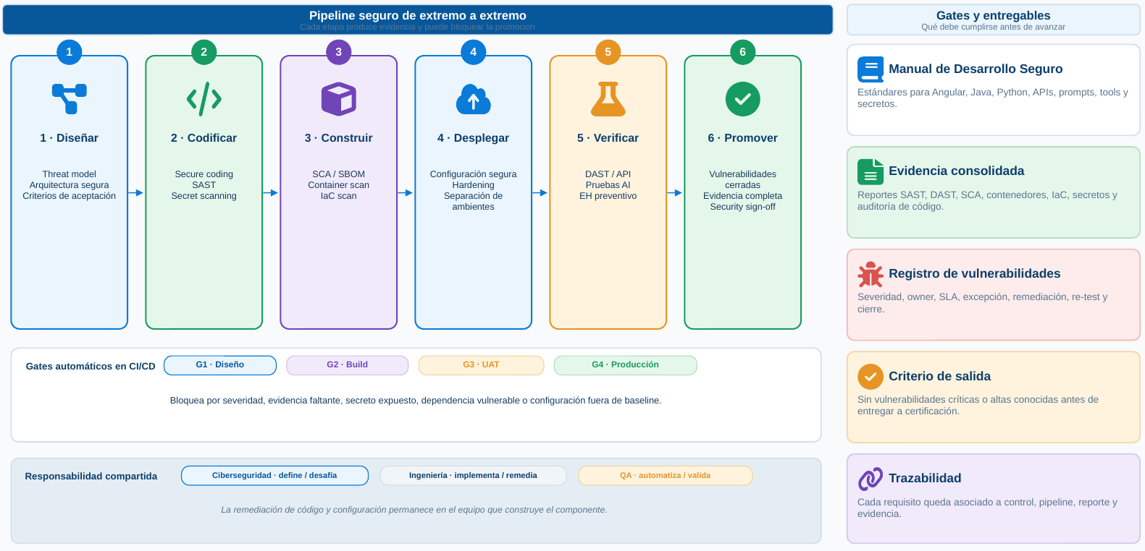
Enfoque Técnico: Seguridad
DevSecOps y Desarrollo Seguro
.

Slide 52
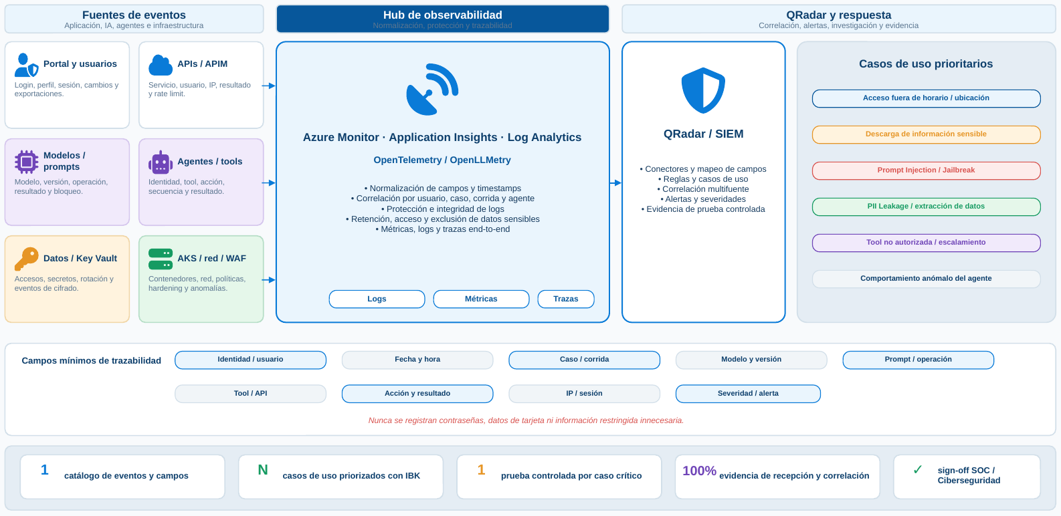
Enfoque Técnico: Seguridad
Monitoreo y Trazabilidad
.

Slide 53
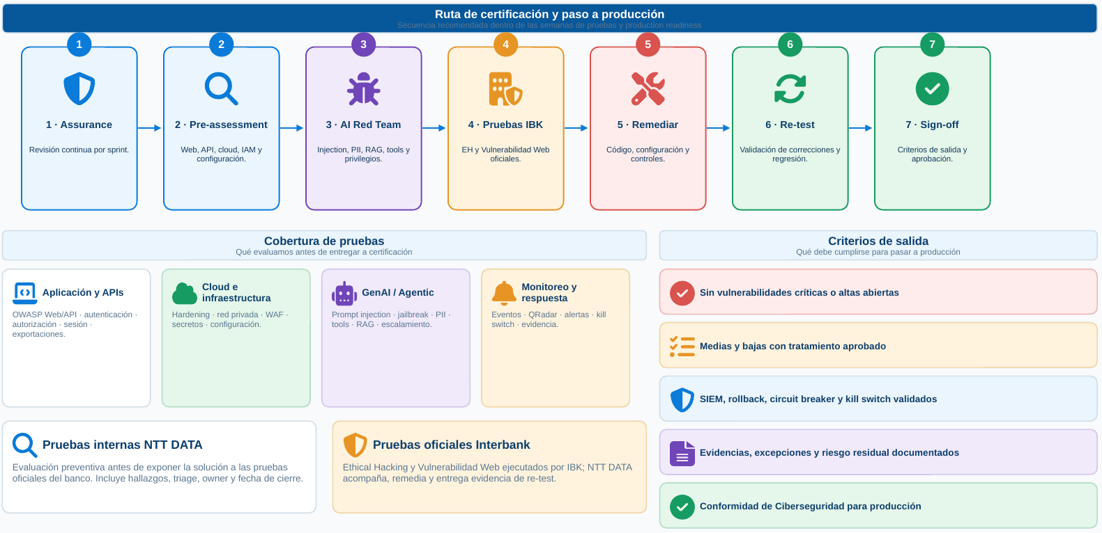
Enfoque Técnico: Seguridad
Pruebas de EH
.

Slide 54
Enfoque Técnico: Procesamiento BATCH
Corre solo todos los días y deja rastro de cada paso
Operación batch programada, con control de corridas e incidencias y trazabilidad de extremo a extremo
① OPERACIÓN BATCH
② TRAZABILIDAD Y EXPLICABILIDAD
Un calendario que no depende de nadie.
Cada resultado se puede reconstruir.
• Agente 1: una corrida diaria sobre las llamadas inbound nuevas.
• Agente 2: cinco corridas por semana sobre la ventana acumulada.
• Cada carga, por SFTP o HTTPS, se valida contra el contrato de datos antes del Agente 1.
• Carga histórica inicial para poblar la plataforma, con conciliación.
• Reintentos automáticos y registro de cada incidencia con fecha, hora y motivo.
• Reporte de cumplimiento: inicio, fin, llamadas procesadas, patrones generados y tiempo total.
• Capacidad para 20,000 llamadas mensuales o más, sin degradar tiempos.
• Identificador único por corrida y por caso.
• Entradas y salidas de cada agente, guardadas por separado.
• Versión de prompt, modelo y parámetros usados.
• Tiempos, costos y errores por agente.
• Decisión y comentario del analista sobre cada hallazgo.
• Consulta desde el portal: por qué se propuso un patrón y qué casos lo sostienen.
Auditable de punta a punta: negocio, riesgos y auditoría pueden ver qué hizo cada agente, con qué datos y qué decidió el analista.
Notes:
La solución corre sola: Agente 1 a diario, Agente 2 cinco veces por semana. Cada corrida deja rastro y cada resultado se puede reconstruir.

Slide 55
Enfoque Técnico: Protección de datos
Datos protegidos antes de llegar a un modelo
Seguridad base incluida desde el diseño, y un espacio definido para lo que Ciberseguridad de Interbank requiera
1
Insumo
2
Enmascarado
3
Modelo
4
Resultado
5
Auditoría
Llega el caso con datos del cliente.
DNI, tarjetas, correos, direcciones y teléfonos se ofuscan.
Solo recibe texto sin datos personales, con guardrails de entrada y salida.
Ficha y patrón se guardan con control de acceso por rol.
Cada acceso y cada cambio dejan log sin datos restringidos.
CONTROLES BASE INCLUIDOS
ADICIONALES · SE DIMENSIONAN EN EL DISCOVERY
Identidad
Guardrails
Retención
Pruebas
Pruebas de penetración externas, controles de red específicos o certificaciones que surjan de los requerimientos no funcionales de Interbank. Tienen reservado un espacio en el cronograma hasta el mes seis.
Entra ID, RBAC y mínimo privilegio; secretos en Key Vault.
Filtros contra prompt injection y control de lo que se escribe en el chat.
Clasificación, retención y eliminación según políticas del banco.
SAST y DAST con remediación antes del piloto.
Seguridad por diseño: ningún dato sensible llega a un modelo sin enmascarar, y ningún log expone contraseñas ni datos de tarjeta.
Notes:
Ningún dato sensible llega a un modelo sin enmascarar. Este es el recorrido del dato y estos son los controles base. Lo que Ciberseguridad pida adicionalmente lo dimensionamos en el Discovery.

Slide 56
04
La implementación
Primero descubrimos, luego construimos, probamos y pilotamos. Cada paso cierra con una aprobación.
© 2026 NTT DATA
Notes:
Pasemos a cómo lo implementamos.

Slide 57
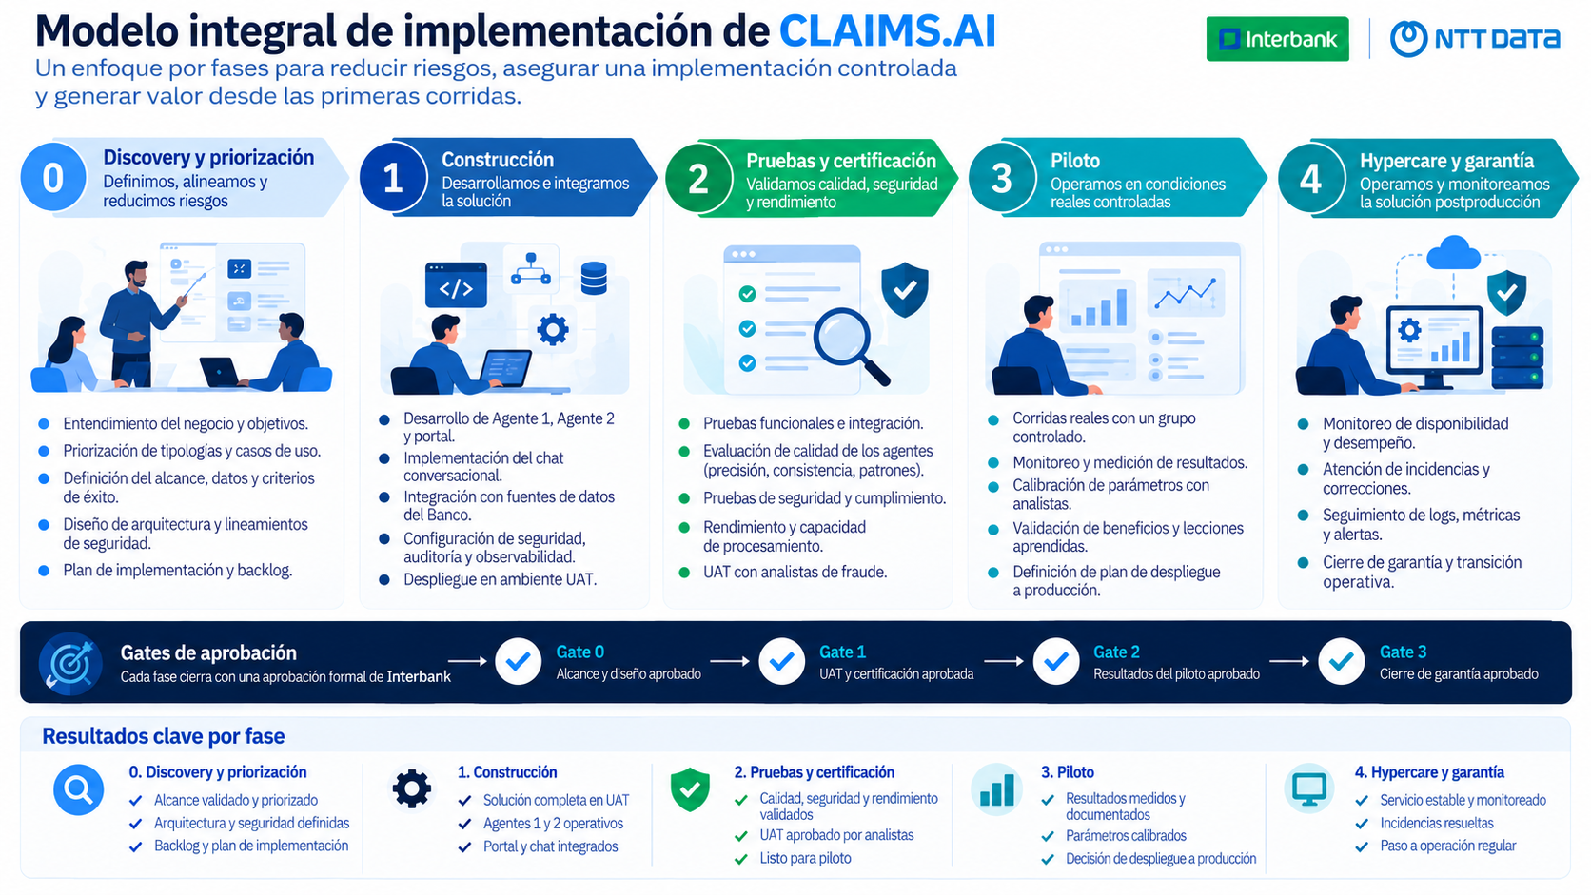
Modelo integral de implementación de CLAIMS.AI
Un enfoque por fases para reducir riesgos, asegurar una implementación controlada y generar valor desde las primeras corridas
Soporte
Post-producción
Cierre de soporte y transición operativa.
Cierre de soporte aprobado.
4. Soporte

Slide 58
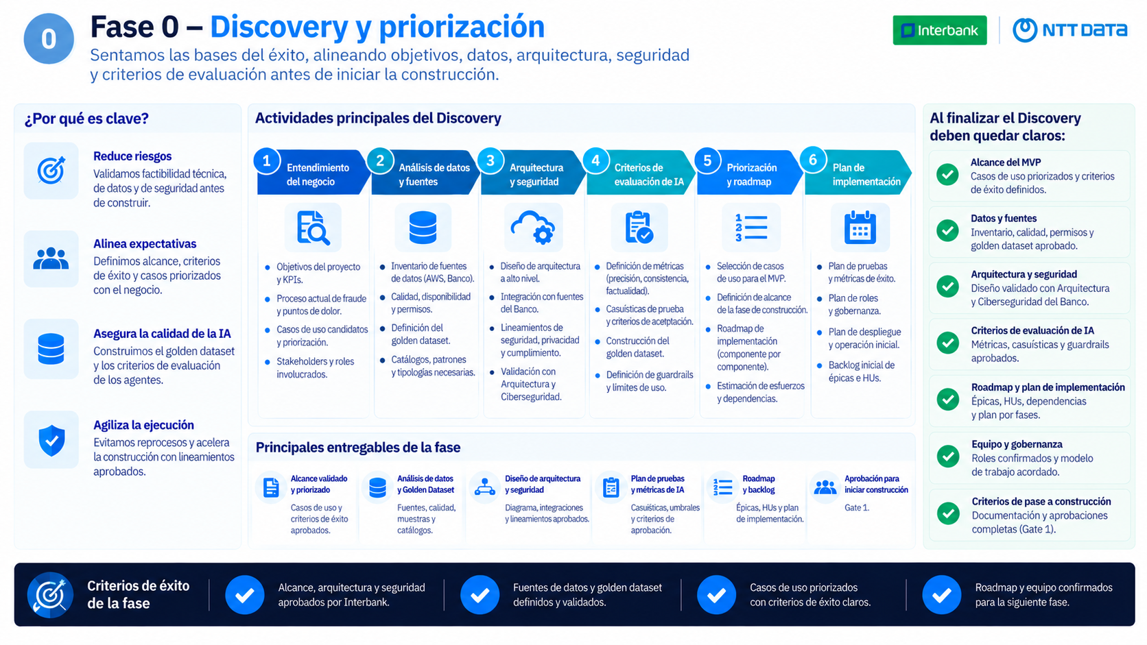
Modelo integral de implementación de CLAIMS.AI
Fase 0 – Discovery y priorización
Sentamos las bases del éxito, alineando objetivos, datos, arquitectura, seguridad y criterios de evaluación antes de iniciar la construcción.

Slide 59
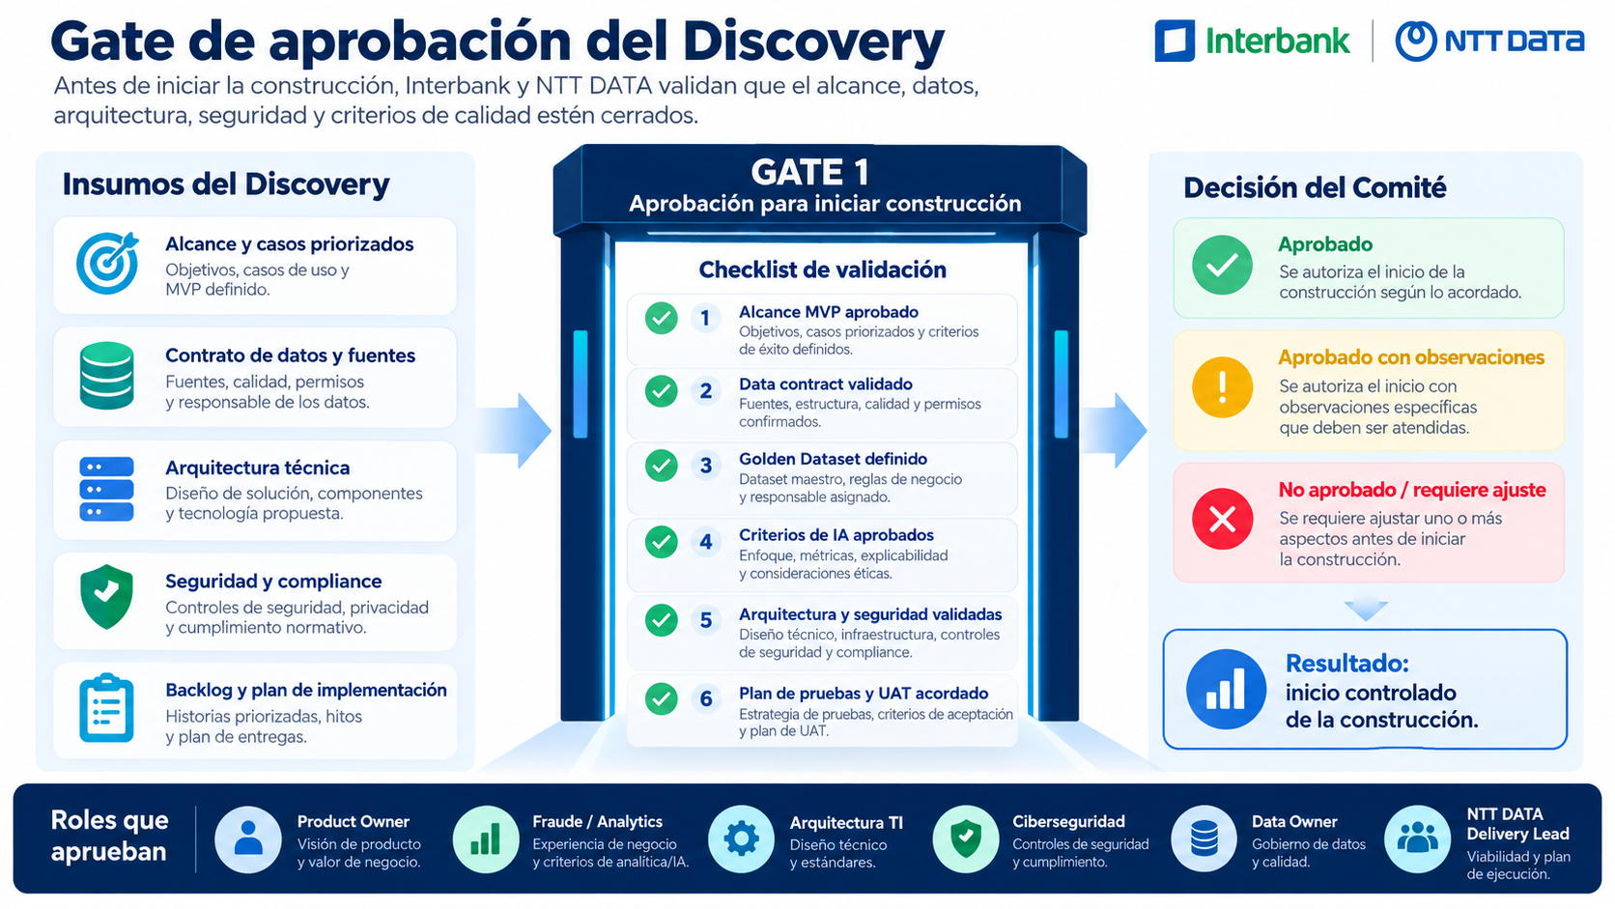
Modelo integral de implementación de CLAIMS.AI
Fase 0 – Discovery y priorización. Gate de aprobación
Antes de iniciar la construcción, Interbank y NTT DATA validan que el alcance, datos, arquitectura, seguridad y criterios de calidad estén cerrados.

Slide 60
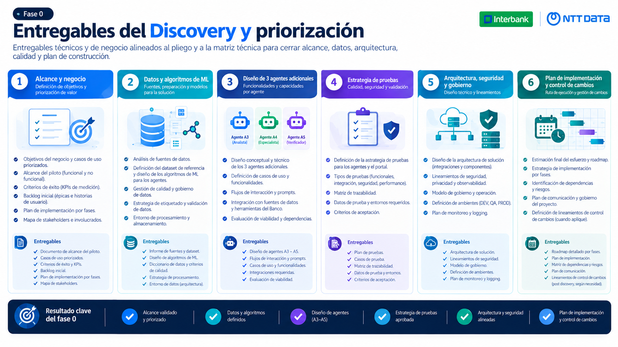
Modelo integral de implementación de CLAIMS.AI
Fase 0 – Discovery y priorización. Entregables
Entregables técnicos y de negocio al pliego y matriz técnica para cerrar alcance, datos, arquitectura, calidad y plan de construcción

Slide 61
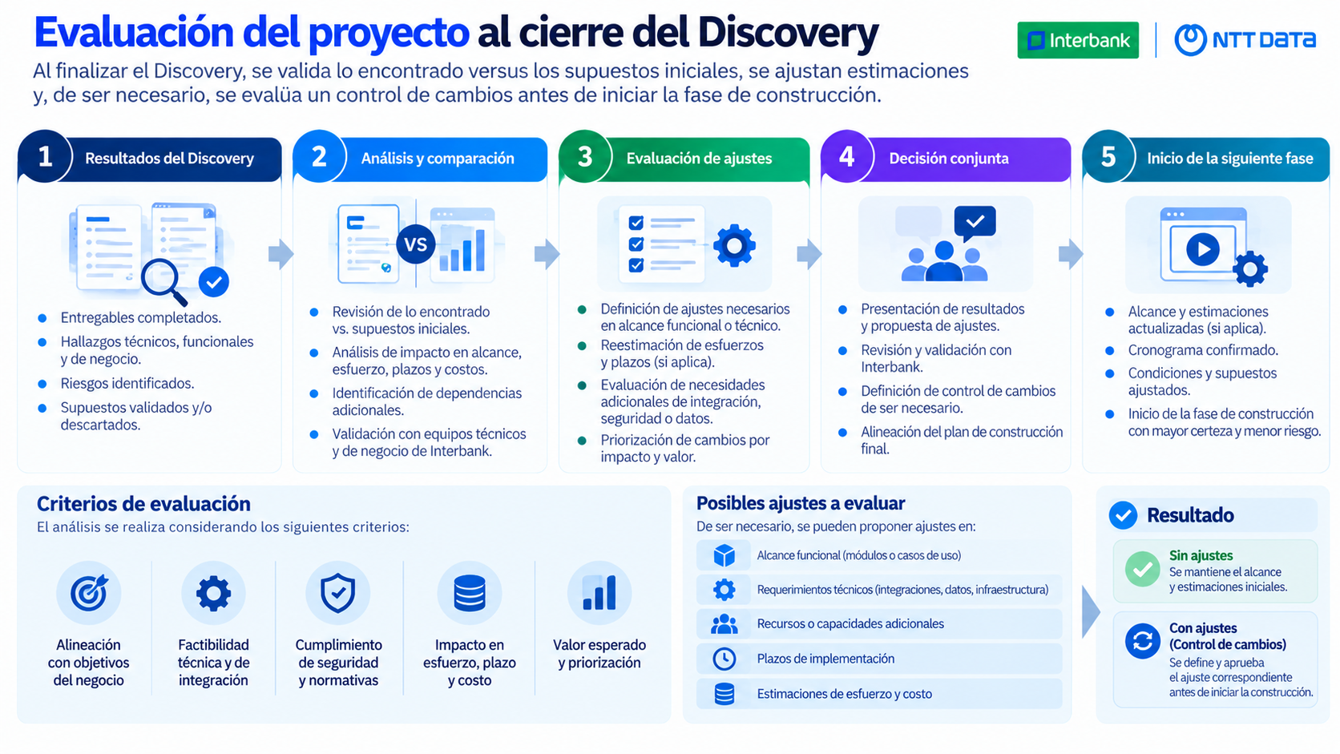
Modelo integral de implementación de CLAIMS.AI
Fase 0 – Discovery y priorización. Evaluación
Al finalizar el Discovery, se valida lo encontrado versus los supuestos iniciales, se ajustan estimaciones y, de ser necesario, se evalua un control de cambios antes de iniciar la fase de construcción

Slide 62
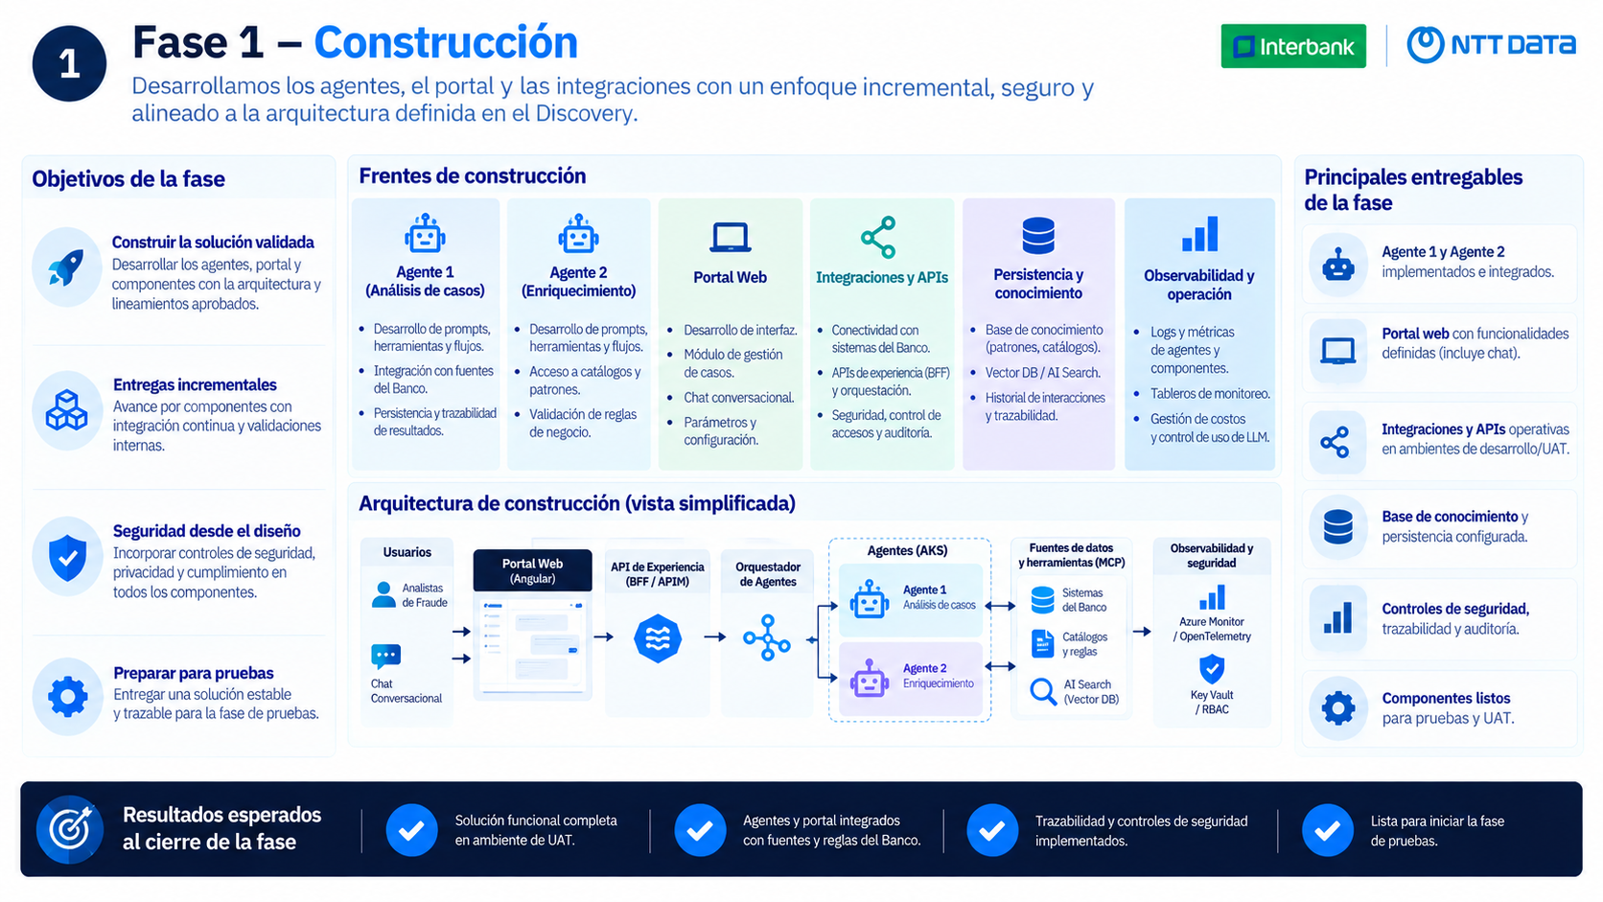
Modelo integral de implementación de CLAIMS.AI
Fase 1 – Construcción
Desarrollamos los agentes, el portal y las integraciones con un enfoque incremental, seguro y alineado a la arquitectura definida en el Discovery

Slide 63
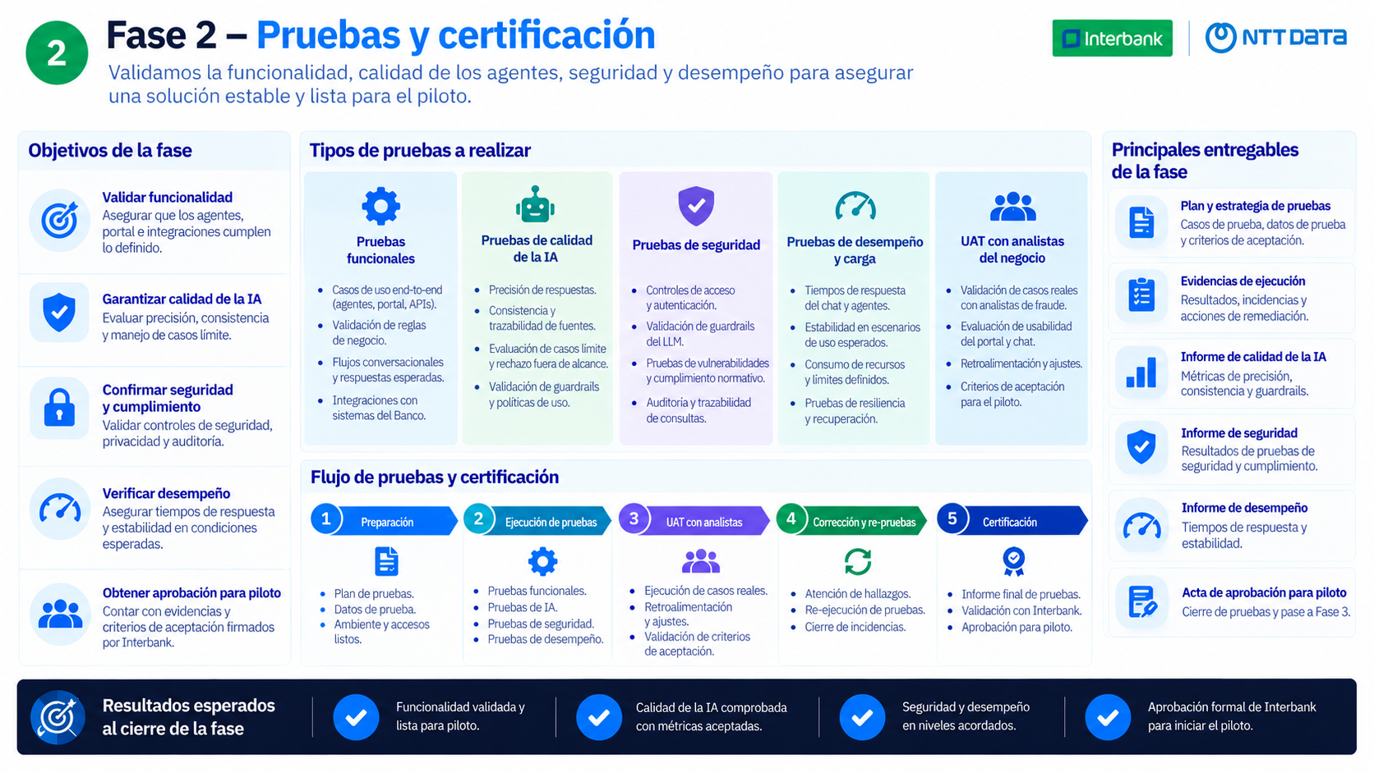
Modelo integral de implementación de CLAIMS.AI
Fase 2 – Pruebas y certificación
Validamos la funcionalidad, calidad de los agentes, seguridad y desempeño para asegurar una solución estable y lista para el piloto

Slide 64
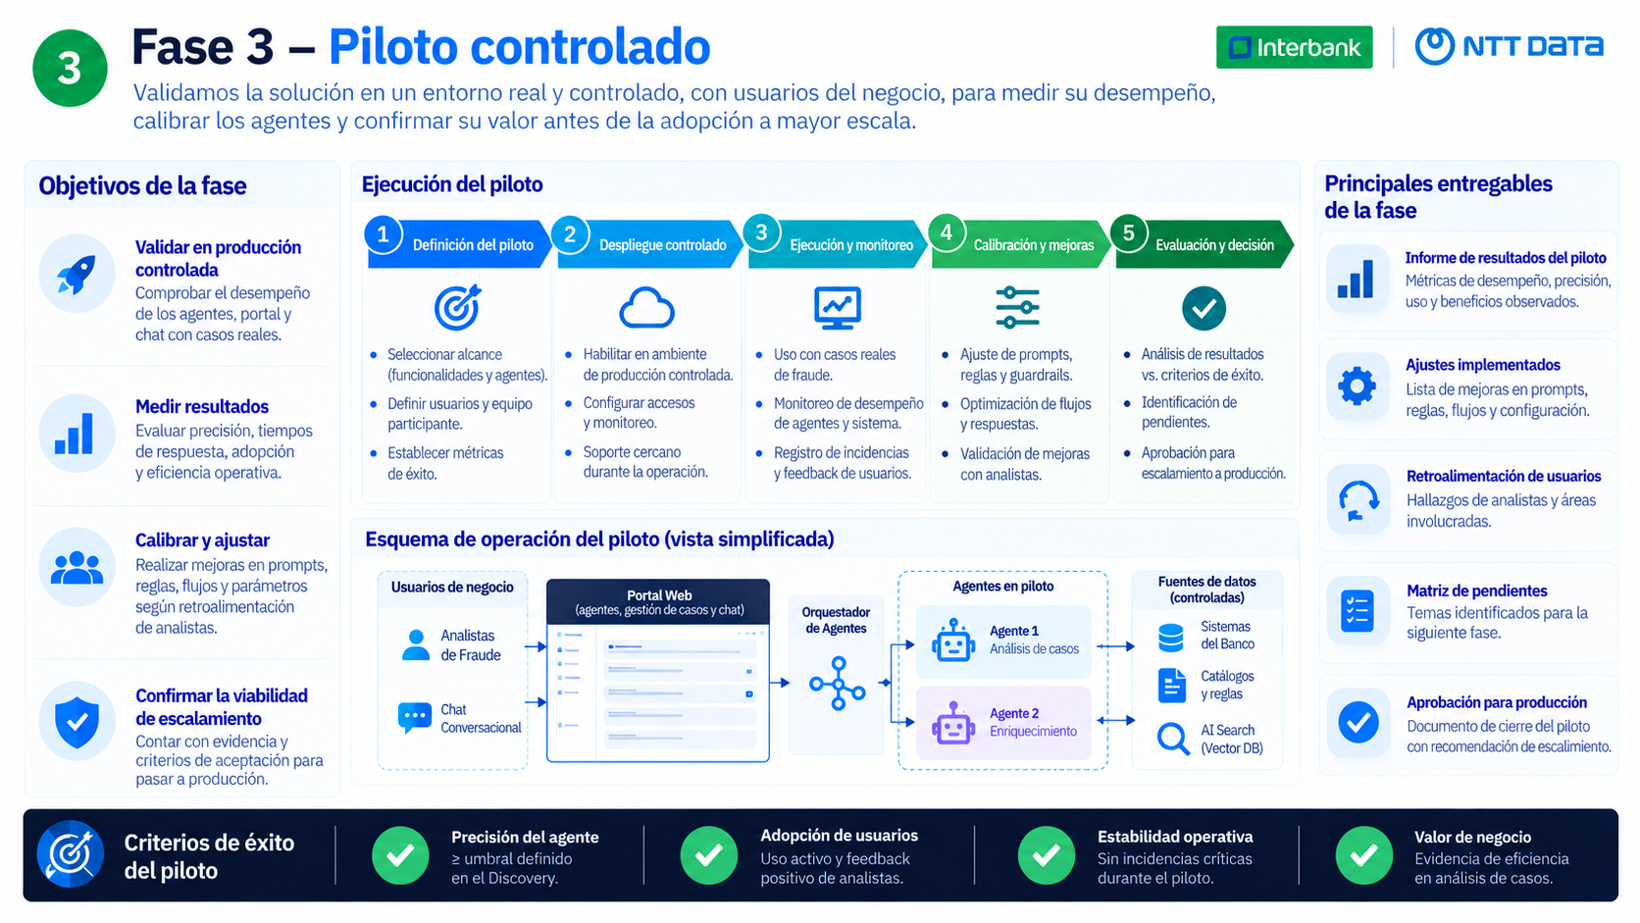
Modelo integral de implementación de CLAIMS.AI
Fase 3 – Piloto controlado
Validamos la solución en un entorno real y controlado, con usuarios del negocio, para medir su desempeño, calibrar los agentes y confirmar su valor antes de la adopción a mayor escala.

Slide 65
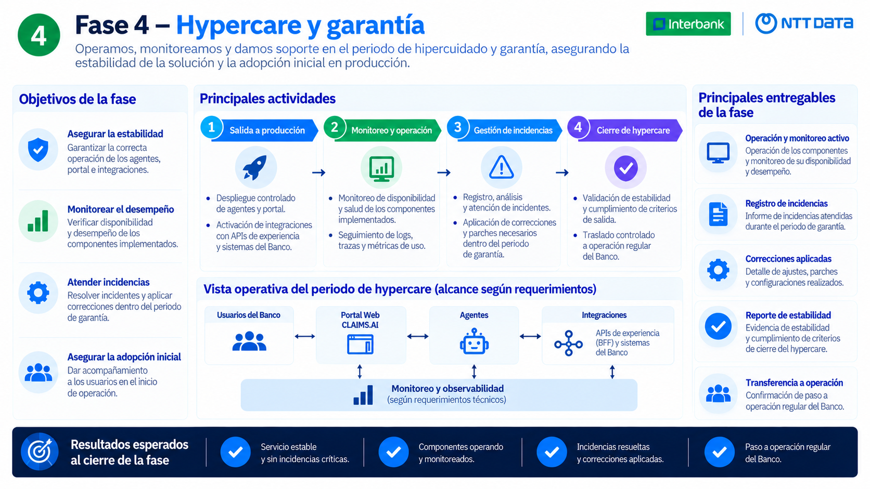
Modelo integral de implementación de CLAIMS.AI
Fase 4 – Soporte post-producción
Operamos, monitoreamos y damos soporte en el periodo de hipercuidado y garantía, asegurando la estabilidad de la solución y la adopción inicial en producción
Cierre de soporte

Slide 66
Implementación
Qué se entrega primero y cómo crece
Cada componente tiene su propia unidad de entrega: tipologías, capacidades y módulos
AGENTE 1 · POR OLAS DE TIPOLOGÍAS
AGENTE 2 · POR CAPACIDADES
PORTAL · POR MÓDULOS
El Discovery ordena el catálogo por volumen de casos.
Los patrones no se programan: emergen de los datos.
El analista ve algo nuevo en cada sprint.
• Ola 1 (sprint 2): hasta 10 tipologías de mayor volumen, que concentran la mayoría de casos.
• Ola 2 (sprint 3): hasta 11 tipologías restantes del catálogo.
• Desde la ola 1: detección de casos que no calzan con ninguna tipología.
• Tipologías adicionales: calibración en el piloto o control de cambios.
• Sprint 3: agrupamiento de casos y evidencia por patrón.
• Sprint 4: memoria entre corridas, feedback del analista y parámetros de negocio.
• Sprint 5: métricas de calidad de los grupos.
• Sprint 1: diseño UI y prototipo navegable.
• Sprint 2: casos analizados.
• Sprint 4: patrones, validación, grafo, exportación y tablero.
• Sprint 5: chat, reportería, configuración y usuarios.
Capacidad comprometida: hasta 21 tipologías calibradas en construcción; el número final se confirma con el catálogo vigente en el Discovery.
Notes:
El Agente 1 se entrega por olas de tipologías, el Agente 2 por capacidades y el portal por módulos. Así el analista ve algo nuevo en cada sprint.

Slide 67
Implementación
Cinco sprints con entregas visibles
Construcción en entregas de dos semanas, con demo al equipo de fraude al cierre de cada una
SPRINT
QUÉ SE CONSTRUYE
QUÉ VE EL EQUIPO DE FRAUDE
REQ.
Plataforma en Azure, recepción del insumo y validación contra el contrato de datos; inicio de carga histórica; diseño UI del portal.
El insumo real llegando validado y el prototipo del portal.
1.1, 1.2
Sprint 1 · sem 9-10
Agente 1 con enmascaramiento y ola 1 de tipologías; fichas con tags; casos incompletos; módulo de casos analizados.
Fichas de casos reales tipificadas en el portal.
1.3, 1.4, 1.11
Sprint 2 · sem 11-12
Agente 1 ola 2; Agente 2 con feature set, agrupamiento y evidencia; orquestación batch diaria.
Primeros patrones propuestos sobre la ventana real.
1.5, 1.6, 1.12
Sprint 3 · sem 13-14
Memoria y feedback del Agente 2, parámetros de negocio; patrones, validación, grafo, exportación y tablero.
El analista aprueba, rechaza y exporta patrones.
1.7, 1.8, 1.10, 1.14 a 1.16
Sprint 4 · sem 15-16
Chat de consulta, reportería, métricas, usuarios y perfiles, auditoría y seguridad base; ajuste de volumen.
La solución completa, lista para UAT.
1.9, 1.13, 1.17, 1.18
Sprint 5 · sem 17-18
Ritmo de trabajo: lo que el equipo de fraude no aprueba en una demo se ajusta en el sprint siguiente, dentro de la línea base.
Notes:
Ahora, la solución: dos agentes, un portal y un analista que decide.

Slide 68
Implementación
Qué hace cada frente en cada sprint
Experience Design, IA, desarrollo y calidad avanzan juntos sobre la misma entrega
SPRINT
EXPERIENCE DESIGN
IA Y DATOS
DESARROLLO Y PLATAFORMA
CALIDAD Y SEGURIDAD
Sprint 1
UI de alta fidelidad del portal; diseño de la ficha del caso y del criterio de tipificación con fraude.
Contrato de datos implementado, perfilamiento del insumo y carga histórica inicial.
Plataforma en Azure, ambientes y recepción del insumo enriquecido.
Estrategia de pruebas, golden dataset inicial y controles de acceso base.
Sprint 2
Salidas del Agente 1 validadas con analistas; diseño del módulo de casos.
Agente 1 con enmascaramiento, ola 1 de tipologías y tags por campo.
Persistencia, APIs y módulo de casos analizados.
Pruebas de tipificación contra el golden dataset y de enmascaramiento.
Sprint 3
Síntesis del patrón en lenguaje de negocio; diseño de la vista de patrones.
Agente 1 ola 2; Agente 2 con feature set, agrupamiento y evidencia.
Orquestación batch diaria, calendario y reintentos.
Calidad de los grupos y pruebas de corridas batch.
Sprint 4
Flujo de validación, grafo y tablero; pruebas rápidas de usabilidad.
Memoria entre corridas, feedback del analista y deduplicación.
Patrones, validación, grafo, exportación y parámetros de negocio.
Pruebas funcionales del portal y de permisos en exportación.
Sprint 5
Diseño del chat: alcance, respuestas y manejo de consultas fuera de alcance; reportería.
Chat de consulta con recuperación híbrida y guardrails de entrada.
Reportería, usuarios y perfiles, auditoría y observabilidad.
SAST, pruebas de prompt injection y pruebas de volumen.
Un solo equipo por sprint: cada entrega se diseña, se construye y se prueba en el mismo ciclo, con demo al equipo de fraude al cierre.
Notes:
Y en cada sprint trabajan juntos los cuatro frentes: diseño, IA, desarrollo y calidad. No hay una fase de diseño y otra de construcción; van en el mismo ciclo.

Slide 69
Implementación
Las casuísticas que la solución tiene que resolver
Cada una tiene una respuesta definida, una forma de probarse y un lugar en el alcance
CASUÍSTICA
CÓMO LA RESUELVE LA SOLUCIÓN
CÓMO SE PRUEBA
ALCANCE
Caso completo con fraude confirmado
A1 tipifica, asigna riesgo y genera ficha con tags.
Contra el golden dataset: precisión y recall.
Incluido · Sprint 2
Caso que resulta no fraude
A1 lo marca como no fraude y queda fuera del agrupamiento.
Falsos positivos medidos por corrida.
Incluido · Sprint 2
Caso sin transacción o sin reclamo GIRU
Se analiza con lo disponible y se marca incompleto.
Casos de prueba por combinación de fuentes.
Incluido · Sprint 2
Caso que no calza con ninguna tipología
A1 lo marca como modalidad no catalogada para revisión.
Casos sintéticos fuera del catálogo.
Incluido · Sprint 2
Transcripción con datos sensibles o de baja calidad
Enmascarado previo; si no es legible, se marca y no se tipifica.
Pruebas de enmascarado y de texto degradado.
Incluido · Sprint 2
Patrón nuevo con evidencia suficiente
A2 lo propone con casos, variables, impacto y confianza.
Cohesión del grupo y revisión del analista.
Incluido · Sprint 3
Grupo por debajo del umbral
No se propone; queda visible como grupo menor.
Umbral configurable en pruebas.
Incluido · Sprint 4
Patrón igual a uno ya evaluado o rechazado
Se marca como conocido; no se repropone sin evidencia nueva.
Corridas consecutivas con el mismo universo.
Incluido · Sprint 4
Corrida fallida o incompleta
Reintento automático y registro de la incidencia.
Pruebas de falla forzada en UAT.
Incluido · Sprint 5
Consulta del chat fuera de alcance o con PII
Se bloquea la entrada y se responde con el alcance permitido.
Pruebas de prompt injection y de PII.
Incluido · Sprint 5
Tipologías adicionales a las 21 calibradas
Se calibran en el piloto o entran por control de cambios.
Según el catálogo vigente.
Piloto o cambio
Validar el patrón contra el universo y crear la regla
Queda con el equipo de fraude; la solución exporta el insumo.
No aplica.
Fuera de alcance
Doce casuísticas, diez dentro del alcance: todas se validan con casos reales de Interbank y forman el golden dataset del proyecto.
Notes:
Estas son las doce casuísticas que la solución tiene que resolver, con cómo se resuelve cada una y cómo se prueba. Diez están dentro del alcance; las dos últimas quedan explícitas.

Slide 70
Implementación
Cómo sabremos que funciona
Pruebas completas en UAT y un piloto con analistas reales, con criterios de salida acordados
PRUEBAS · SEM 19-21
PILOTO · SEM 22-24
CRITERIOS PARA PRODUCCIÓN
Certificar que todo funciona.
Operar con casos reales.
Lo que se tiene que cumplir.
• Funcionales y de regresión
• Carga con volumen superior a 20,000 llamadas mensuales
• Seguridad SAST y DAST
• Evaluación de agentes contra el golden dataset
• Usabilidad del portal con analistas
• UAT con Interbank
• Corridas diarias en producción controlada
• Grupo acotado de analistas de fraude
• Calibración de prompts y parámetros
• Capacitación y manual de uso
• Medición de resultados del piloto
• Umbrales de calidad del Discovery cumplidos
• Corridas batch estables dentro de su ventana
• Sin incidencias críticas abiertas
• Aprobación del equipo de fraude
Paso a producción: solo cuando se cumplen los criterios de salida; después sigue la estabilización con soporte bajo SLA.
Notes:
Antes de producción pasamos por pruebas completas y un piloto con analistas reales. Solo pasamos a producción cuando se cumplen los criterios de salida.

Slide 71
Implementación
Plan de implementación
Hoja de ruta por semanas y meses, con hitos de aprobación al cierre de cada fase
MOMENTO CLAVE
DISCOVERY
CONSTRUCCIÓN
PRUEBAS
PILOTO
OPERACIÓN · SOPORTE SLA
MES
Mes 1
Mes 2
Mes 3
Mes 4
Mes 5
Mes 6
Mes 7-9
SEMANA
1
2
3
4
5
6
7
8
9
10
11
12
13
14
15
16
17
18
19
20
21
22
23
24
25
…
…
36
Discovery y prerrequisitos
Olas de refinamiento de HUs
Sprint 1 · Plataforma e insumo
Sprint 2 · Agente 1, ola 1
Sprint 3 · Agente 1 ola 2 y Agente 2
Sprint 4 · Portal y validación
Sprint 5 · Chat, reportes y seguridad
Pruebas integrales y UAT
Piloto y paso a producción
Seguridad
Soporte post-producción
Línea base · S8
UAT · S18
Certificación · S21
Producción · S24
■ Reserva de seguridad: solo si el Discovery la confirma
Hitos: línea base aprobada en la semana 8, solución en UAT en la 18, certificación en la 21 y paso a producción en la 24. Después del piloto sigue la estabilización con soporte bajo SLA.
Notes:
Speech: el Discovery pasa a ocho semanas porque el refinamiento de historias de usuario se hace en cuatro olas, cada dos semanas, con el equipo de fraude. El resto del plan conserva sus duraciones y se desplaza cuatro semanas: construcción entre la 9 y la 18, pruebas hasta la 21 y piloto hasta la 24. La reserva de seguridad, solo si el Discovery la confirma, va de la 25 a la 28.
Referencias: Excel de esfuerzo hoja Roadmap; RFQ Claims.AI cronograma y plan de trabajo.

Slide 72
Implementación
Qué se entrega en cada momento y por cada frente
Entregables de Claims.AI por fase, para el Agente 1, el Agente 2, el asistente conversacional y el portal
AGENTE 1 · FRAUD ANALYST
AGENTE 2 · PATTERN INVESTIGATOR
ASISTENTE CONVERSACIONAL
PORTAL DEL ANALISTA
DISCOVERY
• Catálogo de 21 tipologías priorizado en dos olas
• Criterios de respuesta y 5 variantes de ficha
• Golden dataset inicial y umbrales de aceptación
• Plantillas de salida y guía de voz v1
• Contrato de datos, diccionario y perfilamiento del insumo
• Prueba de la técnica de agrupamiento
• 3 variantes de síntesis y criterios de evidencia
• Parámetros de negocio y umbrales definidos
• Alcance del chat y 3 tipos de consulta
• Catálogo de casuísticas y respuestas fuera de alcance
• Guía de voz y tono v1
• Criterios de auditoría de respuestas
• Hallazgos de research y journeys del analista
• Mapa de 11 flujos y wireframes validados
• Arquitectura TO BE en Azure
• Especificación UX y línea base firmada
CONSTRUCCIÓN
• Enmascaramiento de datos personales
• Ola 1 (sprint 2) y ola 2 (sprint 3) de tipologías
• Fichas con tags, evidencia y casos incompletos
• Prompts y plantillas v2; orquestación batch diaria
• Feature set, agrupamiento y evidencia (sprint 3)
• Memoria entre corridas y feedback del analista (sprint 4)
• Métricas de calidad de los grupos (sprint 5)
• Plantillas de síntesis y prompts v2
• Flujo del chat, prompts y guardrails
• Recuperación híbrida sobre casos, patrones e histórico
• Textos del sistema y casos de prueba
• Chat integrado al portal (sprint 5)
• Sistema visual y librería de componentes
• Módulo de casos analizados (sprint 2)
• Patrones, validación, grafo, exportación y tablero (sprint 4)
• Reportería, usuarios, perfiles y auditoría (sprint 5)
PRUEBAS
• Evaluación contra el golden dataset
• Pruebas de enmascaramiento y de casuísticas
• Prompts v3 y reporte de cotejo
• Calidad de los grupos y deduplicación
• Corridas batch con volumen superior a 20,000 llamadas al mes
• Umbrales calibrados en UAT
• Pruebas de prompt injection y consultas fuera de alcance
• Cotejo de respuestas contra la fuente
• Prompts v3 del chat
• Funcionales, regresión, SAST y DAST
• Usabilidad con analistas y UAT con Interbank
• Certificación para piloto
PILOTO
• Corridas diarias en producción controlada
• Calibración de tipologías y prompts v4
• Medición de precisión por tipología
• Corridas sobre la ventana real de 90 días
• Calibración de umbrales y parámetros de negocio
• Patrones aprobados y rechazados como memoria inicial
• Bitácora de monitoreo y ajuste de respuestas
• Material de capacitación del chat
• Recomendaciones de evolución
• Capacitación y manual de uso
• Medición de resultados del piloto
• Acta de paso a producción
Cada momento cierra con una aprobación: línea base en la semana 8, solución en UAT en la 18, certificación en la 21 y paso a producción en la 24.
Notes:
Speech: esta lámina responde qué recibe Interbank en cada fase y por cada pieza de la solución. Los entregables de experiencia (research, flujos, wireframes, guía de voz, prompts y plantillas) están dentro de cada frente, no en una columna aparte, porque se entregan junto con la pieza que diseñan.
Referencias: Excel de esfuerzo hojas Alcance, Entregas_Sprint y Actividades_XD; láminas Cinco sprints y Cómo sabremos que funciona.

Slide 73
Implementación
Qué se entrega en cada momento y por cada frente
Entregables de Claims.AI por fase, para el Agente 1, el Agente 2, el asistente conversacional y el portal
AGENTE 1 · FRAUD ANALYST
AGENTE 2 · PATTERN INVESTIGATOR
ASISTENTE CONVERSACIONAL
PORTAL DEL ANALISTA
DISCOVERY
• Catálogo de 21 tipologías priorizado en dos olas
• Criterios de respuesta y 5 variantes de ficha
• Golden dataset inicial y umbrales de aceptación
• Plantillas de salida y guía de voz v1
• Contrato de datos, diccionario y perfilamiento del insumo
• Prueba de la técnica de agrupamiento
• 3 variantes de síntesis y criterios de evidencia
• Parámetros de negocio y umbrales definidos
• Alcance del chat y 3 tipos de consulta
• Catálogo de casuísticas y respuestas fuera de alcance
• Guía de voz y tono v1
• Criterios de auditoría de respuestas
• Hallazgos de research y journeys del analista
• Mapa de 11 flujos y wireframes validados
• Arquitectura TO BE en Azure
• Especificación UX y línea base firmada
Semanas 1 a 8
CONSTRUCCIÓN
• Enmascaramiento de datos personales
• Ola 1 (sprint 2) y ola 2 (sprint 3) de tipologías
• Fichas con tags, evidencia y casos incompletos
• Prompts y plantillas v2; orquestación batch diaria
• Feature set, agrupamiento y evidencia (sprint 3)
• Memoria entre corridas y feedback del analista (sprint 4)
• Métricas de calidad de los grupos (sprint 5)
• Plantillas de síntesis y prompts v2
• Flujo del chat, prompts y guardrails
• Recuperación híbrida sobre casos, patrones e histórico
• Textos del sistema y casos de prueba
• Chat integrado al portal (sprint 5)
• Sistema visual y librería de componentes
• Módulo de casos analizados (sprint 2)
• Patrones, validación, grafo, exportación y tablero (sprint 4)
• Reportería, usuarios, perfiles y auditoría (sprint 5)
Semanas 9 a 18
PRUEBAS
• Evaluación contra el golden dataset
• Pruebas de enmascaramiento y de casuísticas
• Prompts v3 y reporte de cotejo
• Calidad de los grupos y deduplicación
• Corridas batch con volumen superior a 20,000 llamadas al mes
• Umbrales calibrados en UAT
• Pruebas de prompt injection y consultas fuera de alcance
• Cotejo de respuestas contra la fuente
• Prompts v3 del chat
• Funcionales, regresión, SAST y DAST
• Usabilidad con analistas y UAT con Interbank
• Certificación para piloto
Semanas 19 a 21
PILOTO
• Corridas diarias en producción controlada
• Calibración de tipologías y prompts v4
• Medición de precisión por tipología
• Corridas sobre la ventana real de 90 días
• Calibración de umbrales y parámetros de negocio
• Patrones aprobados y rechazados como memoria inicial
• Bitácora de monitoreo y ajuste de respuestas
• Material de capacitación del chat
• Recomendaciones de evolución
• Capacitación y manual de uso
• Medición de resultados del piloto
• Acta de paso a producción
Semanas 22 a 24
Cada momento cierra con una aprobación: línea base en la semana 8, solución en UAT en la 18, certificación en la 21 y paso a producción en la 24.
Notes:
Speech: esta lámina responde qué recibe Interbank en cada fase y por cada pieza de la solución. Los entregables de experiencia (research, flujos, wireframes, guía de voz, prompts y plantillas) están dentro de cada frente, no en una columna aparte, porque se entregan junto con la pieza que diseñan.
Referencias: Excel de esfuerzo hojas Alcance, Entregas_Sprint y Actividades_XD; láminas Cinco sprints y Cómo sabremos que funciona.

Slide 74

05
El servicio
El equipo, los compromisos y el alcance con los que entregamos.
© 2026 NTT DATA, Inc.
Notes:
Por último, el servicio: quién lo hace, qué comprometemos y cuál es el alcance.

Slide 75
Principales Entregables del Proyecto
Resumen de los principales entregables del proyecto
Entregables Funcionales y UX
Entregables de Implementación
Entregables de Pruebas
Entregable Funcional
Documento de HUs incluyendo: objetivo, descripción, alcance, historias de usuario, exclusiones.
MVP: Agente 1 y Agente 2,
Portal Web
Test cases
Skills Evaluadores de Agentes IA
Framework de automatizaciones
Scripts y resultados de performance
Evidencias, métricas y resultados de las pruebas
Entregable de Experiencia de Usuario (UX)

Slide 76
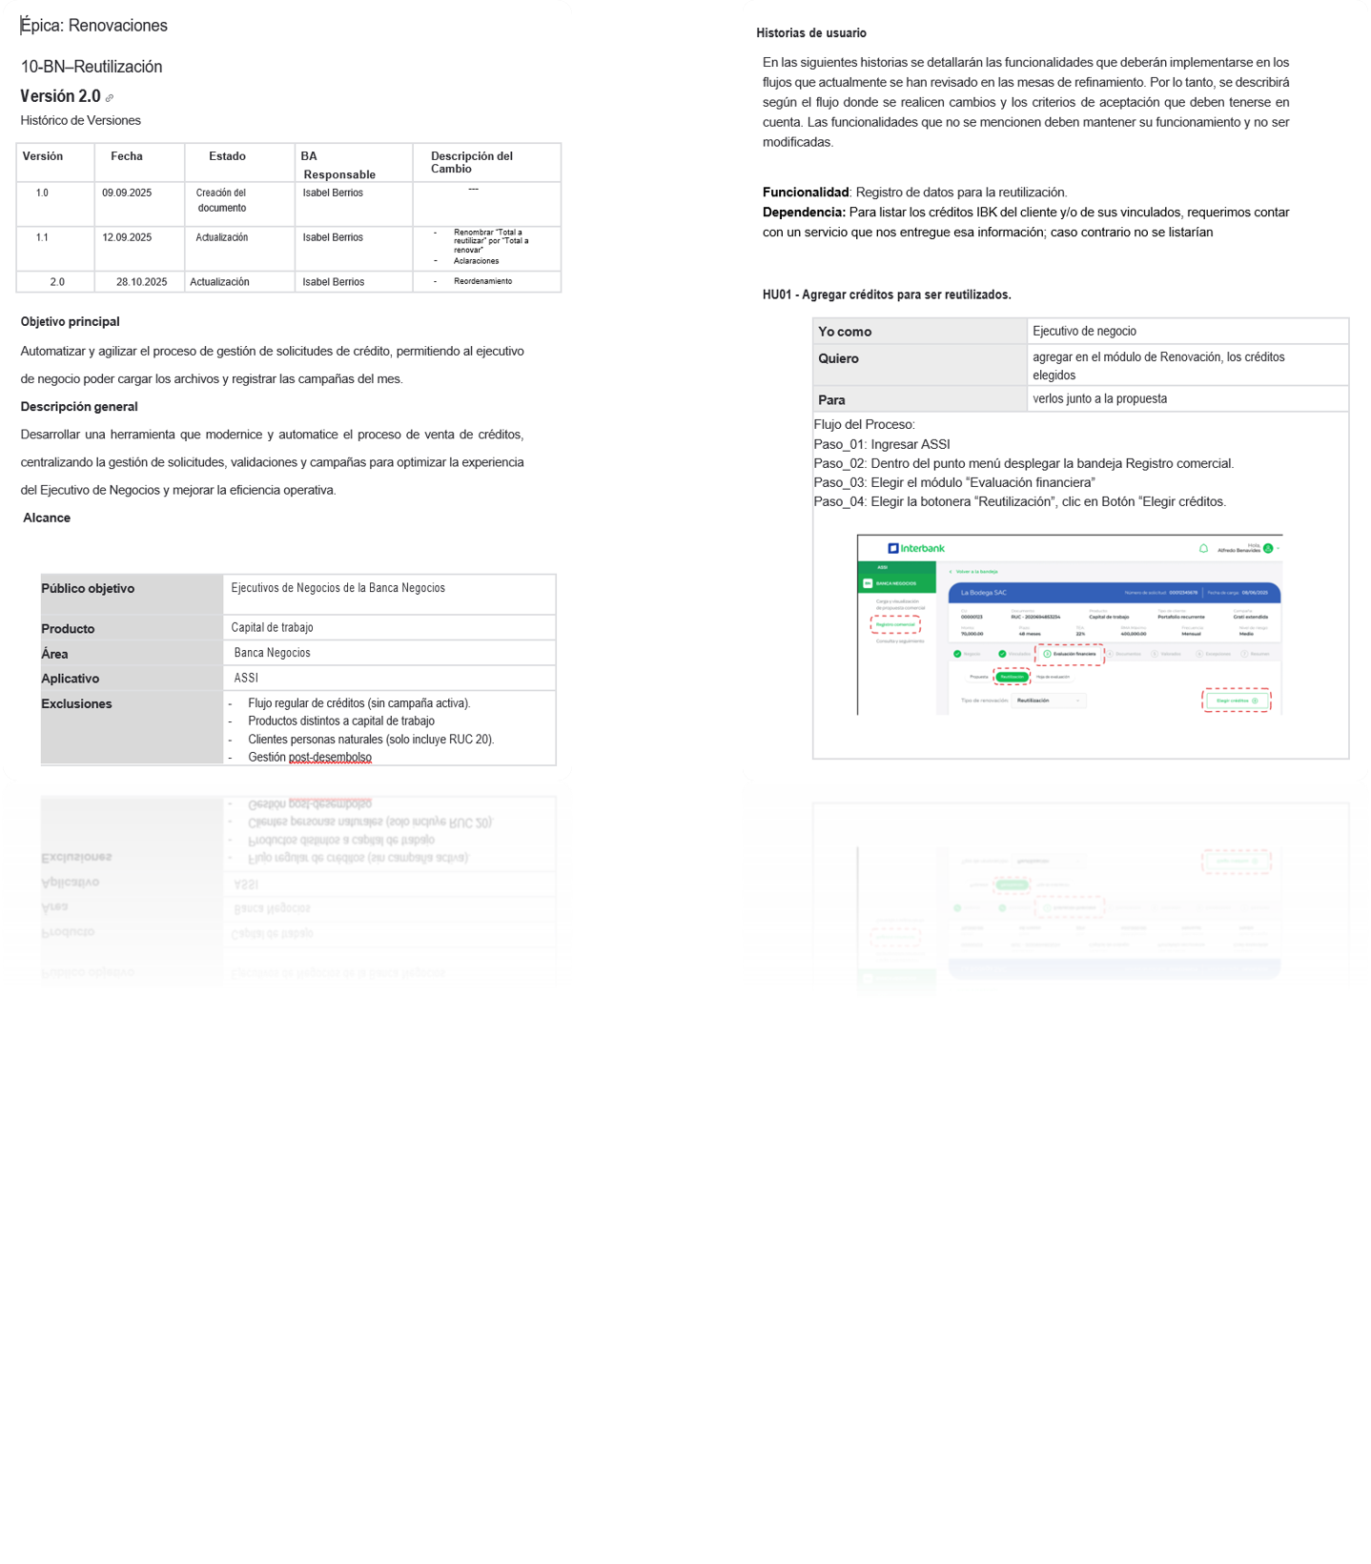
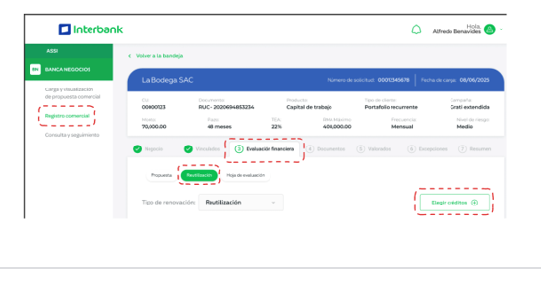
Entregables Funcionales
Documentación, refinamiento y aprobación de HUs
El alcance esta acotado al refinamiento de las HUs asociadas a los siguientes agentes: Agente 1: Fraud Analyst , y Agente 2: Pattern Investigator.
PREMISAS CLAVE
Basado en la documentación enviada por Interbank, NTT Data ha proyectado colaborar con el refinamiento de un máximo de 50 HUs en total. (las HUs que se presentan en el cuadro adjunto y son relevantes para el agente 1 y 2). Este refinamiento será realizado en las primeras 8 semanas del proyecto.
Se considera que las DHUs y HUs deben ser aprobadas dentro de los 2 días hábiles como máximo posteriores a su presentación, lo cual incluye cualquier cambio propuesto.
Cualquier funcionalidad nueva requerida generará un control de cambios para su debida estimación y aprobación por el cliente. La inclusión de una HUs no implica necesariamente su implementación por parte del proveedor.
Referencial
REQ | Descripción resumida
REQ 3.1 | Procesos de carga de datos
REQ 1.2 | Cargar datos históricos para el análisis.
REQ 1.7 | Portal web para consultar casos y patrones detectados.
REQ 1.3 | Agente 1 para analizar casos e identificar posibles señales de fraude.
REQ 1.4 | Identificar y gestionar transacciones sin match.
REQ 1.5 | Agente 2 para identificar y proponer patrones de fraude.
REQ 1.6 | Sustentar patrones con número de casos y variables discriminantes.
REQ 1.1 | Registrar aprobación, rechazo o comentarios del analista.
Notes:
02_EQUIPO_CLAIMS_AI_HUs_Estimacion_v1 - EstimacionFuncional
33 HU - OUT_OF_SCOPE
24 req - IN-SCOPE
¿xq 50 hus?

Slide 77
Entregables de UX
Principales entregables
Qué hace y qué entrega el equipo de Experience Design en el Discovery y en la construcción
DISCOVERY
ACTIVIDAD
ENTREGABLE
Semanas 1 a 8
Research con Fraude y Analytics: seis sesiones de entrevista y observación
›
Hallazgos de research
EQUIPO
Journey actual de investigación y journey con Claims.AI
›
Journeys actual y futuro
Experience AI Lead
Experience Designer
Conversational Designer
Arquitectura de información y flujos del portal, de los agentes y del chat
›
Mapa de 11 flujos del portal y mapa de flujos conversacionales
Wireframes de las 8 pantallas clave, validados con analistas en dos rondas
›
Wireframes validados y especificación UX con criterios de aceptación
Levantamiento de casuísticas y de lo que debe contener cada salida
›
Catálogo de 12 casuísticas y criterios de respuesta de los agentes
Voz y tono, plantillas de salida y alcance del chat
›
Guía de voz v1, plantillas de ficha, síntesis y chat, y alcance del chat
CONSTRUCCIÓN
ACTIVIDAD
ENTREGABLE
Semanas 9 a 18
Traspaso al equipo de construcción y criterios de experiencia por sprint
›
Acta de traspaso y criterios de experiencia por sprint
EQUIPO
Refinamiento de flujos con desarrollo, sprint a sprint
›
Flujos refinados y mapa de flujos v2
Experience AI Lead
Experience Designer
Product Designer
Conversational Designer
Sistema visual y componentes sobre los lineamientos de Interbank
›
UI kit: sistema visual, componentes base y de datos
Diseño en alta fidelidad de las pantallas tipo y sus estados
›
10 pantallas tipo, especificación de estados y especificación UI
Plantillas, prompts y voz de los agentes, revisados sobre casos reales
›
5 plantillas de ficha, 3 de síntesis, prompts A1 y A2 y guía de voz v2
Flujo del chat, guardrails y casos de prueba conversacionales
›
Flujo del chat, prompts con guardrails y casos de prueba
QA de experiencia y pruebas rápidas de usabilidad con analistas
›
Reporte de QA de experiencia y hallazgos de usabilidad
Traspaso: el Experience Designer y el Product Designer dejan el UI kit y las pantallas tipo (documentadas en ux) para que se pueda reutilizar. El Conversational Designer aborda los temas conversacionales del proyecto
Notes:
Speech: experiencia entra fuerte en las cuatro primeras semanas del Discovery, deja la línea base de diseño lista y vuelve en la construcción para convertirla en pantallas, plantillas y prompts. Cada actividad tiene su entregable en la misma fila. El detalle de horas está en el Excel de esfuerzo (hoja Actividades_XD).
Referencias: Excel Claims_AI_Esfuerzo_092027, hojas Actividades_XD y Equipo_Semanal.

Slide 78
Entregables de UX
Inventario de pantallas tipo y UI kit
Todo listo para que todo el equipo reutilicen en base a la mejor experiencia
#
PANTALLA TIPO
CAPACIDADES
TALLA
UI KIT QUE SE ENTREGA
1
Resumen de corrida
Indicadores de la corrida, casos por día, patrones de la corrida y estado de la ejecución
M
2
Lista de casos analizados
Búsqueda y filtros por tipología, riesgo, variante de ficha y fecha
Sistema visual
Tipografía, color, grilla e iconografía sobre los lineamientos de Interbank
M
3
Detalle de caso
Ficha del Agente 1 (5 variantes) y evidencia; confirmar o corregir tipología, marcar nueva modalidad
L
4
Lista de patrones
Patrones por estado (nuevo, conocido, bajo umbral), filtros e historial de decisiones
M
Componentes base
Tablas, filtros, tarjetas de indicadores, chips de estado, botones de validación y formularios
5
Detalle de patrón y validación
Síntesis del Agente 2 (3 variantes), variables y casos; aprobar, rechazar, comentar y exportar
L
6
Grafo de relaciones
Conexiones entre comercios, canales, países y tipologías, con filtros por período, tipología y patrón
L
Componentes de datos
Barras de peso, casos por día y estilos del grafo (nodos y conexiones)
7
Asistente conversacional
3 tipos de consulta, respuesta con fuente, enlaces al detalle y respuestas fuera de alcance
L
8
Reportes y exportación
Cumplimiento de corridas batch y exportación de casos y patrones
M
9
Configuración
Parámetros de negocio de las corridas y catálogo de modalidades vigente
S
Componentes conversacionales
Burbujas de chat, citas de fuente, botones de acción y plantillas de ficha y síntesis
10
Usuarios y perfiles
Roles y permisos de acceso al portal
S
Estados transversales en todas las pantallas: vacío, cargando, incompleto, error y sin resultados.
Especificación
Medidas, estados y comportamiento de cada componente, con assets para desarrollo
S
Pantalla simple de consulta o configuración. Pocos componentes y sin depender de los agentes.
M
Lista o tablero con filtros. Depende de los datos de la corrida.
L
Muestra salidas de los agentes, decisiones del analista o el grafo. Depende de plantillas y prompts.
Talla: complejidad referencial de diseño y construcción; se confirma en el Discovery.
Para reutilizar: se entrega el UI kit y las pantallas tipo (documentadas en ux). Interbank puede sumar nuevos módulos, como los de los siguientes agentes, con la misma experiencia, más rápido y sin rediseñar desde cero. Eventualmente se recomienda el uso de un design system.
Notes:
Speech: esto es lo que queda cuando experiencia sale del proyecto. Diez pantallas tipo con sus capacidades y un UI kit para que desarrollo o cualquier otro equipo arme lo que falte sin rediseñar.
Referencias: Excel de esfuerzo, hoja Actividades_XD (Product Designer: pantallas tipo 1 y 2, librería de componentes, componentes de datos, especificación UI). Las tallas son referenciales.

Slide 79
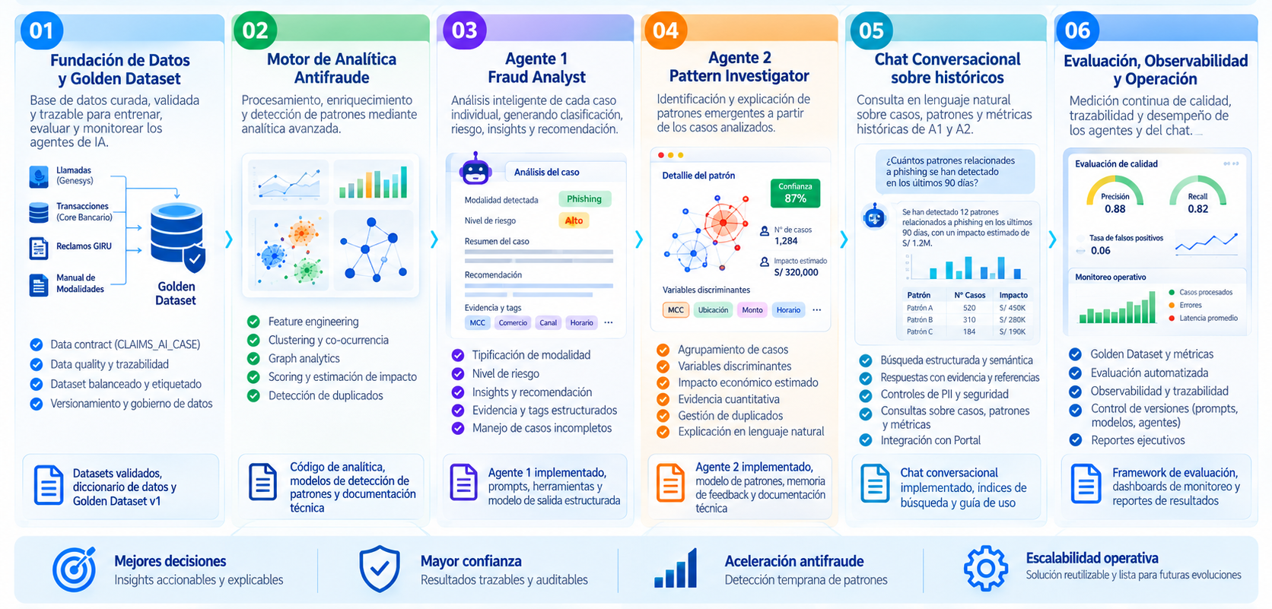
Entregables de Implementación
Data, Analytics & GenAI

Slide 80
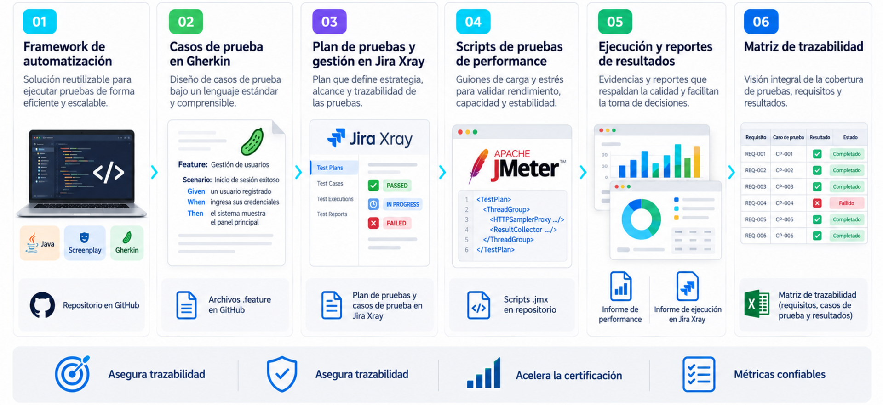
Entregables de Prueba
Principales entregables QA

Slide 81
Equipo de Proyecto
Fraude, IA, datos y experiencia en un equipo
A continuación se presenta el equipo del Proyecto por el lado del cliente (INTERBANK) y NTT DATA.
NTT DATA
Interbank
GESTIÓN Y NEGOCIO
EXPERIENCE DESIGN
IA Y DATOS
GESTIÓN
Plan, riesgos y comités; historias de usuario refinadas y lógica de fraude validada.
Diseño de los agentes, del dashboard y del chat de consulta.
Agente 1 y Agente 2, técnica de agrupamiento, métricas e ingesta de las fuentes. Implementación del chat en consulta
Define visión y alcance, prioriza backlog, valida valor entregado y alinea con stakeholders
• Project Manager
• Business Analyst (2)
• Consultor experto en fraude
• Experience AI Lead
• Experience Designer
• Product Designer
• Conversational Designer
Tech Leader
Data Architect
Data Scientist
Data Engineer
AI Architect
AI Engineer
MLOps Engineer
Project Manager
Product Owner
ARQUITECTURA Y DESARROLLO
SEGURIDAD
CALIDAD Y OPERACIÓN
DATA
Arquitectura TO BE en Azure, portal, APIs, orquestación batch, ambientes y CI/CD.
Threat modeling, protección de datos, auditoría, SAST y DAST y requerimientos adicionales.
Golden dataset, evaluación de agentes, pruebas, UAT y acompañamiento del piloto.
Provee y modela contexto del negocio, define y valida hipótesis y patrones, valida resultados y uso de los agentes
• Arquitecto de soluciones
• Backend Developer
• Frontend Developer
• DevOps / MLOps Engineer
• Security Architect
• Security Champion
• Security Pentester
• QA Lead IA
• QA Engineer
• Soporte de aplicación
Data Context Analyst
Contrapartes de Interbank: Product Owner, expertos de fraude, analista de datos, Arquitectura y Ciberseguridad, con comité semanal y comité directivo mensual.
Notes:
Seis frentes bajo un solo punto de gestión. Destaco Experience Design: UX, UI y Conversational Design acompañan todo el proyecto, porque el éxito está en que el analista use la herramienta.
Fraude, IA, datos y experiencia en un equipo

Slide 82
Un alcance claro protege el resultado
Lo que incluye la propuesta, lo que Interbank pone y lo que queda para una siguiente etapa
INCLUYE
INTERBANK PROVEE
FUERA DE ALCANCE
• Agente 1 y Agente 2 en workflow batch
• Consumo del insumo enriquecido y catálogo
• Hasta 21 tipologías calibradas
• Portal con los ocho módulos descritos
• Carga histórica inicial y cargas periódicas
• Seguridad base, auditoría y trazabilidad
• Ambientes DEV, UAT y PROD
• Insumo enriquecido: cruce de llamada, transacción y reclamo
• Accesos y muestras de data
• Catálogo de modalidades y su actualización
• Casos confirmados como verdad de referencia
• Suscripción Azure, licencias y consumo
• Expertos de fraude y aprobaciones en plazo
• Políticas de Ciberseguridad y datos
• Validación automática de hipótesis contra el universo transaccional
• Generación y backtesting de reglas
• Escritura en Monitor o en el motor de reglas
• Conversión de audio a texto
• Fuentes adicionales a las cuatro indicadas
Control de cambios: todo pedido fuera de la línea base aprobada en el Discovery se estima y aprueba antes de ejecutarse.
Notes:
Y el alcance: qué incluye, qué pone Interbank y qué queda fuera. Lo que aparezca después de la línea base va por control de cambios.

Slide 83
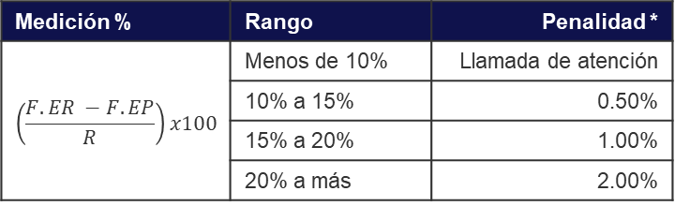
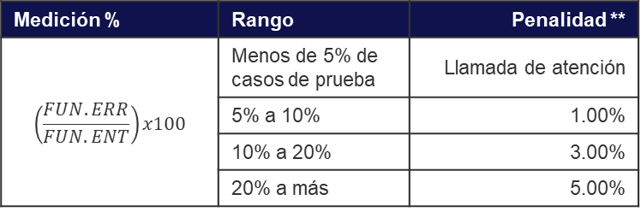
SLA y Penalidades
Implementación
NTT DATA se compromete a ejecutar el servicio de implementación de CLAIMS.AI conforme a los niveles de servicio y penalidades establecidos a continuación:
Desviación en la fecha de entrega del release
Calidad de Software en etapa de certificación
Medición % | Rango | Penalidad *
$$\left(\frac{F.ER −F.EP}{R}\right)x100$$ | Menos de 10% | Llamada de atención
 | 10% a 15% | 0.50%
 | 15% a 20% | 1.00%
 | 20% a más | 2.00%
Medición % | Rango | Penalidad **
$$\left(\frac{FUN.ERR}{FUN.ENT}\right)x100$$ | Menos de 5% de casos de prueba | Llamada de atención
 | 5% a 10% | 1.00%
 | 10% a 20% | 3.00%
 | 20% a más | 5.00%
Variables empleadas para la medición de los indicadores:
  F.ER: Fecha entrega real
  F.EP: Fecha entrega planificada
  R: Días de release
  FUN.ERR: Funcionalidades con errores
  FUN.ENT: Funcionalidades entregadas
* El porcentaje de la penalización será aplicado al valor del hito asociado del entregable con retraso del servicio de implementación dado por el proveedor y pagado como nota de crédito a Interbank en la facturación siguiente de calculada la penalidad.
** El porcentaje de la penalización será calculado en base al valor del hito asociado del entregable con retraso y pagado como nota de crédito a Interbank en el mes/año siguiente de calculada la penalidad.
El total de todas las penalizaciones acumuladas no debe superar mas del 10% del valor del servicio de implementación para los últimos 12 meses dentro del presente contrato.
Los montos de penalizaciones mencionados serán aceptados si y solo si son causales comprobados atribuibles 100% al Proveedor.
Las penalidades mencionadas deben aplicarse solo al hito en cuestión.
Notes:
Estas son las premisas: lo que Interbank asegura, lo que NTT DATA se compromete a entregar y qué pasa si algo cambia.
Se presentan los niveles de atención del serv asociados a la fecha de release

Slide 84
SLA y Penalidades
Soporte y Mantenimiento
La Solución/servicio deberá ajustarse a los siguientes niveles de atención de incidencias en producción en el periodo de Soporte Post Producción:
Durante los tres meses de soporte post-producción, NTT DATA brindará atención de incidencias de lunes a viernes, de 08:30 AM a 06:30 PM, de acuerdo con los siguientes SLA
Criticidad | Impacto | Respuesta | Resolución | Penalidad ***
1 | Crítico: Impide acceso o tareas esenciales | 10 min | 2.5 hora | 4%
2 | Alto: Impacto significativo en funcionalidad principal | 30 min | 4 horas | 3%
3 | Medio: Afectación parcial / funcionalidades no esenciales | 1 hora | 6 horas | 2%
4 | Bajo: Mínima o nula interrupción de funcionalidad principal | 2 horas | 16 horas | 1%
*** El porcentaje de la penalización será calculado en base al valor de la cuota mensual de soporte en cuestión y pagado como nota de crédito a Interbank en el mes/año siguiente de calculada la penalidad.
El total de todas las penalizaciones acumuladas no debe superar mas del 10% del valor del servicio de implementación para los últimos 12 meses dentro del presente contrato.
El tiempo de resolución empezara a contar desde el momento en que el equipo de soporte tiene toda la información y los accesos a los sistemas necesarios para analizar y resolver el incidente.
Las penalidades mencionadas deben aplicarse solo al valor de la cuota mensual de soporte en cuestión.
Notes:
Estas son las premisas: lo que Interbank asegura, lo que NTT DATA se compromete a entregar y qué pasa si algo cambia.
Los montos de penalizaciones mencionados serán aceptados si y solo si son causales comprobados atribuibles 100% al Proveedor.

Slide 85
Propuesta Económica
.
En base al número de sprints identificado en el plan inicial el costo para los 3 meses de TODA LA FASE 1 es :
Cualquier tipo de necesidad de licenciamiento de software o hardware se considerará fuera del alcance comercial.
Los costos indicados en la presente propuesta no incluyen IGV.
La estimación esta realizada en modalidad Proyecto llave en mano (Fixed Price).
La duración mensual se ha calculado con 20 días.
La duración del sprint será de 2 semanas.
Discovery & Design: Nuevo Sistema de Contactabilidad – Fraude | PEN S/ 419,141
Total | PEN S/ 419,141
% de Hito | Actividad / Hito
15% | Al final de KickOff (WLM y KYC)
15% | Al final de Event Flow Workshop (WLM y KYC)
15% | Al final de Schema Mapping Workshop (WLM y KYC)
15% | Al final de Risk Strategy Workshop (WLM y KYC)
15% | Al final de Rules Tuning & Seleccion (WLM y KYC)
15% | Al final de Shadow Mode (WLM y KYC)
10% | Al Final del Soporte a la Activación (WLM y KYC)
Hitos de Facturación:
Semana 0: 30% - Kick-Off
Semana 6: 40% - Épica 1: Nueva Solución de Contactabilidad – Req. funcionales
Semana 9: 30% - Épica 2: Nueva Solución de Contactabilidad – Req. No funcionales
Las facturas deben ser pagadas a los 30 días de sus presentación
En caso los entregables estén listos y aprobados antes de la semana pactada, la factura asociada podrá ser presentada con antelación para su pago.
% de Hito | Actividad / Hito
15% | Al final de KickOff (AML TM)
15% | Al final de Event Flow Workshop (AML TM)
15% | Al final de Schema Mapping Workshop (AML TM)
15% | Al final de Risk Strategy Workshop (AML TM)
15% | Al final de Rules Tuning & Seleccion (AML TM)
15% | Al final de Shadow Mode (AML TM)
10% | Al Final del Soporte a la Activación (AML TM)
Notes:
Estas son las premisas: lo que Interbank asegura, lo que NTT DATA se compromete a entregar y qué pasa si algo cambia.

Slide 86
Premisas y Consideraciones
Lo que damos por cierto para cumplir el plan, y qué pasa si cambia
INTERBANK ASEGURA
NTT DATA SE COMPROMETE A
SI ALGO CAMBIA
• Disponibilidad del Product Owner, los expertos de fraude y los técnicos para consultas, reuniones y aprobaciones.
• Insumo enriquecido, muestras de data, catálogo de modalidades y casos confirmados desde el Discovery.
• Accesos, conectividad, suscripción Azure y ambientes DEV, UAT y PROD antes del inicio de cada fase.
• Aprobación de entregables dentro de los tres días hábiles siguientes a su presentación.
• Estándares de arquitectura, seguridad y pruebas del banco, y coordinación con las áreas involucradas.
• Las pruebas de aceptación (UAT) con sus analistas, sobre los casos de prueba acordados.
• Entregar la línea base de alcance al cierre del Discovery y construir solo sobre lo aprobado.
• Demostrar avance real al equipo de fraude al cierre de cada sprint.
• Proteger los datos del cliente antes de que lleguen a un modelo y dejar trazabilidad de cada paso.
• Certificar la solución con pruebas y piloto antes de proponer el paso a producción.
• Nombrar un responsable de contrato con capacidad de decisión.
• Todo pedido fuera de la línea base se estima y aprueba por control de cambios antes de ejecutarse.
• Un retraso en accesos, data o aprobaciones desplaza el cronograma en el mismo tiempo.
• Los requerimientos adicionales de seguridad se atienden en la reserva de hasta un mes.
• Las tipologías adicionales a las 21 calibradas se atienden en el piloto o por control de cambios.
Precio cerrado, alcance cerrado: estas premisas son parte de la propuesta y se confirman con Interbank en el Discovery.
Notes:
Estas son las premisas: lo que Interbank asegura, lo que NTT DATA se compromete a entregar y qué pasa si algo cambia.

Slide 87
Premisas y Consideraciones
Consideraciones Comerciales
Propuesta válida hasta el 27 de Marzo de 2026
La propuesta económica se presenta en un modelo de “Fixed Price".
La propuesta económica se encuentra en dólares americanos.
Las condiciones económicas entregadas por el Proveedor en la presente propuesta son netas de impuestos, no incluyendo I.G.V., tributos o retenciones. Cualquier impuesto o WHT deberá ser calculado y añadido a la facturación.
Los hitos de facturación se detallan en la matriz económica.
Las facturas del Proveedor deberán ser pagadas en un plazo no mayor de treinta (30) días calendario contados desde su presentación. En caso de retrasos, el Proveedor podrá cargar al Cliente, los intereses moratorios y compensatorios más altos que la ley permita.
Las estimaciones presentadas en esta propuesta están a nivel referencial (High Level). Cualquier cambio en el requerimiento inicial del cliente y documentación provista por el Cliente, ya sea por resultados de la etapa de planificación, o cualquier diferencia en la realidad respecto de aquello que ha sido informado o estimado a la fecha, otorgarán al Proveedor el derecho de replantear las condiciones económicas y técnicas señaladas en la matriz económica.
Queda por fuera de alcance desplazamientos del equipo consultor por fuera de la ciudad de Lima. De requerirse viajes al interior del país, se podrá coordinar con el Cliente dichos viajes (y sus costos relacionados como hospedaje, pasajes, etc.) a cuenta del cliente o como refacturación de los gastos incurridos.

Slide 88
Premisas y Consideraciones
Otras Consideraciones (Legales, entre otras)
Las condiciones económicas entregadas por NTT DATA son netas de impuestos, no incluyendo I.G.V., tributos o retenciones.
Cualquier cambio en el requerimiento inicial del cliente y documentación provista del cliente, o cualquier diferencia en la realidad respecto de aquello que ha sido informado en dichos documentos, otorgarán a NTT DATA el derecho de replantear al cliente las condiciones económicas señaladas en este documento.
Las facturas de NTT DATA deberán ser pagadas en un plazo no mayor de treinta (30) días calendario contados desde su presentación, salvo que este documento señalare un plazo mayor. En caso de retrasos, NTT DATA podrá cargar al cliente los intereses moratorios y compensatorios más altos que la ley permita.
NTT DATA podrá subcontratar a terceros para ejecutar parte o la totalidad de los servicios objeto de esta propuesta. De hacerlo, NTT DATA notificará de ello al cliente y asumirá responsabilidad sobre las obligaciones que hubiere asumido en virtud de la presente propuesta.
Cualquier demora del cliente, de los terceros del cual este se valga, o que se origine por el hecho de haberse modificado las condiciones de entrega, ampliará a su vez los plazos de NTT DATA para el cumplimiento de sus prestaciones, por los mismos periodos.
NTT DATA brindará los servicios durante los horarios señalados en la RFQ y documentación del cliente. El cliente debe tener en consideración que cualquier actividad distinta a la requerida en la RFQ y documentación del cliente, se atenderá en el horario laboral comprendido entre lunes y viernes de 9 am a 6 pm, a excepción de feriados y días no laborables.
NTT DATA no otorga licencia o derecho alguno de propiedad intelectual, sobre productos preexistentes de NTT DATA o compañías de su grupo, salvo que el derecho de licenciamiento se mencione expresamente en este documento.
En caso en esta propuesta se ofrecieren productos Syntphony (https://www.syntphony.com/), el cliente declara conocer que los fabricantes y titulares de dichos productos pueden requerir la suscripción de términos y condiciones particulares, los mismos a los que el cliente se adhiere por su confirmada a esta propuesta.
Para el caso del producto IBM OpenPages (https://www.ibm.com/), el cliente declara conocer que el fabricante y titulares de dicho producto pueden requerir la suscripción de términos y condiciones particulares, los mismos a los que el cliente se adhiere por su confirmada a esta propuesta.
El cliente será único titular de la propiedad intelectual que NTT DATA desarrolle en el marco de la prestación de los servicios, a condición de que hubiere cumplido con pagar la retribución acordada. NTT DATA no transfiere la propiedad intelectual preexistente o de su titularidad. Las Partes mantendrán la titularidad de los derechos de autor o propiedad intelectual que cada uno de estos hubiese ostentado con anterioridad al Contrato, los cuales pueden incluir - sin limitar -códigos fuente, manuales de uso, documentación técnica, aceleradores, componentes asociados a códigos comunitarios.
En caso el cliente requiera al personal de NTT DATA, o a los terceros de los que esta se valga, asistir a sus oficinas o establecimientos y los mismos fueren de riesgo, el costo del Seguro Complementario de Trabajo de Riesgo (SCTR) será trasladado al cliente, salvo que en la propuesta correspondiente NTT DATA hubiere indicado expresamente que el costo del SCTR se encuentra incluido en el precio.

Slide 89
Premisas y Consideraciones
Otras Consideraciones (Legales, entre otras)
Las partes acuerdan que la responsabilidad que NTT DATA asume frente al cliente, por cualquier tipo de daño, por los servicios que le prestaría en virtud de esta propuesta, estará limitada a lo efectivamente pagado por el cliente durante los doce (12) meses anteriores a la ocurrencia del hecho generador de responsabilidad. En consecuencia, NTT DATA no desembolsará suma o sumas de dinero que individualmente o sumadas totalicen un importe superior a dicho monto. La solicitud de responsabilidad deberá incluir documentación que acredite que la responsabilidad es exclusiva de NTT DATA. NTT DATA en ningún caso asumirá daños indirectos, como el lucro cesante.
Esta propuesta ha sido construida contemplando que las únicas penalidades aplicables al presente servicio serán aquellas detalladas en las secciones 08.02 Penalidades del Producto y 08.03 Penalidades del Proyecto de Implementación del presente documento.
Cualquier penalización que pueda ser impuesta por el cliente a NTT DATA, en forma individual o acumulada, se elevará como máximo a un 10% del valor de la facturación total del último año de los servicios de implementación prestados al cliente. En caso se alcance el monto indicado en calidad de penalizaciones, cualquiera de las partes podrá dar por terminado el contrato con la sola remisión de una comunicación a la otra indicando valerse de esta condición. La referida terminación tendrá lugar sin responsabilidad alguna para la parte que ejerza la misma, salvo por la obligación del pago de los servicios efectivamente prestados. En línea con lo señalado en esta sección, solo resultarán aplicables al servicio las penalizaciones por retraso o ANS que las partes hubieren acordado expresamente. Ninguna otra penalización que las partes no hubieren acordado expresamente resultará aplicable.
Cualquier cesión del contrato que pueda ejercer el cliente, se hará solo con la condición de que el cedente se convierte en responsable solidario de las obligaciones que ceda a cualquier tercero.
La prestación de los servicios objeto de esta propuesta considera que NTT DATA subcontrate determinados productos y/o servicios a terceros proveedores (“terceros”) distintos de NTT DATA (por ejemplo, empresas fabricantes de software a las que NTT DATA deba de contratar y sobre las cuales NTT DATA comunica que no tiene control alguno. En el marco de ello, la aceptación de esta propuesta supone (i) el consentimiento del cliente a dicha subcontratación y (ii) la aceptación por parte del cliente de la totalidad de condiciones que a su vez pudieren imponer dichos terceros a NTT DATA (como podrían ser SLAs, KPIs, disponibilidad, condiciones de mesa de ayuda, etc.). En consecuencia, NTT DATA no asumirá frente al cliente responsabilidad alguna por servicios o productos provistos por los terceros y trasladará, en cuanto fuere posible, y salvo este documento hubiese señalado algo distinto, los derechos y obligaciones que dichos terceros impongan a NTT DATA. En relación con lo anterior, constituirá obligación de cliente informarse proactivamente sobre los términos y condiciones aplicable a los servicios o productos de los terceros, lo cual incluye el deber del cliente de revisar los términos y condiciones publicados por los terceros en sus sitios web.

Slide 90
Premisas y Consideraciones
Otras Consideraciones (Legales, entre otras)
En caso NTT DATA deba de contratar, en favor del cliente, servicios de nube o cloud, NTT DATA no garantiza cobros mínimos o máximos del cliente, siendo que NTT DATA trasladará cualquier consumo que el proveedor le traslade, al cliente.
En caso el cliente decida suspender los servicios y ello tenga impacto en terceros (ejemplo: proveedores de servicios de nube o cloud) el cliente asumirá las contingencias económicas de lo que ello implique, lo cual incluye, a modo de referencia, la posibilidad de que dichos terceros no aceptasen la suspensión y continuaren facturando los consumos correspondientes.
NTT DATA podrá resolver los servicios acordados en la presente propuesta, antes del término del plazo establecido, de manera unilateral y sin expresión de causa, previa comunicación por vía notarial con un mínimo de sesenta (60) días previos a la fecha del término anticipado, sin que ello gatille obligación de pago de indemnización alguna por parte de NTT al cliente.
Asimismo, en caso de que el cliente ejerza la opción de resolución sin expresión de causa del servicio, la garantía ofrecida por NTT DATA quedara automáticamente sin efecto y sin generar ningún tipo de responsabilidad para NTT DATA.
Sea cual sea la causa de terminación de los servicios descritos en esta propuesta, el cliente se obliga a pagar los servicios prestados por NTT DATA hasta la fecha efectiva de la terminación. En línea con ello, en caso de ser aplicable, y en el escenario de terminación anticipada, cualquiera sea su causa, el cliente se verá obligado a pagar a NTT DATA, al momento de comunicar la terminación, (i) todos los costos en los que NTT DATA hubiere incurrido respecto de proveedores de licencias de servicios y (ii) todos los costos que NTT DATA no hubiere pagado, pero respecto de los que se hubiere comprometido, respecto del mismo tipo de proveedores.
En caso de que NTT DATA resultara adjudicatario de la RFP, incluirá las precisiones comerciales y legales establecidas en la presente propuesta dentro del contrato a ser suscrito con el cliente.
Por la confirmación de esta propuesta, el cliente declara entender y aceptar todos los términos y condiciones señalados en este documento.

Slide 91
Premisas y Consideraciones
Modelo de trabajo, alcance y gobierno
Modelo de trabajo
El servicio se ejecutará principalmente de forma remota; cuando sea necesario, podrán realizarse actividades en las instalaciones de Interbank. El Pliego identifica como lugar de operación principal el trabajo remoto.
La planificación de referencia se ajustará a las ventanas establecidas por Interbank: 2–3 semanas de diseño/Discovery, 7–10 semanas de construcción, 3–4 semanas de certificación y 2–3 semanas de puesta en producción, más 12 semanas de soporte postproducción.
El proyecto se gestionará con metodología ágil y sprints de dos semanas, incluyendo planificación, seguimiento, revisión, retrospectiva y gestión de backlog.
El alcance funcional base de CLAIMS.AI comprende 2 Agentes, 1 Chat Conversacional 1 Portal
La arquitectura deberá quedar preparada para futuras ampliaciones sin rediseños significativos, pero los agentes adicionales no se consideran parte del alcance funcional base mientras Interbank no los defina formalmente.
Gobierno y toma de decisiones
Interbank deberá designar Product Owner, especialistas de Fraude, Analytics, Arquitectura, Datos, Ciberseguridad y Operaciones con capacidad de decisión durante Discovery, certificación y piloto.
Las decisiones que afecten Data Contract, arquitectura, seguridad, modelos, criterios de aceptación o alcance deberán quedar formalizadas mediante los mecanismos de gobierno del proyecto.
El Discovery será un gate obligatorio para cerrar definiciones pendientes antes del desarrollo: Data Contract, Golden Dataset, features, criterios de patrones, arquitectura del Chat, tecnologías de persistencia, cuotas del modelo y criterios de aceptación.
Gestión del alcance
Nuevas fuentes, agentes, funcionalidades, cambios regulatorios o variaciones relevantes respecto de las premisas utilizadas para dimensionamiento deberán evaluarse mediante control de cambios.
El esfuerzo estimado está basado en los requerimientos documentados y deberá recalibrarse si en Discovery se identifican diferencias materiales en calidad, complejidad o disponibilidad de los datos.
Notes:
Estas son las premisas: lo que Interbank asegura, lo que NTT DATA se compromete a entregar y qué pasa si algo cambia.

Slide 92
Premisas y Consideraciones
Datos, fuentes y responsabilidades
Responsabilidad de la correlación de datos
Interbank será responsable de entregar a CLAIMS.AI el caso previamente enriquecido, incluyendo la llamada de Genesys, la transacción relacionada y, cuando exista correspondencia, el reclamo GIRU.
El cruce entre Genesys, transacciones y GIRU no forma parte del alcance del proveedor; NTT DATA validará y documentará el contrato/esquema del insumo enriquecido.
El Data Contract deberá definir como mínimo campos obligatorios, formatos, frecuencia, llaves, reglas de calidad, lineage y tratamiento de errores.
Histórico
La solución deberá soportar una carga inicial de información histórica, incluyendo validación, conciliación, monitoreo y trazabilidad.
El componente analítico deberá poder trabajar con al menos un año de información histórica de transacciones proveniente de AWS.
La disponibilidad, calidad y completitud real del histórico deberán verificarse durante Discovery antes de fijar definitivamente la estrategia de backfill.
No se asume que todo registro histórico sea automáticamente utilizable para Analytics o Golden Dataset; deberá pasar por profiling y validación.
Volumetría
La referencia funcional inicial es aproximadamente 20.000 llamadas mensuales / 240.000 registros anuales, con crecimiento documentado hasta 386.522 registros input en 2031.
La solución deberá dimensionarse aproximadamente para 1.000 registros diarios.
La capacidad final dependerá además de la longitud de las transcripciones, número de invocaciones de modelo, cuotas TPM/RPM y ventana batch efectiva; estos parámetros deberán medirse durante Discovery y construcción.
Calidad de datos
Los casos sin transacción relacionada no se descartarán; deberán quedar identificados como casos incompletos para que el analista determine su tratamiento.
La calidad de resultados de Analytics y GenAI dependerá de la calidad, completitud y consistencia del CLAIMS_AI_CASE.
Desviaciones atribuibles a datos de origen deberán registrarse y gestionarse separadamente de defectos propios de la solución.
Notes:
Estas son las premisas: lo que Interbank asegura, lo que NTT DATA se compromete a entregar y qué pasa si algo cambia.

Slide 93
Premisas y Consideraciones
Arquitectura, plataforma y componentes tecnológicos
Cloud objetivo
CLAIMS.AI será implementado sobre Microsoft Azure, dentro de las suscripciones, redes, regiones, políticas y estándares definidos por Interbank.
AWS participa como fuente/histórico transaccional upstream, no como runtime principal de CLAIMS.AI.
La conectividad AWS–Azure deberá cumplir los mecanismos de red y seguridad que Arquitectura Interbank apruebe.
Plataforma GenAI
La solución utilizará únicamente modelos autorizados por Interbank y deberá validar la disponibilidad del modelo seleccionado en la data zone del banco.
El framework agentic requerido es Microsoft Agent Framework, en la versión que Interbank confirme como estándar vigente.
El runtime de agentes y orquestador será Python sobre AKS, con contenedores y segregación por ambientes.
El procesamiento A1/A2 será batch, no conversacional: A1 al menos una vez al día y A2 cinco días por semana sobre una ventana móvil parametrizable, con 90 días como referencia.
Persistencia
Azure AI Search se utilizará para vectores y capacidades de recuperación que correspondan.
SQL Server deberá contemplarse para datos estructurados, configuraciones, resultados y auditoría, de acuerdo con DES010.
RGA025 plantea reutilizar PostgreSQL, si es posible, para uniformizar el almacenamiento estructurado entre agentes; la distribución final SQL Server/PostgreSQL deberá cerrarse con Arquitectura durante Discovery.
Chat Conversacional
El Chat consultará únicamente resultados históricos y outputs ya procesados de A1/A2.
El Chat será predominantemente read-only y no ejecutará acciones de negocio ni sustituirá el workflow batch.
La estrategia de recuperación deberá justificar cuándo utilizar:
  consultas estructuradas SQL/PostgreSQL;
  recuperación semántica sobre Azure AI Search;
  o una combinación de ambas.
No se implementará RAG innecesariamente sobre catálogos pequeños como el Manual de Modalidades; estos deberán consultarse directamente y mantenerse versionados.
Notes:
Estas son las premisas: lo que Interbank asegura, lo que NTT DATA se compromete a entregar y qué pasa si algo cambia.

Slide 94
Premisas y Consideraciones
Seguridad, privacidad y cumplimiento regulatorio
Seguridad de la información
La solución deberá cumplir los lineamientos internos de Interbank y las obligaciones regulatorias aplicables, incluyendo Resolución SBS N.° 504-2021 y buenas prácticas ISO 27001, NIST y PCI DSS cuando corresponda.
Interbank, Auditoría y SBS podrán efectuar revisiones y supervisión sobre los servicios prestados conforme a las cláusulas regulatorias.
Los servicios cloud que procesen o almacenen información deberán evidenciar, cuando corresponda, certificaciones ISO/IEC 27001, 27017, 27018 y SOC 2 Tipo 2 o equivalentes aplicables.
Datos personales
Los datos personales deberán utilizarse exclusivamente para la finalidad contractual y bajo las instrucciones de Interbank.
El proveedor actuará como encargado de tratamiento y deberá aplicar medidas técnicas, legales y organizativas para proteger confidencialidad, integridad y disponibilidad.
Los incidentes que comprometan datos personales deberán notificarse a Interbank dentro de las primeras 24 horas desde que se tenga conocimiento, conforme a la cláusula específica de protección de datos.
Al concluir la prestación que justifique el acceso a los datos, aplicarán las obligaciones de devolución/destrucción y certificación de eliminación definidas contractualmente.
Seguridad GenAI
No se enviará información identificable a modelos no autorizados.
Se implementará sanitización, anonimización/enmascaramiento y controles PII tanto en inputs como outputs.
Los agentes operarán bajo identidades técnicas individuales, mínimo privilegio y herramientas autorizadas.
El acceso de los agentes a sistemas internos deberá realizarse mediante Microsoft Entra ID y los mecanismos corporativos definidos.
Los tools compartidos estarán versionados y gobernados; el acceso a fuentes transaccionales deberá seguir el patrón MCP definido en los requerimientos.
Se implementarán controles contra Prompt Injection, Jailbreak, Indirect Prompt Injection, Data Leakage, PII Leakage y abuso de tools.
Los logs de seguridad y auditoría deberán integrarse con el SIEM corporativo.
Pruebas de seguridad
Ethical Hacking sí forma parte de las exigencias previas a producción y será ejecutado por Interbank; vulnerabilidades críticas o altas deberán corregirse antes del pase. Esta premisa corrige expresamente la lámina de referencia donde se indicaba lo contrario.
También deberá ejecutarse Vulnerability Testing Web y pruebas específicas de seguridad de IA antes de producción.
Notes:
Estas son las premisas: lo que Interbank asegura, lo que NTT DATA se compromete a entregar y qué pasa si algo cambia.

Slide 95
Premisas y Consideraciones
Calidad, Golden Dataset, pruebas y aceptación
Golden Dataset
La calidad de los agentes deberá evaluarse automáticamente contra un Golden Dataset construido y validado por el equipo de negocio propietario del caso de uso.
Interbank deberá aportar especialistas de Fraude y el ground truth necesario para validar las etiquetas y criterios.
La composición, tamaño y distribución del Golden Dataset se determinarán durante Discovery; los documentos no establecen una cantidad fija de registros.
El Golden Dataset deberá versionarse y mantener trazabilidad sobre origen, etiquetas, revisores y cambios.
Evaluación de A1
Se considerarán, según disponibilidad de ground truth:
Exactitud de tipificación; precision; recall; falsos positivos; falsos negativos; factualidad; completitud; consistencia; calidad de evidencia; calidad de tags.
Evaluación de A2
Se evaluará:
Pertinencia de patrones; evidencia cuantitativa; discriminación; duplicidad; estabilidad; impacto estimado; calidad de explicación; aprobación/rechazo por analistas.
El Pliego requiere que cada patrón incluya número de casos, variables discriminantes, impacto económico estimado y nivel de confianza.
Pruebas
Cobertura unitaria mínima del 80 % del código desarrollado, salvo exclusiones justificadas.
Pruebas de integración.
Pruebas funcionales específicas para A1/A2.
Robustez, factualidad, completitud, fairness y adversarial testing.
Performance.
Seguridad.
UAT.
Regresión sobre Golden Dataset ante cambios significativos de modelo, prompt, tools o configuración.
Human-in-the-loop
Los patrones propuestos por A2 deberán ser revisados por el analista antes de utilizarse para fines de negocio.
El analista podrá aprobar, rechazar o comentar.
Los patrones rechazados no deberán volver a proponerse salvo que aparezca nueva evidencia.
Todo resultado de alto impacto deberá pasar por un punto de aprobación humana antes de su certificación final.
Notes:
Estas son las premisas: lo que Interbank asegura, lo que NTT DATA se compromete a entregar y qué pasa si algo cambia.

Slide 96
Premisas y Consideraciones
Exclusiones
No se contempla la implementación de una plataforma evaluadora de agentes.
  La propuesta considera el desarrollo/configuración de los skills necesarios para evaluar agentes.
  Queda fuera de alcance la construcción de una plataforma, portal, framework o solución centralizada para ejecutar, administrar y visualizar las evaluaciones.
Ambiente de pruebas
  Se asume que el cliente proporcionará el ambiente de pruebas UAT.
Gestión y visualización de resultados de pruebas
  Los resultados estarán disponibles a través de las herramientas de gestión de testing que disponibilice Interbank (Jira Xray / GitHub).
Integraciones con herramientas externas
  Integraciones con herramientas de observabilidad, ticketing, repositorios u otras plataformas quedan fuera de alcance, salvo aquellas explícitamente acordadas.
  Cualquier integración adicional podrá evaluarse como un requerimiento posterior.
Infraestructura y operación
  No se incluye el aprovisionamiento, configuración o administración de infraestructura necesaria para operar una plataforma de testing.
  Tampoco se contempla soporte operativo continuo de dicha infraestructura.
Seguridad y accesos
  Se asume que el cliente proporcionará los accesos, permisos, credenciales y otros accesos y configuraciones necesarias para ejecutar las pruebas y el habilitar el uso de skills.
  Cambios en políticas de seguridad, redes, firewalls, proxies o controles de acceso requeridos para habilitar la solución no forman parte del alcance base.
Escalabilidad y alta disponibilidad
  Los skills serán diseñados considerando las capacidades disponibles en el ambiente del cliente.
  No se contempla implementar mecanismos propios de escalabilidad horizontal, balanceo, alta disponibilidad o recuperación ante fallos propios de una plataforma.
Data de prueba
  Interbank deberá proporcionar la data de prueba necesaria que será usada por los agentes evaluadores de modo que permita la ejecución del Golden Dataset.
Criterios de aceptación
  Los criterios de aceptación estarán basados en lo que se acuerde en la etapa de Discovery junto con los roles especialistas de cada área.
Mantenimiento evolutivo
  La propuesta contempla la implementación inicial de los skills definidos.
  La creación de nuevos skills, modificación de criterios de evaluación o adaptación a nuevos tipos de agentes evaluadores posteriores al alcance inicial deberá gestionarse como evolución o requerimiento adicional.
La solución propuesta contempla la implementación de capacidades de evaluación mediante skills, considerando las restricciones y capacidades disponibles en el ambiente del cliente. No se contempla la construcción de una plataforma de testing ni componentes de infraestructura, orquestación, almacenamiento, visualización u operación asociados a una plataforma integral de evaluación. Cualquier capacidad adicional requerida para habilitar una solución de este tipo deberá ser evaluada y estimada como un alcance independiente.
Notes:
Estas son las premisas: lo que Interbank asegura, lo que NTT DATA se compromete a entregar y qué pasa si algo cambia.

Slide 97
Gracias
¡Gracias! Siguiente paso: arrancar el Discovery y cerrar juntos la línea base.
© 2026 NTT DATA
Notes:
Gracias. El siguiente paso es arrancar el Discovery y cerrar juntos la línea base.

Slide 98

Anexo 01
Acreditaciones en desarrollo de software de calidad
NTT DATA esta acreditada en Capability Maturity Model Integration (CMMI)

Slide 99
Anexo 02
Trazabilidad de requerimientos (2 de 2)
Dónde se responde cada requerimiento de negocio del pliego técnico
REQ.
REQUERIMIENTO
LÁMINA
1.14
Tablero de seguimiento de negocio
El analista decide
1.15
Exportación de patrones aprobados
El analista decide
1.16
Umbral y ventana configurables
Agente 2
1.17
Reportería de corridas e incidencias
Corre solo todos los días
1.18
Métricas de desempeño
Medimos a los agentes
2.3
Exportación con control de acceso
El analista decide; Datos protegidos
2.34
Configuración sin cambios de código
Agente 2
2.35
Tratamiento de datos personales
Datos protegidos
3.1
Procesos de carga y extracción
Corre solo todos los días
4.16
Registro para evitar duplicados
Agente 2
5.8
Reportes de usuarios y perfiles
El analista decide
5.17
Logs de actividad de usuarios
Datos protegidos
5.18
Eventos de auditoría
Datos protegidos
Notes:
La solución corre sola: Agente 1 a diario, Agente 2 cinco veces por semana. Cada corrida deja rastro y cada resultado se puede reconstruir.

Slide 102
Enfoque Técnico: Data & Arquitectura
Arquitectura Tecnológica para el Procesamiento y consumo de la Información mediante los agentes de Fraude y Conversacional
Plataforma de Data Analytics & GenAI para 2 Agentes de atención en CLAIMS
Notes:
Arquitectura Tecnológica para el Procesamiento y consumo de la Información mediante los agentes de Fraude y Conversacional

Slide 113
QA Alcance de pruebas
Certificación continua asistida por skills y agentes IA desde el análisis

Slide 114
Nuestro Enfoque
Aceleradores de Agentes IA para Testing

Slide 115
Marco de trabajo para “Testing de Agentes”

Slide 116

Testing de Agentes
Agentes de IA diseñados para validar agentes. Nuestro propuesta evalúa la calidad de los agentes de IA generativa mediante el uso de skills evaluadores especializados y métricas que garantizan la consistencia, la robustez y la precisión de modelos no deterministas.

Slide 117
Métricas de Testing de Agentes
Disponemos de más de 53 modelos de evaluación que han sido optimizados para su ejecución local y otros integrables con DeepEval.

Slide 118
Entregables QA
Detalle de entregables del equipo QA

Slide 119
Cuatro fases y cada una cierra con una aprobación
Seis meses de ejecución, con una reserva de hasta un mes para requerimientos adicionales de seguridad
FASE 0 · 8 SEMANAS
FASE 1 · 10 SEMANAS
FASE 2 · 3 SEMANAS
FASE 3 · 3 SEMANAS
Discovery y priorización
Construcción
Pruebas
Piloto
Prerrequisitos, contrato de datos, levantamiento con fraude, priorización de tipologías, HUs, golden dataset, arquitectura, seguridad y mockups.
Cinco sprints: plataforma e insumo, Agente 1 por olas de tipologías, Agente 2, portal, chat, reportería y seguridad base.
Funcionales, integración, rendimiento, pruebas de seguridad, evaluación de agentes y UAT con analistas.
Corridas reales en producción controlada, calibración con analistas, cumplimiento de controles de seguridad y medición de resultados.
ENTREGABLE
ENTREGABLE
ENTREGABLE
ENTREGABLE
Línea base de alcance aprobada
Solución completa en UAT
Certificación para piloto
Paso a producción
Reserva de seguridad: si el Discovery confirma requerimientos adicionales de Ciberseguridad, se atienden entre las semanas 25 y 28, sin pasar de siete meses.
Notes:
Cuatro fases y cada una cierra con una aprobación de Interbank: Discovery, construcción, pruebas y piloto. Cinco meses, con una reserva de hasta un mes para seguridad adicional.

Slide 120
Primero descubrimos, luego construimos lo aprobado
El Discovery convierte lo que hoy no se conoce en una línea base cerrada, medible y firmada
QUÉ DESCUBRIMOS
ENTREGABLES DEL DISCOVERY
1
Contrato de datos
• Línea base de alcance y límites
• Documento de historias de usuario aprobado
• Contrato de datos, diccionario y catálogo validado
• Golden dataset y umbrales de aceptación
• Arquitectura TO BE y mockups del portal
• Plan de construcción y de seguridad adicional
Campos, formatos, frecuencia y calidad del insumo enriquecido que entrega Interbank.
2
Conocimiento de fraude
Catálogo vigente, tipologías priorizadas por volumen y casos confirmados.
3
Prioridades
Requerimientos priorizados, historias de usuario y criterios de aceptación.
4
Técnica y seguridad
EL GATE DE APROBACIÓN
Prueba de la técnica de agrupamiento y controles adicionales de Ciberseguridad.
La construcción arranca sobre la línea base firmada por Interbank. Lo que surja después se evalúa por control de cambios.
Por qué primero descubrir: porque la calidad de la data y el conocimiento del equipo de fraude definen el éxito de los agentes más que cualquier modelo.
Notes:
El Discovery es donde bajamos la incertidumbre: contrato de datos, catálogo, prioridades y técnica. Termina con una línea base firmada, y sobre esa línea construimos.

Slide 121


Alcance y Entregables
Principales Entregables
Resumen de los principales entregables del proyecto
Entregables Funcionales
Implementación del MVP:Agente 1 y Agente 2
Pruebas de Agente 1 y Agente 2
Entregables
Entregable Funcional
Documento de HUs incluyendo: objetivo, descripción, alcance, historias de usuario, exclusiones.
MVP: Agente 1 y Agente 2,
Portal Web
Skills Evaluadores de Agentes
Test cases
Informes y métricas de resultados de las pruebas

Slide 122

Alcance y Entregables: Refinamiento de HUs
El alcance esta acotado al refinamiento de las HUs asociadas a los siguientes agentes: Agente 1: Fraud Analyst , y Agente 2: Pattern Investigator.
PREMISAS CLAVE
Referencial
Basado en la documentación enviada por Interbank, NTT Data ha proyectado colaborar con el refinamiento de un máximo de 17 HUs en total. (las HUs que se presentan en el cuadro adjunto y son relevantes para el agente 1 y 2). Este refinamiento será realizado en las primeras 7 semanas del proyecto.
Se considera que las DHUs y HUs deben ser aprobadas dentro de los 2 a 3 días hábiles como máximo posteriores a su presentación, lo cual incluye cualquier cambio propuesto.
Cualquier funcionalidad nueva requerida generará un control de cambios para su debida estimación y aprobación por el cliente. La inclusión de una HUs no implica necesariamente su implementación por parte del proveedor.

Slide 123
Equipo de Proyecto
Fraude, IA, datos y experiencia en un equipo
Seis frentes especializados bajo un solo punto de gestión
GESTIÓN Y NEGOCIO
EXPERIENCE DESIGN
IA Y DATOS
Plan, riesgos y comités; historias de usuario refinadas y lógica de fraude validada.
Diseño de los agentes, del dashboard y del chat de consulta.
Agente 1 y Agente 2, técnica de agrupamiento, métricas e ingesta de las fuentes. Implementación del chat en consulta
• Project Manager
• Business Analyst (2): refinamiento de HUs
• Consultor experto en fraude
• Experience AI Lead
• Experience Designer
• Product Designer
• Conversational Designer
• AI Engineer (2)
• Data Scientist
• Data Engineer
Interbank
ARQUITECTURA Y DESARROLLO
SEGURIDAD
CALIDAD Y OPERACIÓN
Arquitectura TO BE en Azure, portal, APIs, orquestación batch, ambientes y CI/CD.
Threat modeling, protección de datos, auditoría, SAST y DAST y requerimientos adicionales.
Golden dataset, evaluación de agentes, pruebas, UAT y acompañamiento del piloto.
• Arquitecto de soluciones
• Backend Developer
• Frontend Developer
• DevOps / MLOps Engineer
• Security Architect
• Security Champion
• Security Pentester
• QA Lead IA
• QA Engineer
• Soporte de aplicación
Contrapartes de Interbank: Product Owner, expertos de fraude, analista de datos, Arquitectura y Ciberseguridad, con comité semanal y comité directivo mensual.
Notes:
Seis frentes bajo un solo punto de gestión. Destaco Experience Design: UX, UI y Conversational Design acompañan todo el proyecto, porque el éxito está en que el analista use la herramienta.

Slide 124
Cada perfil entra cuando aporta
Nivel de cada perfil y participación por fase: lidera o apoya
ROL
NIVEL
DISCOVERY
CONSTRUCCIÓN
PRUEBAS
PILOTO
Project Manager
Senior
● Lidera
● Lidera
● Lidera
● Lidera
Business Analyst (2)
Senior y Semi Senior
● Lidera
○ Apoya
○ Apoya
Consultor experto en fraude
Senior
● Lidera
○ Apoya
○ Apoya
○ Apoya
Experience AI Lead
Senior
● Lidera
● Lidera
○ Apoya
○ Apoya
Experience Designer
Senior
● Lidera
● Lidera
○ Apoya
○ Apoya
Product Designer
Semi Senior
● Lidera
● Lidera
○ Apoya
○ Apoya
Conversational Designer
Senior
● Lidera
● Lidera
● Lidera
● Lidera
CAI Engineer
Semi Senior
○ Apoya
● Lidera
● Lidera
○ Apoya
AI Engineer (2)
Senior y Semi Senior
○ Apoya
● Lidera
● Lidera
○ Apoya
Data Scientist
Senior
● Lidera
● Lidera
● Lidera
○ Apoya
Data Engineer
Semi Senior
● Lidera
● Lidera
○ Apoya
○ Apoya
Arquitecto de soluciones
Senior
● Lidera
○ Apoya
○ Apoya
○ Apoya
Backend y Frontend Developer
Semi Senior
● Lidera
● Lidera
○ Apoya
DevOps / MLOps Engineer
Semi Senior
○ Apoya
● Lidera
○ Apoya
● Lidera
Security Engineer
Senior
● Lidera
○ Apoya
● Lidera
○ Apoya
QA Lead IA y QA Engineer
Senior y Semi Senior
○ Apoya
○ Apoya
● Lidera
○ Apoya
Soporte de aplicación
Semi Senior
○ Apoya
● Lidera
Notes:
Aquí el nivel de cada perfil y en qué fase lidera o apoya. Data Scientist, Arquitectura y Seguridad entran desde el Discovery.

Slide 125
Compromisos medibles en producción
Niveles de servicio propuestos para la operación, con penalidades acotadas
INDICADOR
COMPROMISO
CÓMO SE MIDE
Disponibilidad del portal
99.5 % en horario hábil
Monitoreo mensual, excluyendo ventanas acordadas.
Corridas batch completadas
95 % dentro de su ventana
Reporte de cumplimiento de corridas del portal.
Incidente crítico
Atención 1 h · solución 8 h
Desde el registro del ticket.
Incidente alto
Atención 4 h · solución 24 h
Desde el registro del ticket.
Incidente medio o bajo
Atención 8 h · solución 3 días
Desde el registro del ticket.
Penalidades
Descuento escalonado con tope mensual
Aplica sobre incumplimientos atribuibles a NTT DATA.
No cuentan contra el SLA: caídas de fuentes o infraestructura de Interbank, cambios no aprobados ni eventos de fuerza mayor.
Notes:
Estos son los niveles de servicio que proponemos para la operación, con penalidades acotadas.

Slide 126
Arquitectura nativa en Azure, lista para crecer
Componentes gestionados, desplegados en AKS y gobernados con los servicios de seguridad del banco
CAPA
SERVICIOS
ROL EN LA SOLUCIÓN
INGESTA
Azure Data Factory · SFTP, HTTPS y FTPS
Recepción del insumo enriquecido y validación contra el contrato de datos
DATOS
PostgreSQL · Storage Account
Casos, fichas, patrones, evidencias y memoria de corridas
AGENTES
Azure AI Foundry · Microsoft Agent Framework · AKS
Workflow determinista de Agente 1 y Agente 2
CONOCIMIENTO
Azure AI Search
Índice de resultados para el chat de consulta
ORQUESTACIÓN
Service Bus · App Configuration
Corridas programadas, colas y parámetros de negocio
PORTAL
Aplicación web en AKS · ACR
Módulos del analista y APIs de consulta
TRANSVERSAL
Entra ID · Key Vault · Azure Monitor
Identidad, secretos, logs, métricas y trazas
Decisiones de diseño: un solo repositorio core, RAG solo sobre resultados de los agentes y memoria de aprendizaje en almacenamiento, no por conversación.
Notes:
Todo corre en Azure con componentes gestionados: Foundry y Agent Framework para los agentes, PostgreSQL para los datos, AI Search para el chat y Entra ID, Key Vault y Monitor como transversales.

Slide 135
Principales Entregables
Resumen de los principales entregables del proyecto
Entregables Funcionales
Implementación del MVP:Agente 1 y Agente 2
Entregables de pruebas
Entregables
Entregable Funcional
Documento de HUs incluyendo: objetivo, descripción, alcance, historias de usuario, exclusiones.
MVP: Agente 1 y Agente 2,
Portal Web
Test cases
Skills Evaluadores de Agentes IA
Framework de automatizaciones
Scripts y resultados de performance
Evidencias, métricas y resultados de las pruebas

Slide 136
Propuesta Económica
En base al número de sprints identificado en el plan inicial el costo para los 3 meses de TODA LA FASE 1 es :
Cualquier tipo de necesidad de licenciamiento de software o hardware se considerará fuera del alcance comercial.
Los costos indicados en la presente propuesta no incluyen IGV.
La estimación esta realizada en modalidad Proyecto llave en mano (Fixed Price).
La duración mensual se ha calculado con 20 días.
La duración del sprint será de 2 semanas.
Discovery & Design: Nuevo Sistema de Contactabilidad – Fraude | PEN S/ 419,141
Total | PEN S/ 419,141
Hitos de Facturación:
Semana 0: 30% - Kick-Off
Semana 6: 40% - Épica 1: Nueva Solución de Contactabilidad – Req. funcionales
Semana 9: 30% - Épica 2: Nueva Solución de Contactabilidad – Req. No funcionales
Las facturas deben ser pagadas a los 30 días de sus presentación
En caso los entregables estén listos y aprobados antes de la semana pactada, la factura asociada podrá ser presentada con antelación para su pago.

Slide 137
07. Estimación económica
07.03 Plan de facturación
A continuación se detalla el plan de facturación:
FASE 1: WLM y KYC/CDD
FASE 2: AML TM
% de Hito* | Actividad / Hito
15% | Al final de KickOff (WLM y KYC)
15% | Al final de Event Flow Workshop (WLM y KYC)
15% | Al final de Schema Mapping Workshop (WLM y KYC)
15% | Al final de Risk Strategy Workshop (WLM y KYC)
15% | Al final de Rules Tuning & Seleccion (WLM y KYC)
15% | Al final de Shadow Mode (WLM y KYC)
10% | Al Final del Soporte a la Activación (WLM y KYC)
% de Hito | Actividad / Hito
15% | Al final de KickOff (AML TM)
15% | Al final de Event Flow Workshop (AML TM)
15% | Al final de Schema Mapping Workshop (AML TM)
15% | Al final de Risk Strategy Workshop (AML TM)
15% | Al final de Rules Tuning & Seleccion (AML TM)
15% | Al final de Shadow Mode (AML TM)
10% | Al Final del Soporte a la Activación (AML TM)
(*) El porcentaje es sobre el valor de la Fase.
(*) El porcentaje es sobre el valor de la Fase.
137

Slide 139
Estimación económica
Plan de facturación
% de Hito | Actividad / Hito
15% | Al final de KickOff (WLM y KYC)
15% | Al final de Event Flow Workshop (WLM y KYC)
15% | Al final de Schema Mapping Workshop (WLM y KYC)
15% | Al final de Risk Strategy Workshop (WLM y KYC)
15% | Al final de Rules Tuning & Seleccion (WLM y KYC)
15% | Al final de Shadow Mode (WLM y KYC)
10% | Al Final del Soporte a la Activación (WLM y KYC)
% de Hito | Actividad / Hito
15% | Al final de KickOff (AML TM)
15% | Al final de Event Flow Workshop (AML TM)
15% | Al final de Schema Mapping Workshop (AML TM)
15% | Al final de Risk Strategy Workshop (AML TM)
15% | Al final de Rules Tuning & Seleccion (AML TM)
15% | Al final de Shadow Mode (AML TM)
10% | Al Final del Soporte a la Activación (AML TM)
Notes:
Estas son las premisas: lo que Interbank asegura, lo que NTT DATA se compromete a entregar y qué pasa si algo cambia.

Slide 140
Seis meses para operar, siete como máximo
mes 7-9
2x ... 2y
aumentr barrada con otro color y se llama Soporte
Hoja de ruta por semanas y meses, con hitos de aprobación al cierre de cada fase
MOMENTO CLAVE
DISCOVERY
PRUEBAS
PILOTO
OPERACIÓN · SOPORTE SLA
CONSTRUCCIÓN
MES
Mes 1
Mes 2
Mes 3
Mes 4
Mes 5
Mes 6
Mes 7
SEMANA
1
2
3
4
5
6
7
8
9
10
11
12
13
14
15
16
17
18
19
20
21
22
23
24
25
26
27
28
Discovery y prerrequisitos
Olas de refinamiento de HUs
Sprint 1 · Plataforma e insumo
Sprint 2 · Agente 1, ola 1
Sprint 3 · Agente 1 ola 2 y Agente 2
Sprint 4 · Portal y validación
Sprint 5 · Chat, reportes y seguridad
Pruebas integrales y UAT
Piloto y paso a producción
Seguridad
Línea base · S8
UAT · S18
Certificación · S21
Producción · S24
■ Reserva de seguridad: solo si el Discovery la confirma
Hitos: línea base aprobada en la semana 8, solución en UAT en la 18, certificación en la 21 y paso a producción en la 24. Después del piloto sigue la estabilización con soporte bajo SLA.
Notes:
Speech: el Discovery pasa a ocho semanas porque el refinamiento de historias de usuario se hace en cuatro olas, cada dos semanas, con el equipo de fraude. El resto del plan conserva sus duraciones y se desplaza cuatro semanas: construcción entre la 9 y la 18, pruebas hasta la 21 y piloto hasta la 24. La reserva de seguridad, solo si el Discovery la confirma, va de la 25 a la 28.
Referencias: Excel de esfuerzo hoja Roadmap; RFQ Claims.AI cronograma y plan de trabajo.

Slide 141
Enfoque Técnico: Arquitectura
Arquitectura end-to-end de CLAIMS.AI
Dos agentes de fraude sobre la Plataforma agéntica de Intebank en Azure, integrando datos de AWS y habilidanto análisis, patrones y gestion de casos en un portal unifcado
Notes:
Speech: antes de entrar a los diagramas, el mapa. Claims.AI tiene cuatro capas: plataforma, datos, integración y seguridad. En cada una queda claro qué pone Interbank y qué pone NTT DATA. La frontera de datos es la decisión más importante: AWS queda del lado del banco y nosotros trabajamos sobre el insumo enriquecido que llega a Azure Blob. Las siguientes láminas son del equipo de arquitectura y detallan cada capa.
Referencias: RFQ Claims.AI 1.1, 1.2, 2.35, 3.1, 4.23, 5.8, 5.17, 5.18; láminas de arquitectura del equipo; Excel hoja Alcance C-01, C-02, C-04, C-27 a C-30.

Slide 142
Enfoque Técnico: Arquitectura
Arquitectura Técnica – CLAIMS.AI en Azure
Plataforma agentica Segura, escalable y observable para el análisis de fraude con 2 agentes especializados
Notes:
Speech: antes de entrar a los diagramas, el mapa. Claims.AI tiene cuatro capas: plataforma, datos, integración y seguridad. En cada una queda claro qué pone Interbank y qué pone NTT DATA. La frontera de datos es la decisión más importante: AWS queda del lado del banco y nosotros trabajamos sobre el insumo enriquecido que llega a Azure Blob. Las siguientes láminas son del equipo de arquitectura y detallan cada capa.
Referencias: RFQ Claims.AI 1.1, 1.2, 2.35, 3.1, 4.23, 5.8, 5.17, 5.18; láminas de arquitectura del equipo; Excel hoja Alcance C-01, C-02, C-04, C-27 a C-30.

Slide 143
08. Premisas y Consideraciones
08.04 Consideraciones Comerciales
Propuesta válida hasta el 27 de Marzo de 2026
La propuesta económica se presenta en un modelo de “Fixed Price".
La propuesta económica se encuentra en dólares americanos.
Las condiciones económicas entregadas por el Proveedor en la presente propuesta son netas de impuestos, no incluyendo I.G.V., tributos o retenciones. Cualquier impuesto o WHT deberá ser calculado y añadido a la facturación.
Los hitos de facturación se detallan en la matriz económica.
Las facturas del Proveedor deberán ser pagadas en un plazo no mayor de treinta (30) días calendario contados desde su presentación. En caso de retrasos, el Proveedor podrá cargar al Cliente, los intereses moratorios y compensatorios más altos que la ley permita.
Las estimaciones presentadas en esta propuesta están a nivel referencial (High Level). Cualquier cambio en el requerimiento inicial del cliente y documentación provista por el Cliente, ya sea por resultados de la etapa de planificación, o cualquier diferencia en la realidad respecto de aquello que ha sido informado o estimado a la fecha, otorgarán al Proveedor el derecho de replantear las condiciones económicas y técnicas señaladas en la matriz económica.
Queda por fuera de alcance desplazamientos del equipo consultor por fuera de la ciudad de Lima. De requerirse viajes al interior del país, se podrá coordinar con el Cliente dichos viajes (y sus costos relacionados como hospedaje, pasajes, etc.) a cuenta del cliente o como refacturación de los gastos incurridos.
143

Slide 144
08. Premisas y Consideraciones
08.05 Otras Consideraciones (Legales, entre otras)
Las condiciones económicas entregadas por NTT DATA son netas de impuestos, no incluyendo I.G.V., tributos o retenciones.
Cualquier cambio en el requerimiento inicial del cliente y documentación provista del cliente, o cualquier diferencia en la realidad respecto de aquello que ha sido informado en dichos documentos, otorgarán a NTT DATA el derecho de replantear al cliente las condiciones económicas señaladas en este documento.
Las facturas de NTT DATA deberán ser pagadas en un plazo no mayor de treinta (30) días calendario contados desde su presentación, salvo que este documento señalare un plazo mayor. En caso de retrasos, NTT DATA podrá cargar al cliente los intereses moratorios y compensatorios más altos que la ley permita.
NTT DATA podrá subcontratar a terceros para ejecutar parte o la totalidad de los servicios objeto de esta propuesta. De hacerlo, NTT DATA notificará de ello al cliente y asumirá responsabilidad sobre las obligaciones que hubiere asumido en virtud de la presente propuesta.
Cualquier demora del cliente, de los terceros del cual este se valga, o que se origine por el hecho de haberse modificado las condiciones de entrega, ampliará a su vez los plazos de NTT DATA para el cumplimiento de sus prestaciones, por los mismos periodos.
NTT DATA brindará los servicios durante los horarios señalados en la RFP y documentación del cliente. El cliente debe tener en consideración que cualquier actividad distinta a la requerida en la RFP y documentación del cliente, se atenderá en el horario laboral comprendido entre lunes y viernes de 9 am a 6 pm, a excepción de feriados y días no laborables.
NTT DATA no otorga licencia o derecho alguno de propiedad intelectual, sobre productos preexistentes de NTT DATA o compañías de su grupo, salvo que el derecho de licenciamiento se mencione expresamente en este documento.
En caso en esta propuesta se ofrecieren productos Syntphony (https://www.syntphony.com/), el cliente declara conocer que los fabricantes y titulares de dichos productos pueden requerir la suscripción de términos y condiciones particulares, los mismos a los que el cliente se adhiere por su confirmada a esta propuesta.
Para el caso del producto IBM OpenPages (https://www.ibm.com/), el cliente declara conocer que el fabricante y titulares de dicho producto pueden requerir la suscripción de términos y condiciones particulares, los mismos a los que el cliente se adhiere por su confirmada a esta propuesta.
El cliente será único titular de la propiedad intelectual que NTT DATA desarrolle en el marco de la prestación de los servicios, a condición de que hubiere cumplido con pagar la retribución acordada. NTT DATA no transfiere la propiedad intelectual preexistente o de su titularidad. Las Partes mantendrán la titularidad de los derechos de autor o propiedad intelectual que cada uno de estos hubiese ostentado con anterioridad al Contrato, los cuales pueden incluir - sin limitar -códigos fuente, manuales de uso, documentación técnica, aceleradores, componentes asociados a códigos comunitarios.
En caso el cliente requiera al personal de NTT DATA, o a los terceros de los que esta se valga, asistir a sus oficinas o establecimientos y los mismos fueren de riesgo, el costo del Seguro Complementario de Trabajo de Riesgo (SCTR) será trasladado al cliente, salvo que en la propuesta correspondiente NTT DATA hubiere indicado expresamente que el costo del SCTR se encuentra incluido en el precio.
144

Slide 145
08. Premisas y Consideraciones
08.05 Otras Consideraciones (Legales, entre otras)
Las partes acuerdan que la responsabilidad que NTT DATA asume frente al cliente, por cualquier tipo de daño, por los servicios que le prestaría en virtud de esta propuesta, estará limitada a lo efectivamente pagado por el cliente durante los doce (12) meses anteriores a la ocurrencia del hecho generador de responsabilidad. En consecuencia, NTT DATA no desembolsará suma o sumas de dinero que individualmente o sumadas totalicen un importe superior a dicho monto. La solicitud de responsabilidad deberá incluir documentación que acredite que la responsabilidad es exclusiva de NTT DATA. NTT DATA en ningún caso asumirá daños indirectos, como el lucro cesante.
Esta propuesta ha sido construida contemplando que las únicas penalidades aplicables al presente servicio serán aquellas detalladas en las secciones 08.02 Penalidades del Producto y 08.03 Penalidades del Proyecto de Implementación del presente documento.
Cualquier penalización que pueda ser impuesta por el cliente a NTT DATA, en forma individual o acumulada, se elevará como máximo a un 10% del valor de la facturación total del último año de los servicios de implementación prestados al cliente. En caso se alcance el monto indicado en calidad de penalizaciones, cualquiera de las partes podrá dar por terminado el contrato con la sola remisión de una comunicación a la otra indicando valerse de esta condición. La referida terminación tendrá lugar sin responsabilidad alguna para la parte que ejerza la misma, salvo por la obligación del pago de los servicios efectivamente prestados. En línea con lo señalado en esta sección, solo resultarán aplicables al servicio las penalizaciones por retraso o ANS que las partes hubieren acordado expresamente. Ninguna otra penalización que las partes no hubieren acordado expresamente resultará aplicable.
Cualquier cesión del contrato que pueda ejercer el cliente, se hará solo con la condición de que el cedente se convierte en responsable solidario de las obligaciones que ceda a cualquier tercero.
La prestación de los servicios objeto de esta propuesta considera que NTT DATA subcontrate determinados productos y/o servicios a terceros proveedores (“terceros”) distintos de NTT DATA (por ejemplo, empresas fabricantes de software a las que NTT DATA deba de contratar y sobre las cuales NTT DATA comunica que no tiene control alguno. En el marco de ello, la aceptación de esta propuesta supone (i) el consentimiento del cliente a dicha subcontratación y (ii) la aceptación por parte del cliente de la totalidad de condiciones que a su vez pudieren imponer dichos terceros a NTT DATA (como podrían ser SLAs, KPIs, disponibilidad, condiciones de mesa de ayuda, etc.). En consecuencia, NTT DATA no asumirá frente al cliente responsabilidad alguna por servicios o productos provistos por los terceros y trasladará, en cuanto fuere posible, y salvo este documento hubiese señalado algo distinto, los derechos y obligaciones que dichos terceros impongan a NTT DATA. En relación con lo anterior, constituirá obligación de cliente informarse proactivamente sobre los términos y condiciones aplicable a los servicios o productos de los terceros, lo cual incluye el deber del cliente de revisar los términos y condiciones publicados por los terceros en sus sitios web.
145

Slide 146
08. Premisas y Consideraciones
08.05 Otras Consideraciones (Legales, entre otras)
En caso NTT DATA deba de contratar, en favor del cliente, servicios de nube o cloud, NTT DATA no garantiza cobros mínimos o máximos del cliente, siendo que NTT DATA trasladará cualquier consumo que el proveedor le traslade, al cliente.
En caso el cliente decida suspender los servicios y ello tenga impacto en terceros (ejemplo: proveedores de servicios de nube o cloud) el cliente asumirá las contingencias económicas de lo que ello implique, lo cual incluye, a modo de referencia, la posibilidad de que dichos terceros no aceptasen la suspensión y continuaren facturando los consumos correspondientes.
NTT DATA podrá resolver los servicios acordados en la presente propuesta, antes del término del plazo establecido, de manera unilateral y sin expresión de causa, previa comunicación por vía notarial con un mínimo de sesenta (60) días previos a la fecha del término anticipado, sin que ello gatille obligación de pago de indemnización alguna por parte de NTT al cliente.
Asimismo, en caso de que el cliente ejerza la opción de resolución sin expresión de causa del servicio, la garantía ofrecida por NTT DATA quedara automáticamente sin efecto y sin generar ningún tipo de responsabilidad para NTT DATA.
Sea cual sea la causa de terminación de los servicios descritos en esta propuesta, el cliente se obliga a pagar los servicios prestados por NTT DATA hasta la fecha efectiva de la terminación. En línea con ello, en caso de ser aplicable, y en el escenario de terminación anticipada, cualquiera sea su causa, el cliente se verá obligado a pagar a NTT DATA, al momento de comunicar la terminación, (i) todos los costos en los que NTT DATA hubiere incurrido respecto de proveedores de licencias de servicios y (ii) todos los costos que NTT DATA no hubiere pagado, pero respecto de los que se hubiere comprometido, respecto del mismo tipo de proveedores.
En caso de que NTT DATA resultara adjudicatario de la RFP, incluirá las precisiones comerciales y legales establecidas en la presente propuesta dentro del contrato a ser suscrito con el cliente.
Por la confirmación de esta propuesta, el cliente declara entender y aceptar todos los términos y condiciones señalados en este documento.
146

